Slide 1
САПР технологических процессов
ассистент Максимчук Андрей Сергеевич

Slide 2
Курс состоит из: 34 часов лекций, 18 часов практических занятий и 32 часов лабораторных занятий.
Промежуточная аттестация: тестирование и контрольные работы на протяжении семестра
Итоговая аттестация: экзамен.

Slide 3
Тема 1. ОСОБЕННОСТИ МЕТОДОЛОГИИ ТЕХНОЛОГИЧЕСКОГО ПРОЕКТИРОВАНИЯ

Slide 4
1.1. Роль технологической подготовки производства в машиностроении
Технологическая подготовка производства является основной частью технической подготовки производства, и в общем цикле технической подготовки она составляет (по трудоемкости) для серийного производства 40–50%, крупносерийного и массового – 60–70%.

Slide 5
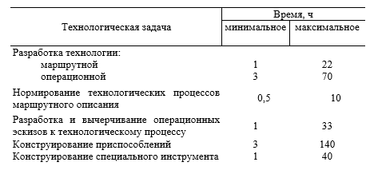
Ориентировочная трудоемкость решения технологических задач

Slide 6
1.2. Особенности технологической подготовки современного машиностроительного производства
Технологическая подготовка про­изводства – это совокупность взаимосвязанных процессов, обеспечивающих технологическую готовность предприятий к выпуску изделий заданного качества при установленных сроках, объеме и затратах.

Slide 7
Исходными данными для технологической подготовки производ­ства являются:
комплект чертежей на новое изделие;
программа выпуска изделия;
срок запуска изделий в производство;
организационно-технические условия, учитывающие возмож­ности приобретения комплектующих изделий, а также оборудования и оснастки на других предприятиях.

Slide 8
Технологическая подготовка производства включает:
обеспечение технологичности конструкций изделий;
проектирование технологических процессов;
конструирование и изготовление средств технологического оснащения.

Slide 9
Технологическая подготовка производства включает:
обеспечение технологичности конструкций изделий;
проектирование технологических процессов;
конструирование и изготовление средств технологического оснащения.

Slide 10
На основных стадиях ТПП выполняются следующие виды работ:
проектирование технологических процессов изготовления деталей;
проектирование технологических процессов сборки узлов и изделия в целом;
оформление ведомостей заказов заготовок, нормализованного режущего и мерительного инструмента, оснастки и оборудования, получаемых по кооперации;
разработка технических заданий на проектирование специальных инструментов, приспособлений и оборудования;
изготовление запроектированной технологической оснастки;
проектирование планировки размещения оборудования, расчет рабочих мест и формирование производственных участков;
отладка и корректировка технологических процессов и оснастки.
изготовление пробной партии.

Slide 11
Технологическая подготовка на базе единичных технологических процессов предусматривает проектирование единичных технологи­ческих процессов на всю номенклатуру деталей, подлежащих запуску в производство.
Для единичного произ­водства составляются маршрутные ведомости, для серийного – разрабатываются либо маршрутные ведомости, либо операционные технологические процессы, в массовом производстве для всех деталей разрабатываются подробные технологические процессы (выполняют­ся все работы ТПП).

Slide 12
Технологическая унификация
Одним из основных направлений совершенствования ТПП, позволяющих сократить сроки технологи­ческой подготовки производства, является технологическая унификация.

Slide 13
В технологической унификации различают два метода:
типизации технологических операций и процессов;
групповой обработки изделий

Slide 14
Под типизацией понимают создание процессов обработки групп конструктивно и технологически подобных деталей. Для их изготовления выбирают оптимальные маршруты, орудия труда и формы организации производства.
Метод базируется на классификации процессов, в основе которой лежит классификация деталей. В качестве классификационных признаков здесь принимаются конфигурация детали, ее размеры, материал, точность и качество обрабатываемых поверхностей.

Slide 15
Основой классификационного деления является класс. Класс представляет собой совокупность деталей определенной конфигура­ции, связанных общностью технологических задач.

Slide 16
Для обработки однотипных деталей разрабатывают типовые технологические процессы.
Типовым технологическим процессом называется процесс, характеризуемый единообразием содержания и последовательности выполнения большинства технологических операций и переходов для групп изделий с общими конструктивными признаками.

Slide 17
При методе групповой обработки для групп одно­родных по тем или иным конструктивно-технологическим признакам деталей устанавливаются однотипные способы обработки с исполь­зованием однородных и быстропереналаживаемых орудий производ­ства.
Характерной особенностью данного метода является наличие групповых операций, которые проектируются таким образом, что на одном станке с одной наладкой можно производить обработку группы различных деталей.

Slide 18
Принципиальное различие этих двух методов:
типовые процессы характеризуются общностью последовательности и содержания операций при обработке типовой группы деталей,
групповая обработка характеризуются общностью оборудования и технологичес­кой оснастки при выполнении отдельных операций или при полном изготовлении группы разнородных деталей.

Slide 19
Технологическая унификация процессов выполняется на разных уровнях:
на уровне перехода;
на уровне операции;
на уровне процесса.

Slide 20
На уровне перехода разрабатываются унифицированные техноло­гические переходы. Объектом унификации в этом случае являются:
конфигурация конкретной геометрической поверхности, формулиров­ка перехода, вид применяемого инструмента.

Slide 21
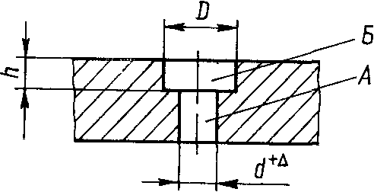
Схема типового сочетания элементар­ных поверхностей

Slide 22
Унификация на уровне операции приводит к созданию типовых и групповых технологических операций. Объектом унификации являются вид и характер обработки некоторой, заранее установлен­ной совокупности поверхностей, технологическое оборудование, схе­мы базирования, вид приспособлений.
Унификация на уровне процесса приводит к созданию типовых и групповых технологических процессов.

Slide 23
Стандарты ЕСТПП
К важнейшим системам стандар­тов, используемым в ЕСТПП, относятся:
единая система конструкторской документации (ЕСКД);
единая система технологической документации (ЕСТД);
система управления качеством изделий (в том числе на стадии технологической подготовки производства).

Slide 24
Проектирование технологических процессов
на основе системного подхода
Процесс проектирования различ­ных технологических объектов может быть представлен в виде нескольких уровней или этапов. На каждом уровне проектирования исходными данными являются техническое задание (ТЗ) и набор параметров элементов, характеризующих рассматриваемый уровень.
В результате проектирования разрабатывается техническая документация, описывающая отдельные стороны объекта и ТЗ для выполнения проектирования на следующих уровнях.
Анализ технических объектов предполагает изуче­ние их свойств. При анализе не создаются новые объекты, а иссле­дуются заданные.
Синтез технических объектов направлен на созда­ние новых вариантов. Поскольку анализ используется для оценки этих вариантов, то синтез и анализ выступают в процессе проектиро­вания в диалектическом единстве.

Slide 25
Понятие «синтез» технического объекта в широком смысле слова близко по содержанию к понятию «проектирование».
Разница заклю­чается в том, что проектирование означает весь процесс разработки объекта, а синтез характеризует часть этого процесса, когда создает­ся какой-то вариант, не обязательно окончательный, т. е. синтез как задача может выполняться при проектировании много раз, переме­жаясь с решением задач анализа.

Slide 26
В отличие от традиционных методов формализации систем­ный подход основан на том, что специфика сложных объектов и процессов не исчерпывается свойствами составляющих их элемен­тов, а обусловлена также характером связей и отношений между всеми элементами.
Под системным подходом понимается такой метод изучения объектов или явлений, который основывается на диалектико-материалистических принципах их целостного рассмотрения. Системный подход характеризуется главным образом тем, что объект или явление воспринимаются как система, во всей их слож­ности и развитии.

Slide 27
Система может рассматриваться как совокупность взаимосвя­занных элементов, обладающих определенной структурой и допус­кающих выделение иерархии элементов.
Системный подход включает комплекс методов, которые позволя­ют анализировать сложные проблемы как целое, рассматривать многие альтернативы (варианты), каждая из которых описывается большим числом переменных, обеспечивать полноту каждой альтер­нативы.
Как методология решения проблем системный анализ дает возможность наметить необходимую последовательность взаимосвязанных операций, состоящую из формирования проблемы, разработки (конструирования) решения проблемы и реализации это­го решения.

Slide 28
Системный подход в ТПП
Технологическую подготовку произ­водства с одной стороны (стороны структуры) можно представить как совокупность взаимосвязанных этапов, операций и переходов, а с другой (со стороны функции) – как часть производственного процесса, связанную с количественным и качественным преобразова­нием объектов производства из состояния заготовок С₀ в состояние готовых изделий С_{k}.

Slide 29
При осуществлении технологических процессов изменяются качественные и количественные характеристики объектов производ­ства. В результате функция технологического процесса может быть описана отображением С₀→С_{k}. В соответствии с разделением техно­логического процесса на операции общая функция расчленяется на ряд операционных функций ϕ_{j}. Функция каждой ϕ_{j}-операции характеризует промежуточное изменение качественного состояния заготовки С_{j-1}→С_{j}.
Состояние заготовки С_{j} характеризуется формой, межоперацион­ными размерами, их точностью, шероховатостью и физико-механи­ческими свойствами поверхностей, полученных в результате выпол­нения j-й операции.

Slide 30
Для дискретных объектов, какими в технологии машиностроения являются маршрутный технологический процесс и структура опера­ции, задача синтеза состоит в определении структуры.
Для непрерывных объектов, каким является процесс резания, решение задачи синтеза должно приводить к определению структуры и численных значений внутренних параметров проектируемого объек­та, например режимов резания.

Slide 31
Цели автоматизации проектирования технологических процессов и средства их достижения
Основные цели создания САПР ТП:
экономия труда технологов
повышение качества проектных решений
Вспомогательные цели создания САПР ТП:
уменьшение трудоемкости раз­работки программных средств,
адаптации их к услови­ям эксплуатации при внедрении, а также их сопровож­дения.

Slide 32
Системный подход к проектированию технологических процессов
Для системного анализа технологических процессов в ма­шиностроении необходимо установить: номенклатуру эле­ментов, состав элементов каждого типа, набор свойств этих элементов.
Можно предложить следующую иерархическую классификацию элементов технологических процессов: план обработки, этап обработки, операция, переход, ход.

Slide 33
Этап обработки представляет собой последовательность операций, принадлежащих к одному технологическому методу и обеспечивающих одинаковое качество обработки. Пол­ный набор этапов, из которых складывается план обра­ботки, зависит от конкретных условий, однако при этом можно выделить следующую базовую совокупность: тер­мический 1 (улучшение, старение); обработка баз; черно­вой: получистовой; термический 2 (закалка или улучше­ние): чистовой; термический 3 (азотирование или старе­ние); отделочный; покрытий; доводочный (получение ше­роховатости до Rа=0,02).

Slide 34
Метод представления знаний структурного синтеза
При проектировании структуры технологических процессов традиционно используются типовые и групповые ТП.
Типовые процессы применяются для деталей, обладаю­щих подобием в конструктивном и технологическом плане.
Групповые процессы используются для деталей, различных в конст­руктивном отношении, но подобных в технологическом плане.

Slide 35
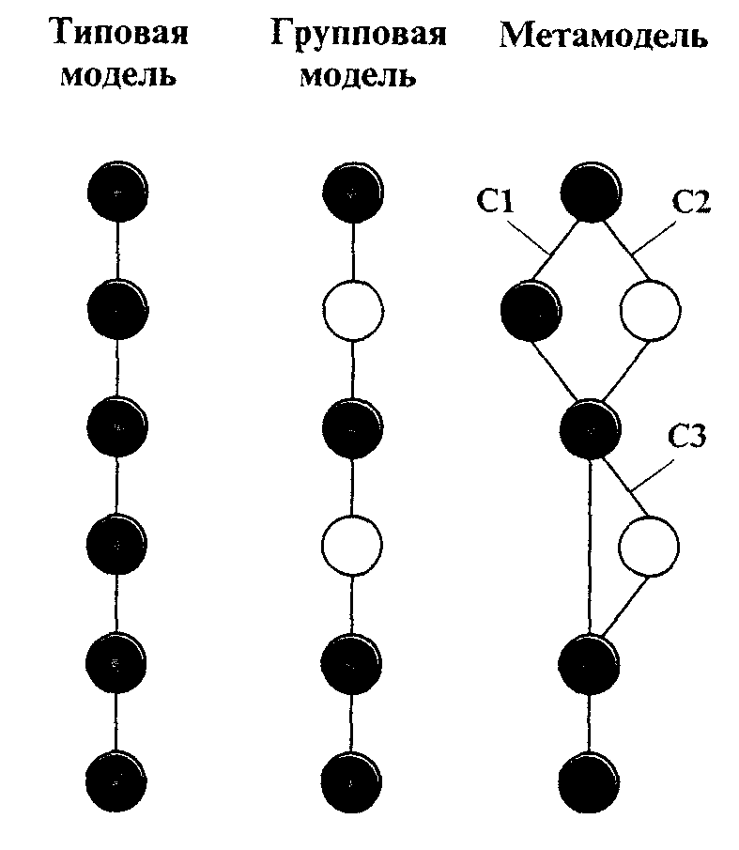
Методы структурного синтеза технологических процессов

Slide 36
Принципы организации САПР ТП
Применительно к задаче автоматиза­ции инженерной деятельности процесс проектирования – это процесс составления описания, необходимого для создания в заданных условиях еще не существующего объекта или алгоритма его функционирования с возможной оптимизацией заданных характе­ристик объекта или алгоритма его функционирования.
Система автоматизированного проектирова­ния – комплекс средств автоматизации проектирования, взаимо­связанных с необходимыми подразделениями проектной организации или коллективом специалистов (пользователей системы), выполняю­щих автоматизированное проектирование.

Slide 37
Различают автоматизиро­ванное и автоматическое проектирование.
Автоматизированным называют проектирование, при котором все преобразования описаний объекта и алгоритма его функционирования, а также представление описаний на различных языках осуществляются взаимодействием человека и ПК.
Автоматическим является проектирование, при котором все преобразования описаний объекта и алгоритма его функционирования, а также представление описания на различных языках осуществляются без участия человека.

Slide 38
Различают автоматизиро­ванное и автоматическое проектирование.
Автоматизированным называют проектирование, при котором все преобразования описаний объекта и алгоритма его функционирования, а также представление описаний на различных языках осуществляются взаимодействием человека и ПК.
Автоматическим является проектирование, при котором все преобразования описаний объекта и алгоритма его функционирования, а также представление описания на различных языках осуществляются без участия человека.

Slide 39
Основой САПР ТП является совокупность различных видов обеспе­чения автоматизированного (автоматического) проектирования, необходимых для решения проектных задач.
Техническое обеспечение – совокупность взаимосвя­занных и взаимодействующих технических средств, предназначенных для выполнения автоматизированного проектирования.
Математическое обеспечение – совокупность мате­матических методов, математических моделей и алгоритмов проектирования, необходимых для выполнения автоматизированного проектирования.
Программное обеспечение – совокупность машин­ных программ, необходимых для выполнения автоматизированного проектирования и представленных в заданной форме. Это обеспече­ние включает комплексы программ специального и общего назначе­ния.

Slide 40
Специальное программное обеспечение представляется в виде текстов прикладных программ, ориентированных на решение специальных задач (решение задач динамики, прочности; проекти­рование маршрутных и операционных технологических процессов, техническое нормирование; проектирование стандартных деталей и оснастки и т. п.).
Общее программное обеспечение предназначено для управления вычислительным процессом в САПР и подготовки программ из ППП к исполнению на ПК.
Информационное обеспечение – совокупность све­дений, необходимых для выполнения автоматизированного проектирования и представленных в заданной форме. Основную часть информационного обеспечения составляет база данных – информа­ционные массивы, используемые более чем в одной программе проек­тирования.

Slide 41
Лингвистическое обеспечение – совокупность язы­ков проектирования, включающая, кроме того, термины и определе­ния, правила формализации естественного языка, методы сжатия и развертывания текстов, необходимых для автоматизированного проектирования и представленных в заданной форме.
Методическое обеспечение – совокупность докумен­тов, устанавливающих состав, а также правила отбора и эксплуата­ции средств обеспечения автоматизированного проектирования, необходимых для решения проектных задач.
Организационное обеспечение – совокупность до­кументов, устанавливающих состав проектной организации и ее подразделений, связи между ними, их функции, а также форму представления результата проектирования и порядок рассмотрения проектных документов.

Slide 42
Тема 2. ЗАДАЧИ И СТРУКТУРА САПР ТЕХНОЛОГИЧЕСКИХ ПРОЦЕССОВ

Slide 43
2.1 Основные задачи автоматизации технологического проектирования
При автоматизированном проектировании технологических процессов необходимо решать следующие основные задачи:
всю информацию о детали необходимо привести к буквенно-цифровой;
организовать информационно-справочную службу, которая могла бы обеспечить процесс проектирования необходимой справочной документацией;
предусмотреть возможность оперативной работы, описать формальным образом, организовать ввод, размещение в памяти устройства типовые решения и алгоритмы их выбора;
создание программ вывода результатов проектирования в виде, удобном для технологов и рабочих-станочников.

Slide 44
Для организации автоматизированного проектирования технологических процессов с помощью ПК необходимо:
разработать систему формализованного описания исходной технологической документации;
организовать информационно-поисковую службу в ПК;
разработать совокупность типовых решений и алгоритмов их выбора применительно к условиям производства, где система будет эксплуатироваться;
разработать систему печати результатов проектирования.

Slide 45
Для организации автоматизированного проектирования техологических процессов с помощью ПК необходимо:
разработать систему формализованного описания исходной технологической документации;
организовать информационно-поисковую службу в ПК;
разработать совокупность типовых решений и алгоритмов их выбора применительно к условиям производства, где система будет эксплуатироваться;
разработать систему печати результатов проектирования.

Slide 46
2.2. Исходная информация для разработки технологических процессов
Эффективность процесса проектирования во многом зависит от рационального представления исходной информации, и в первую очередь с точки зрения ее полноты и избыточности.
Исходная информация для проектирования технологических процессов делится на:
базовую,
руководящую,
справочную.

Slide 47
Базовая информация для проектирования технологических процессов включает:
данные, содержащиеся в конструктор­ской документации на изделие;
программу выпуска, определяющую тип производства;
сведения о наличных средствах технологического оснащения, производственных площадях и т.п. (при проектировании технологических процессов для действующих заводов и цехов).

Slide 48
Руководящая информация включает данные, содержащиеся в следующих источниках:
стандартах ЕСТПП, соответствующих отраслевых стандартах и стандартах предприятия на технологические процессы, методы управления ими, технологическое оснащение (оборудование, приспособления и др.);
документации на перспективные технологические процессы;
производственных инструкциях.

Slide 49
Справочная информация включает данные, содержащиеся в
документации на действующие типовые технологические процессы по данному виду обработки;
описаниях прогрессивных методов обработки;
каталогах, номенклатурных справочниках прогрессивного технологического оборудования и оснастки;
материалах по выбору технологических нормативов (режимов обработки, припусков, норм расхода материалов и др.);
планах повышения технического уровня производства;
методических материалах по управлению и расчетам точности процессов обработки;
материалах и трудовых нормативах (в том числе общемашиностроительных и отраслевых нормативах времени для нормирования технологической трудоемкости, тарифно-квалификационных справочниках и т.п.).

Slide 50
2.3. Формализация технологического проектирования
Для современных разработок в области технологии машиностроения характерно:
отсутствие строгих аналитических зависимостей;
сложная логика суждений, сложная взаимосвязь и взаимное влияние отдельных задач;
наличие огромных информационных потоков и большого числа составных элементов технологии (станки, приспособления, инструмент, режимы обработки и др.).

Slide 51
Для осуществления автоматизации технологического проектирования с помощью ПК необходимо провести формализацию технологии (или ее части), т.е. провести замену содержательных предложений формулами.
Формализация обеспечивает возможность создания универсальных алгоритмов и программ относительно начальных и конечных условий, т.е. относительно формы и размеров детали, характера производства, характеристик оборудования и оснастки, и тем самым позволяет более эффективно применять ПК в проектировании различных технологических процессов для деталей различных классов и любой сложности: корпусов, валов, рычагов и т.п.

Slide 52
Формализация задачи превращает процесс технологического проектирования из процесса рассуждений и построения аналогий в процесс строгого расчета. При этом форма образования технологического процесса и его составных элементов может быть выражена с помощью аппарата математической логики, содержание технологических процессов, характеризуемое рядом свойств объектов технологии, описано средствами теории множеств, а качественные отношения представлены количественными зависимостями с помощью логических функций.

Slide 53
2.4. Принятие решений при технологическом проектировании
Множество частных технологических задач, которые решает технолог в процессе проектирования, можно свести в две группы.
Первую группу составляют задачи, которые легко поддаются формализации. К таким задачам следует отнести расчет режимов резания, расчет припусков на механическую обработку, расчет норм времени и т.д.
Большую часть – вторую группу – составляют задачи, которые условно называют неформализованными. К таким задачам относятся: выбор метода обработки, выбор оборудования, инструмента, назначение схемы базирования, выбор вида заготовки, определение последовательности операций и т.д.

Slide 54
Одной из трудностей процесса формализации является то, что существующие в технологии машиностроения эмпирические зависимости количественных отношений выражаются громоздкими таблицами, имеющими большое число значений, либо эмпирическими формулами, не охватывающими различных условий производства.
В связи с этим очень важными являются работы, выполняемые в области теоретических и экспериментальных исследований по установлению более точных количественных зависимостей, связывающих производительность, точность обработки и качество поверхности с методами и режимами резания для различных условий обработки.
Основываясь на математическом анализе и статистическом исследовании, таблицы и эмпирические формулы можно заменить математическими выражениями. В этом случае повышается эффективность и точность расчета многих параметров и уменьшается загрузка памяти ПК.

Slide 55
Чтобы получить полное описание геометрии любой машиностроительной конструкции, необходимо описать ее структуру, форму, размеры и взаимное расположение отдельных ее элементов.
Для этого достаточно представить весь набор типовых решений, а также условий, при которых может быть принято каждое из них, в формализованном виде. Тогда процесс выбора сводится к проверке соответствия исходных данных и условий применяемости типового решения. В случае выполнения всех условий соответствующее типовое решение принимается.

Slide 56
Пример
Рассмотрим задачу выбора шлифовального круга на операцию круглого наружного шлифования методом врезания. Для машинного решения этой задачи необходимо:
сформировать множество типовых решений;
сформировать комплекс условий применяемости;
сформировать массив параметров применяемости;
разработать алгоритм логической проверки соответствия исходных данных и условий применяемости.

Slide 57
МТР = {3У12В, 3У131М, 3М163В}
Комплекс условий применяемости – это множество параметров, проверка которых с достаточной достоверностью позволит выбрать то или иное решение.
Условиями применяемости в данном случае являются размещение детали в рабочей зоне станка и возможности обработки ее на данном типе оборудования.

Slide 58
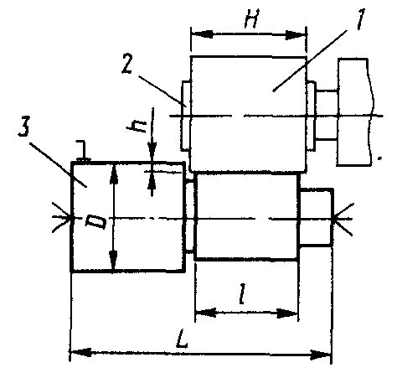
Первая группа условий регламентирует габаритные размеры детали – диаметр вала D и длина L должны находиться в пределах, допустимых рабочей зоной станка.
Вторую группу условий составляют следующие требования: длина шлифуемой шейки l не должна превышать высоту шлифовального круга H; высота бурта h у шлифуемой шейки детали 3 не должна быть больше, чем перепад шлифовального круга 1 и закрепляющей его планшайбы 2.

Slide 59
КПП = { D, L, l, h}
КПП (комплекс параметров применяемости) - совокупность параметров, регламентированных комплексом условий применяемости. В соответствии с комплексом параметров применяемости формируются исходные данные задачи и характеристики типовых решений.

Slide 60
Условия применяемости шлифовальных станков
Массив условий применяемости

Slide 61
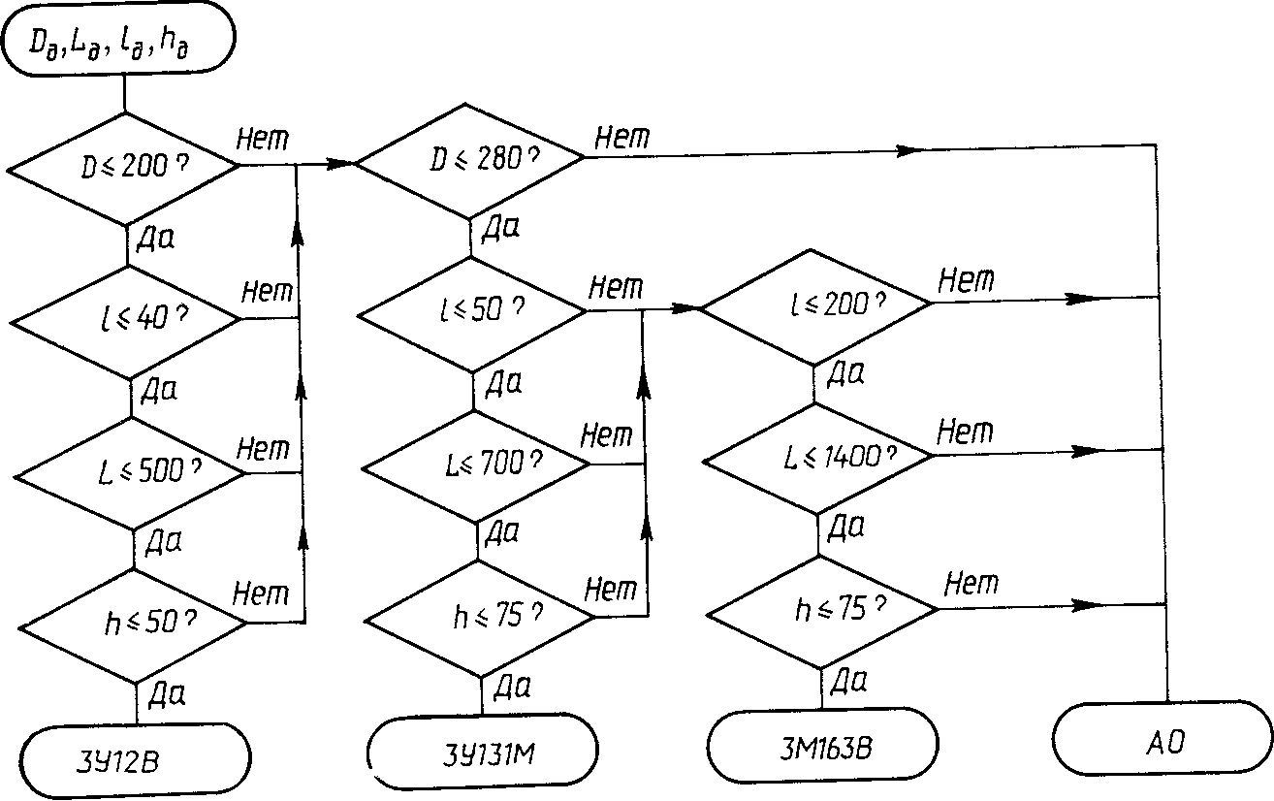
Процедуру проверки условий можно описать при помощи формального алгоритма.
На основе этого алгоритма может быть составлена программа для ПК, позволяющая для любого набора исходных данных выбрать модель шлифовального станка.
Набор исходных данных: U_{д} = {D_{д}, L_{д}, l_{д}, h_{д}}

Slide 62
При решении любых технологических задач с применением ПК необходимо в каждом случае сформировать множество типовых решений, комплекс условий применяемости каждого типового решения, массив условий применяемости, а также разработать правила проверки этих условий – алгоритм решения.
Для всех частных технологических задач, которые являются составными элементами технологического процесса, также решается весь комплекс вопросов технологического проектирования. На основании полученных решений формируется полный технологический процесс.

Slide 63
2.5. Методы машинного проектирования технологических процессов
В автоматизированном проектировании технологических процессов можно выделить три основных метода:
метод случайных аналогий;
метод анализа;
метод синтеза.

Slide 64
Метод случайных аналогий
Основан на использовании готовых решений на всех уровнях проектирования за счет заимствования существующих единичных технологических процессов. Схема нахождения маршрута в этом случае следующая:
деталь → деталь-аналог → процесс на деталь-аналог → процесс на деталь
Указанный метод проектирования целесообразно использовать для деталей, на которые не разработаны унифицированные технологические процессы.

Slide 65
Метод анализа
Основан на применении унифицированных технологических процессов (УТП).
Применение УТП позволяет:
сразу войти в область решений, близкую к оптимальной;
сократить количество перебираемых вариантов за счет использования типовых технологических решений.
Схема проектирования техноло­гического процесса в этом случае следующая:
деталь → УТП → рабочий технологический процесс.

Slide 66
Метод синтеза
Основан на синтезе технологических маршрутов и операций. Типизация решений в данном случае выполняется, как правило, на уровне перехода. При этом для каждой поверхности детали производят разделение на промежуточные состояния и выбирают методы их обработки. Разработка технологического маршрута обработки производится на основе анализа размерных связей элементов детали и синтеза схем базирования Разработка операционной технологии основана на анализе структурных связей в заготовке и детали и синтезе структуры операции.

Slide 67
2.6. Состав и назначение САПР технологической подготовки производства
Современная САПР при ее полном развитии должна включать автоматизированное решение всех задач, встречающихся при технологическом проектировании. В случае создания комплексных автоматизированных систем, объединяющих в единый процесс основные этапы проектирования изделий достигается наибольший технико-экономический эффект.

Slide 68
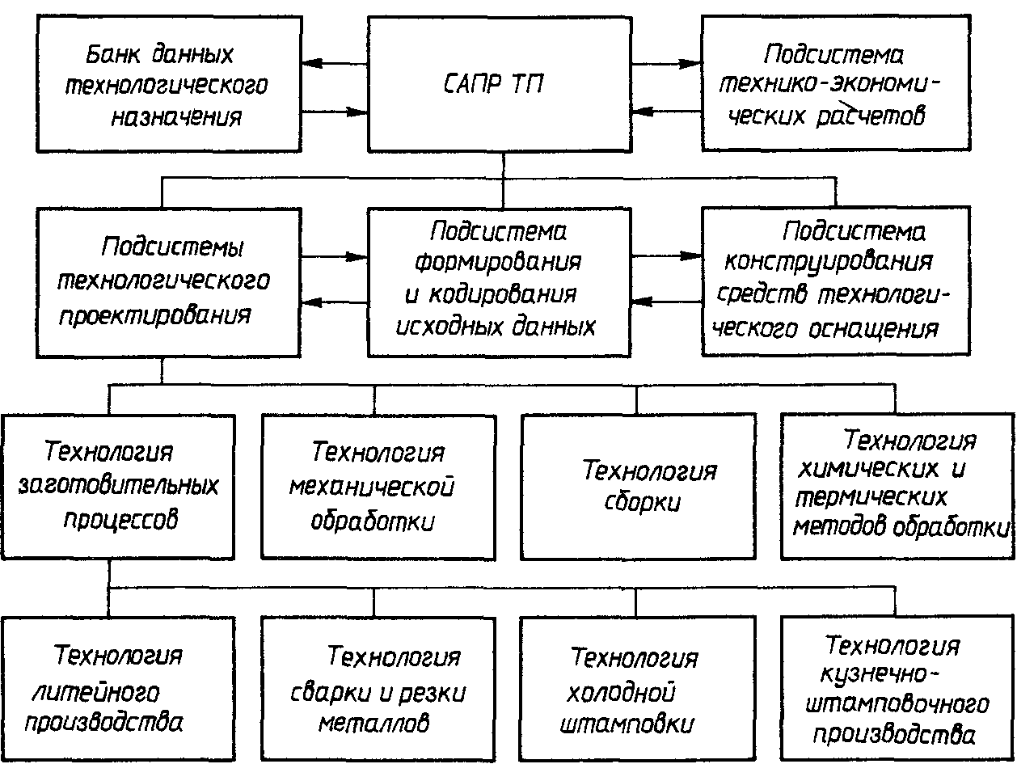
Функциональный состав комплексной САПР ТП машиностроительного предприятия

Slide 69
Подсистемы автоматизации технологического проектирования предусматривают решение следующих задач:
разработка технологии литейного производства
разработка технологии сварки и резки металлов
разработка технологии кузнечно-штамповочного производ­ства
разработка технологии механической обработки
разработка технологии сборки
разработка технологии химических, термохимических, химико-механических, электрических, термических методов обработки, металлопокрытий, окраски.

Slide 70
Подсистемы конструирования средств технологического оснащения должны включать инвариантные части (модули), позволяющие решать для различных подсистем технологического проектирования следующие задачи:
проектирование специального оборудования,
проектирование специальной оснастки,
проектирование специальных режущих инструментов,
проектирование специальных мерительных инструментов.

Slide 71
Несмотря на многообразие задач, возникающих при создании комплексных САПР ТП машиностроительного предприятия, имеется возможность их построения на единой методологической основе с максимальным использованием стандартных методов, программ и технических средств. В настоящее время происходит в основном автономное использование отдельных подсистем технологического проектирования.
Однако ведутся разработки комплексных САПР ТП, у которых отпадет потребность в технической документации для производственных целей, и вся информация для решения различных задач будет передаваться из ПК по каналам связи.

Slide 72
Тема 3. САПР ПРОЦЕССОВ МЕХАНИЧЕСКОЙ ОБРАБОТКИ В УСЛОВИЯХ ЕДИНИЧНОГО ПРОИЗВОДСТВА

Slide 73
3.1. Понятие о теории графов
Графом G называется совокупность множества V, элементы которого называются вершинами, и множества А упорядоченных пар вершин, элементы которого называются ребрами. Предполагается, что как множество V, так и множество A содержат конечное число элементов.
Граф, в котором направления рёбер не задаются, называется неориентированным. Граф, в котором направления ребёр задаются, называется ориентированным. Граф, в котором имеются дуги (ориентированные рёбра) и ребра, называется смешанным.

Slide 74
Пример графа
Пример дерева

Slide 75
Путем, маршрутом или цепью из узла i в узел j на графе называется последовательность вершин и ребер, в которой конечный узел каждой дуги является начальным узлом следующей (исключая начальную и конечную вершину последовательности).
Если в маршруте графа нет ребер, предшествующих некоторой вершине, то она называется начальной вершиной маршрута.
Если нет ребер, следующих за некоторой вершине, то такая вершина называется конечной (висящей) вершиной маршрута.
Любая вершина графа, принадлежащая двум соседним ребрам, называется внутренней или промежуточной вершиной.

Slide 76
Циклом называется конечный путь, начальный и конечный узлы которого совпадают.
Граф называется связным, если для любых двух различных вершин существует, по крайней мере, один соединяющий их путь.
Деревом называется граф, не имеющий циклов.
Корнем ориентированного дерева называется вершина, из которой ориентированные дуги могут только исходить.

Slide 77
Графы в памяти ПК представляются в виде массивов или матриц.
Матрицей смежности ориентированного графа G называется квадратная матрица n × n (n – число вершин графа), в которой d_{ij}=1, если существует дуга от вершины i к j, и d_{ij}=0, если дуги нет.
Матрицей инциденций ориентированного графа G называется квадратная матрица n × m (n – число вершин графа, m – количество дуг), в которой d_{ik}=1, если вершина i является начальной вершиной дуги k, d_{ik}=–1, если вершина i является конечной вершиной дуги k, и d_{ij}=0 в противном случае.

Slide 78
3.2. Анализ размерных связей деталей с использованием теории графов
Размерные связи машиностроительных деталей можно представить графом, вершины которого обозначают элементарные поверхности, а ребра – размерные связи между ними:
G = (A, Е),
где А = {а_{i}} – множество поверхностей детали; Е = {E_{ij}} – множество размеров, связывающих поверхности E_{ij} = (а_{i}, а_{j}).

Slide 79
Размерная цепь – это расположенная по замкнутому контуру совокупность размеров, влияющих на точность одного из размеров контура.
Ввиду того, что замыкающее звено непосредственно при обработке не выполняется и представляет собой результат формирования всех остальных звеньев цепи, граф размерных связей детали в одном координатном направлении является деревом.
Если на чертеже детали имеются размерные связи более чем в одном координатном направлении, то граф, которым они описы­ваются, называется цепью или мультиграфом

Slide 80
Граф размерных связей типа «дерево» (а)
и «мультиграф» (б)

Slide 81
Задача построения формализованной модели геометрической структуры детали сводится к распознаванию ее размерных связей в таблице кодированных сведений (ТКС) и построению матрицы смежности соответствующего графа.

Slide 82
В условиях автоматизированного проектирования процесс построения формализованной модели структуры детали производится путем анализа информации, содержащейся в таблице кодированных сведений, заполненной согласно принятой для данной САПР ТП системы кодирования (языка описания детали).
Для решения рассматриваемой задачи ТКС должна содержать определенный набор реквизитов (сведений), которые необходимы для построения формализованной модели.

Slide 83
К реквизитам, описывающим положение отдельной поверхности в общей конструкции детали, относятся:
номер элемента НЭ,
код элемента КЭ,
номер базы НБ,
линейный размер X,
верхнее отклонение размера Х ВО,
нижнее отклонение размера Х НО.
В результате выборки из ТКС формируется таблица, являющаяся исходной для алгоритма формирования графа размерных связей детали.
Эта таблица представляет двухмерный массив М(m, п), где m=6 – число реквизитов, описывающих положение i-й поверхности; n – количество поверхностей детали.

Slide 84
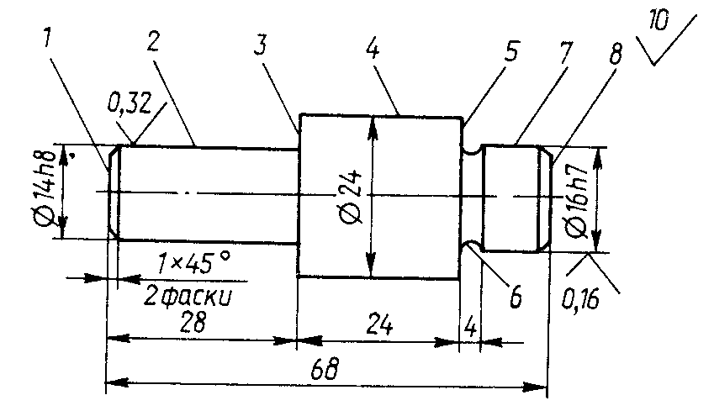
ПРИМЕР

Slide 85
Таблица выборки сведений из ТКС

Slide 86
Алгоритм формирования графа размерных связей строится следующим образом.
Для принятой базовой поверхности (начальной вершины графа) определяются висящие вершины первого дерева графа. С этой целью из сформированной таблицы (по третьему столбцу) выбираются номера элементов НЭ, связанные с базовой поверхностью, и заносятся в матрицу смежности графа.

Slide 87
Матрица смежности графа

Slide 88
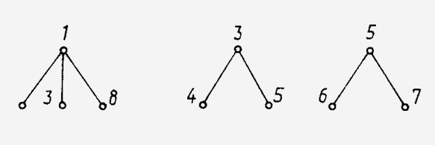
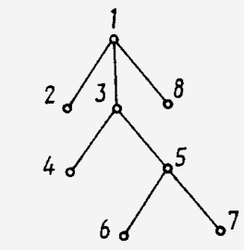
Деревья графа размерных связей детали
Граф размерных связей детали типа «вал»

Slide 89
В памяти ПК граф размерных связей детали описывается массивом, который используется в дальнейшем при выборе технологических баз и проектировании технологических маршрутов.

Slide 90
3.3. Выбор технологических баз
В формализованной модели размерных связей детали одна из двух вершин, принадлежащих какому-либо ребру, всегда служит базой для другой.
При этом под термином база подразумевается совокупность поверхностей, линий или точек детали, относительно которых по расчетам конструктора ориентируются другие поверх­ности данной детали.

Slide 91
Из технологии машиностроения известно, что конструкторские базы часто не могут быть использованы в качестве технологических, поэтому приходится определять дополнительные базы или вводить искусственные опорные базы.
Например, центровые отверстия используются в качестве искусственных опорных баз для деталей класса «тела вращения» с L> 2D, где L – максимальная длина детали, a D – максимальный диаметр.

Slide 92
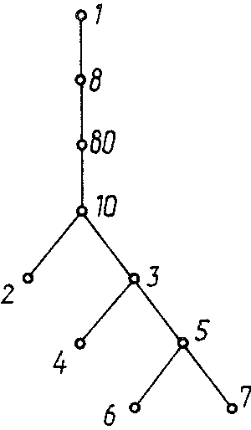
Граф размерных связей с опорными базами детали типа «вал»

Slide 93
3.4. Синтез технологического маршрута
При проектировании единичных технологических процессов с помощью САПР ТП широко используются наработанные типовые решения различных подзадач для типовых элементов технологических процессов: типовые планы обработки, типовые схемы установ­ки заготовок в приспособлениях и т.д.
Такой подход позволяет наиболее рационально сочетать объективные факторы проектирования технологических процессов (размерные характеристики деталей) с типовыми решениями, характеризующими специфику конкретного предприятия.

Slide 94
Синтез — процесс соединения или объединения ранее разрозненных вещей или понятий в целое или набор.
Синтез технологического маршрута изготовления детали производится на основе построения планов обработки элементарных и типовых поверхностей.
Планы обработки на отдельные поверхности, обеспечивающие получение требуемой точности и качества, разрабатывают двумя методами: расчетным либо статистического анализа.
Расчетный метод основан на определении стоимости однопроходной обработки заготовки различными технологическими способами.
Метод статистического анализа основан на использовании статистического анализа, производственных условий конкретного предприятия или справочных данных.

Slide 95
Алгоритм построения технологического маршрута по методу статистического анализа можно разделить на ряд этапов.
На первом этапе происходит формирование плана обработки. Выбор плана обработки производится на основе анализа так называемых таблиц соответствий, представляющих собой одну из форм записи соответствия множества типовых решений множеству условий их существования.

Slide 96
В качестве условий, определяющих выбор того или иного плана обработки W_{i}, принимаются вид (код) обрабатываемой поверхности КЭ, вид термообработки ТО, шероховатость поверхности, точность обработки в квалитетах КТ, отклонения взаимного расположения Δ, диаметр обработки D, расположение отверстий ОТ, вид отверстия ВО и др.
В зависимости от этих условий из таблицы типовых планов обработки поверхностей рассмотренной детали «вал» выбираются планы W_{i} на каждую обрабатываемую поверхность и формируется таблица планов обработки поверхностей.

Slide 97
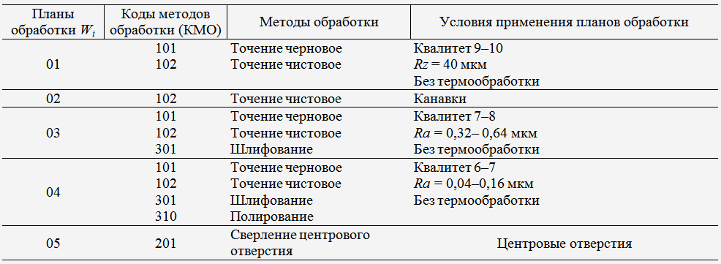
Планы обработки поверхностей
Планы обработки поверхностей детали «вал»

Slide 98
Исходной информацией для следующего этапа синтеза технологического маршрута обработки детали служат граф размерных связей с опорными базами и таблица выбранных планов обработки.
Ранее сформированный граф размерных связей детали «вал» с искусственными опорными базами будем называть первичным графом. Если вершины этого графа отождествить с планами обработки W_{i} соответствующих поверхностей, то получится так называемый вторичный граф размерных связей. Формирование этого графа на ПК производится с помощью матрицы смежности. В вершинах вторичного графа будут сформированы планы обработки соответствующих поверхностей, состоящие из набора кодов методов обработки.

Slide 99
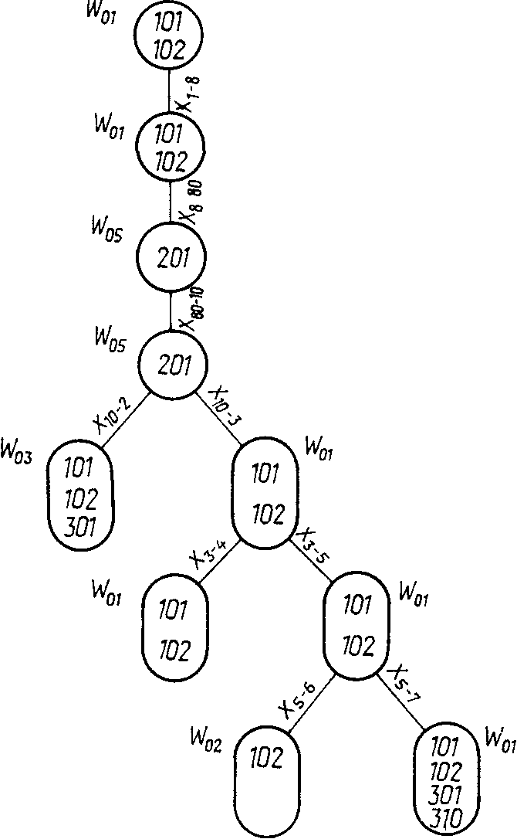
Вторичный граф размерных связей детали типа «вал»

Slide 100
Третьим этапом синтеза технологического маршрута является объединение одноименных технологических методов обработки, принадлежащих разным вершинам вторичного графа.
Для этого массив вторичного графа с учётом массива планов обработки поверхностей разбивается на операционные подграфы, вершины которых содержат одноимённые методы обработки и соединены между собой ребрами, принадлежащими вторичному графу.

Slide 101
На заключительном этапе синтеза технологического маршрута предусматривается определение последовательности выполнения операций, т.е. задача сводится к упорядочиванию операционных подграфов.
С этой целью выполняется проверка технологических операций на совместимость, т.е. возможность предшествования операций друг другу в типовых схемах построения маршрутной технологии.

Slide 102
Для проверки операций на совместимость служит таблица, в которой операции записаны в порядке их возможного выполнения.
Эта таблица строится разработчиками САПР ТП на основе положений, согласно которым вначале подготавливают технологические базы, затем выполняются черновые, чистовые и отделочные операции.

Slide 103
В результате проектирования ПК формирует технологический маршрут изготовления детали:
Полученный в результате синтеза технологический маршрут может уточняться в дальнейшем на стадии проектирования операционной технологии.

Slide 104
Тема 4. АВТОМАТИЗАЦИЯ ПРОЕКТИРОВАНИЯ ТЕХНОЛОГИЧЕСКИХ ПРОЦЕССОВ В УСЛОВИЯХ СЕРИЙНОГО ПРОИЗВОДСТВА

Slide 105
Основным способом автоматизации проектирования процессов механической обработки в условиях серийного производства является автоматизация на основе использования типовых решений.

Slide 106
Выбор класса и группы деталей
В качестве классификационных признаков для деталей обще­машиностроительного применения приняты следующие характерис­тики:
геометрическая форма детали,
конструктивная характеристика отдельных элементов детали,
взаимное расположение элементов детали,
параметрический признак,
наименование детали и ее функция.

Slide 107
Геометрическая форма детали является наиболее объективным и стабильным признаком при ее описании. Она характеризует непосредственно деталь независимо от ее функции.
Важным пока­зателем для решения технологических задач является параметри­ческий признак. Так при разделении деталей типа «тела вращения» в зависимости от отношений длины L к диаметру D выделяются «длинные» (валы, оси, стержни) и «короткие» (диски, кольца, фланцы и др.) детали.
Все многообразие деталей общемашиностроительного применения может быть разделено на 2 класса: класс 40 «Детали – тела вращения», класс 50 «Детали, кроме тел вращения».
Каждый класс последовательно делится на подклассы, группы, подгруппы и виды и обозначается на указанных четырех уровнях цифровыми знаками от 1 до 9.

Slide 108
При разработке САПР типовых технологических процессов необходимо стремиться к максимальному укрупнению групп деталей, которые сохраняют типовые особенности технологии изготовления рассматриваемой группы.
Анализ рассмотренного классификатора промышленной и сельскохозяйственной продукции показывает, что наиболее целесообразным является объединение деталей в типовые группы на уровне подклассов.

Slide 110
С точки зрения разработки типовых технологических процессов представляется возможным объединение нескольких подклассов.
Так при создании САПР ТП для деталей типа «тела вращения» могут быть выделены три типовые группы, которые объединяют в среднем до 67% всех деталей, изготавливаемых в общих отраслях машиностроения.
При этом они распределяются следующим образом: валы, оси, стержни и вал–шестерни – 16,5%; диски, колеса, кольца, зуб­чатые колеса – 26,5%; втулки, цилиндры – 24%.

Slide 111
Приведенные соотношения типов деталей в общей номенклатуре зависят во многом от отраслевого характера производства.
Для различных предприятий даже одной отрасли они могут существен­но отличаться. Поэтому при выборе групп деталей для первоочеред­ной разработки системы проектирования ТП необходимо осно­вываться на анализе условий производства конкретного предприя­тия.

Slide 112
Принципы типизации технологических маршрутов
Типизация технологического проектирования предусматривает создание для некоторой группы изделий с общими конструктивными и технологическими признаками определенных схем, характери­зуемых единством содержания и последовательности большинства технологических операций и переходов.
Типовой технологический процесс учитывает способ получения заготовки, методы механи­ческой и термической обработки, их последовательность, выбор оборудования и т.д.

Slide 113
Важной задачей является разработка обобщенного маршрутного описания технологического процесса (обобщенного маршрута), включающего все многообразие технологических операций для изго­товления деталей рассматриваемого класса.
Эти операции, назы­ваемые обобщенными, характеризуются едиными алгоритмами проектирования и вводятся в качестве возможных готовых вариан­тов решений.
Обобщенные операции разрабатываются при создании САПР ТП с целью упрощения алгоритмов и сокращения числа решаемых задач при проектировании.
Обобщенный маршрут получается в результате объединения нескольких маршрутов обработки деталей, входящих в рассматри­ваемый класс.
Чем больше использовано частных маршрутов обра­ботки, тем более полным является обобщенный маршрут и тем эф­фективнее ведется автоматизированное проектирование типового технологического маршрута на конкретную деталь.

Slide 114
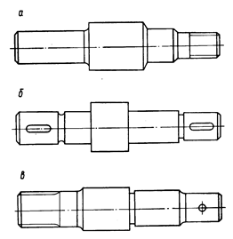
Рассмотрим пример формирования обобщенного маршрута изго­товления трех ступенчатых валов (см. рисунок). Технологические мар­шруты изготовления обозначим М₁, М₂, М₃, тогда операции, входя­щие в эти маршруты, соответственно обозначаются O_{1j}, O_{2j}, О_{3j.}

Slide 115
ОБОБЩЕННЫЙ МАРШРУТ ДЛЯ
РАССМОТРЕННЫХ ДЕТАЛЕЙ

Slide 116
При определении места той или иной операции в обобщенном маршруте руководствуются общими принципами, известными из технологии машиностроения.
Так, обработка поверхностей должна вестись в последовательности, обратной степени точности выполнения отдельных операций, в конец маршрута выносятся операции по обработке легкоповреждаемых поверхностей (наружных резьб, поли­рованных поверхностей и др.).
Анализ содержания отдельных операций, включаемых в обобщен­ный маршрут, показывает, что все эти операции связаны с опре­деленными сочетаниями конструктивных и технологических призна­ков деталей.

Slide 117
Выбор и кодирование конструктивно–технологических признаков деталей
Выбор типовых технологических процессов из обобщенного мар­шрута производится на основе анализа конструктивно–технологи­ческих признаков детали и их сравнения с признаками, опреде­ляющими выбор отдельных операций.

Slide 118
Рассмотрим более подробно выбор этих признаков А_{j} для проектирования типовых технологических процессов деталей класса «валы», включающего валы, оси, вал–шестерни и др., из следующего перечня:
вид заготовки;
точность обработки;
шероховатость поверхности;
вид термообработки;
точность вспомогательных поверхностей;
наличие и вид ступеней;
наличие и вид осевых отверстий;
наличие и вид дополнительных отверстий;
наличие и вид резьбы;
наличие и вид шлицев на наружных ступенях вала;
наличие и вид шпоночных пазов;
наличие лысок и граней;
наличие шлицев, шпоночных пазов и граней в осевых отверстиях;
характер зубчатой поверхности;
модуль зубчатой поверхности;
степень точности зубьев;
серийность.

Slide 119
Приведенный перечень конструктивно–технологических признаков для рассматриваемого класса деталей является приближенным и в зависимости от типа и условий производства, а также требо­ваний к точности получаемых технологических решений может быть изменен и дополнен.
Так, при разработке САПР ТП для конкретного предприятия, как правило, отпадает необходимость учитывать серийность производства. В то же время в приведенном перечне не учитываются данные о металлических и лакокрасочных покрытиях и др.
Каждый признак А_{j} может иметь несколько значений
А_{j} = <а_{j1}, а_{j2}, ..., а_{jk}, ..., а_{jn}> ,
где а_{ji} – идентификатор определенного значения признака А_{j}.

Slide 120
Для однозначного определения конкретного значения некоторого конструктивно–технологического признака детали необходимо пред­варительно их закодировать.
Для упрощения алгоритмов проектирования и сокращения форматов вводимой информации все виды признаков обычно кодируются цифрой от 0 до 9. В тех случаях, когда десяти цифр оказывается недостаточно для кодирования всех возможных значений признака, либо объединяется под одним кодом несколько значений признака, оказывающих близкое по своему действию влияние на при­нятие технологических решений, либо добавляется, дополнительно к десяти цифрам от 0 до 9 необходимое количество букв А, Б, В, Г и т.д.
Первый путь является значительно более простым в отношении разработки алгоритмов проектирования и, как правило, в большинст­ве случаев позволяет описать всю необходимую информацию о приз­наке. В дальнейшем используется именно этот подход к кодированию конструктивно–технологических признаков деталей.

Slide 121
Формирование обобщенного маршрута обработки деталей класса «валы»
На основе общего подхода к формированию обобщенного маршрута с учетом состава конструктивно–технологических признаков деталей класса «валы» необходимо выбрать типовые операции и найти их места в маршруте.
Наименование операции определяется по ее содержанию. Для обеспечения однозначности назначения операции сопровождаются описанием, которое должно быть кратким и не допускать различных толкований характера обработки и схем установки заготовки. Эти формулировки операций в дальнейшем используются при нормиро­вании и определении разряда работ.

Slide 122
Все типовые операции кодируются .
Построение этих кодов может быть различным, но главное в их формировании – это выполнение условий, обеспечивающих упрощение составления алго­ритмов проектирования маршрутных технологических процессов и далее отдельных операций. В рассматриваемом примере принят трехзначный код. В качестве 1–й цифры кода принят код типа оборудо­вания в соответствии с классификацией моделей станков, а две следующие цифры соответствуют номеру операции в обобщенном маршруте и характеризуют особенности выполнения отдельных операций.
Такое кодирование позволяет использовать первую часть кода при выборе оборудования, а вторую часть – при контроле последовательности выбираемых типовых операций обобщенного мар­шрута.

Slide 123
Коды типовых операций обобщенного маршрута обработки деталей класса «валы» (фрагмент)

Slide 124
Построение алгоритма выбора технологического маршрута изготовления детали
Для построения алгоритмов выбора некоторых типовых решений по заранее определенному числу признаков выбора этих решений используют таблицы соответствия, или, как их еще называют, табли­цы выбора решений.
Известно, что каждая выбираемая операция технологического процесса изготовления какой–то конкретной детали связана с ее конструктивно–технологическими признаками. Причем одни операции могут быть связаны с одним значением признака a_{ij}, а другие – с несколькими.

Slide 125
На основе анализа технологических процессов изготовления различных деталей класса «валы» формируется таблица соответствия выбора типового маршрута, в которой в качестве типовых решений слева указываются, ранее сформированные коды операций, а справа – логические условия выбора этих решений в виде возмож­ных конструктивно–технологических признаков детали А₁, А₂, ..., A₁₇.

Slide 126
Алгоритм выбора маршрута типового технологического процесса на детали класса «валы» может быть описан в виде последователь­ности операторов на псевдокоде:
Begin
2. Ввод данных о детали
3. Формирование строки конструкторско-технологического признака детали (массив МД)
4. Вызов обобщенного маршрута (массив МТ)
5. I:=1 { Организация цикла по строкам массива МТ }
While I ≤ K do begin
6. J:=1 { Организация цикла по номерам признака в строке МD }
While J ≤ 17 do begin
7. { Сравнение J-го признака массива МТ и массива МD }
If А_{J} = a_{JI} then
J:=J+1
else Begin
I:=I+1; J:=20
End
End
10. Формирование кодов операции КОР_{I}
If J < 20 then
11. I:=I+1
End
13. Выбор формулировок операций по коду КОР_{I}
14. Корректировка результатов проектирования на дисплее
15. Выбор результатов проектирования
16. Печать технологического маршрута
17. End

Slide 127
После ввода данных в ПК производится формирование строки конструктивно–технологических признаков детали в виде массива МД (оператор 3).
Далее происходит вызов в оперативное запоминающее устройство (ОЗУ) обобщенного мар­шрута (массив МТ), хранящегося на магнитном диске. Рассматривается первая строка обобщенного маршрута I = 1 (оператор 5), для которой последовательно сравниваются одноименные признаки этой строки А_{j} и признаки массива МД.
В случае, если А_{j} включает соответствующий признак детали а_{jk} (оператор 7), то благодаря операторам 8, 9 производится переход к следующему признаку этой же строки и выполняется аналогичная проверка.
Цикл повторяется до тех пор, пока не будут проверены все 17 признаков рассматри­ваемого обобщенного маршрута.
Если в строке массива МТ для отдельного признака А_{j} не указаны кодовые значения, что означает отсутствие влияния рассматриваемого признака на выбор анали­зируемой i–й операции, то в этом случае также производят переход к следующему (j+1)–му признаку.
При выполнении вышеописанного условия соответствия строки признаков детали и строки рассматри­ваемой i–й операции последняя принимается и запоминается (опера­тор 10) при формировании кодов операции КОР.

Slide 128
Если условие соответствия А_{j} = а_{jk} не выполняется для какого–либо признака, то происходит переход к следующей (i+ 1)–й строке (операции) массива МТ (операторы 11, 12).
Процесс выбора кодов операций КОР_{j} выполняется до тех пор, пока не будут рассмотрены все К строк массива МТ.
Далее по кодам операций КОР_{j} выбираются их формулировки (оператор 13), которые могут выводиться на экран дисплея для анализа результатов проекти­рования (оператор 14) или для печати технологического маршрута на печатающем устройстве (оператор 16).

Slide 129
Таблица соответствия выбора типового маршрута обработки деталей класса «валы» (фрагмент)

Slide 130
Тема 5. АВТОМАТИЗАЦИЯ ПРОЕКТИРОВАНИЯ ТЕХНОЛОГИЧЕСКИХ ОПЕРАЦИЙ

Slide 131
Общая схема проектирования технологических операций
При разработке операции необходимо знать маршрут обработки заготовки, качество ее изготовления на предшествующей операции (точность, шероховатость, физико–химические свойства).
На вид и содержание операции оказывают влияние следующие факторы (параметры):
конструкция детали (размеры, конфигурация, масса);
технические требования на ее изготовление (допуски на размеры, форма и взаимное расположение поверхностей, их шероховатость и др.);
вид заготовки;
программа выпуска;
набор типоразмеров оборудования (применяемого в цехах), на который ориентируются при разработке технологических процессов,
набор приспособлений, закрепленный за выбираемым обо­рудованием.

Slide 132
Алгоритм проектирования технологических операций может быть разбит на несколько частных алгоритмов:
1. Определение формы и межоперационных размеров детали, поступающей на операцию.
2. Выбор типоразмера станка.
3. Выбор схемы базирования и установки детали.
4. Назначение типоразмера установочно–зажимного приспо­собления.
5. Формирование допустимых вариантов структуры операции, включающих окончательный выбор состава переходов, определение последовательности установок и переходов в операции.

Slide 133
6. Проектирование различных переходов.
7. Расчет времени выполнения переходов и вспомогательных приемов в операции.
8. Определение наиболее рациональных характеристик и струк­туры операции.
9. Вычисление расчетно–технической нормы времени на опе­рацию.
10. Определение разряда работы, расценок и себестоимости операции.
11. Определение программы вычерчивания операционных черте­жей, схем наладок и печати технологических карт.

Slide 134
Для некоторых простых операций ряд алгоритмов в схеме может отсутствовать.
Например, для однопроходной операции алгоритм определения последовательности установок и переходов (5) опуска­ется. В схемах операций, для выполнения которых используются станки с постоянно установленными приспособлениями и инстру­ментом, алгоритмы выбора этих приспособлений и инструментов также опускаются.
В состав рассмотренного алгоритма проектирования допол­нительно может быть включен алгоритм выбора оптимального варианта операции. В этом случае проектируется несколько вариан­тов и выбирается вариант, имеющий минимальную себестоимость операции.

Slide 135
Алгоритм расчета припусков и межоперационных размеров
Определение припусков на обработку и допусков на промежу­точные операционные размеры, обеспечивающие возможность по­лучения деталей требуемого качества, имеет важное технико–экономическое значение.
Завышенные припуски на обработку являются причиной пере­расхода материала, увеличения трудоемкости, приводят к снижению качества поверхности за счет удаления наиболее износостойких поверхностных слоев, повышают затраты на электроэнергию.
Заниженные припуски также снижают качество обра­ботки, так как не позволяют полностью удалить дефектный слой, затрудняют достижение требуемой точности и шероховатости по­верхности.

Slide 136
Поэтому возникает необходимость технически обоснованного выбора общего и межоперационных припусков на обрабатываемые поверхности.
Под общим припуском подразумевается слой металла, необходимый для выполнения всей совокупности технологических переходов, т.е. всего процесса обра­ботки данной элементарной поверхности от черной заготовки до готовой детали.
Общий припуск определяется как сумма операционных припусков
,
где Z_{i} – припуск на обработку рассматриваемой поверхности на i–й операции.

Slide 137
Существуют три метода определения припуска, которые находят применение и в САПР ТП:
дифференциально–аналитический,
нор­мативный
интегрально–аналитический.

Slide 138
Дифференциально–аналитический метод
Базируется на анализе производственных погреш­ностей и является наиболее точным. Он дифференцированно учитывает влияние на величину припуска конфигурации и размеров детали, качества заготовки, а также погрешностей, возникающих при механической и термической обработке.

Slide 139
Наиболее общий вид формулы для определения минимального припуска (мм) на обработку на i–й операции можно представить в виде
,
где Rz_{i-1} – высота шероховатости неровностей профиля, мкм
T_{i-1} – глубина дефектного слоя на предшествующей операции (пе­реходе), мкм
$\overline{ρ}$_{i-1} – векторная сумма пространственных отклонений взаимосвязанных поверхностей обрабатываемой заготовки, полу­ченных на предшествующей операции, мкм;
$\overline{ε}i$ – векторная сумма погрешностей базирования и закрепления, мкм;
k – коэффициент, учитывающий характер припуска (для односторонних припусков k=1, для симметричного – k =2).

Slide 140
Рассматриваемый метод находит наибольшее применение при автоматизации решения технологических задач.
Он позволяет наибо­лее точно определять значения припусков и операционных размеров, что способствует в ряде случаев снижению отходов металла в струж­ку на 20–50%.

Slide 141
В качестве исходной информации для автоматизации расчета припусков используются следующие данные:
чертеж детали с техни­ческими требованиями,
метод получения заготовки,
точность и качество заготовки,
установочные базы,
тип приспособления,
технологический маршрут обработки элементарной поверхности,
вид термической обработки.

Slide 142
Алгоритм расчета припусков и операционных размеров с исполь­зованием дифференциально–аналитического метода включает сле­дующие этапы:
1. Ввод исходной информации.
2. Выбор или назначение технологического маршрута обработки i–й элементарной поверхности.
3. Определение составляющих
4. Расчет минимального припуска для i–й операции
5. Определение допусков для соответствующих квалитетов, их верхних и нижних отклонений j–й поверхности для каждой i–й операции.
6. Расчет максимальных, общих и номинальных припусков на все операции технологического процесса обработки j–й поверхности.
7. Расчет минимальных и максимальных размеров обрабатывае­мых поверхностей по всем операциям обработки j–й поверхности.

Slide 143
Основной трудностью создания вышеописанного алгоритма явля­ется подготовка и формализация на 3–м этапе большого объема справочно–нормативной информации, особенно для определения погрешностей базирования, закрепления, пространственных откло­нений в связи с их многообразием в зависимости от конкретных условий обработки.

Slide 144
Нормативный метод (опытно–статистический)
Является основным методом назначения припусков при неавтоматизированном проектировании. В основе этого метода лежит использование нормативных таблиц, по которым определяется величина припуска в зависимости от размеров поверхности, вида и метода обработки, наличия и характера термо­обработки.
При этом припуск устанавливается на основании опытных данных о фактических припусках, при которых производилась обработка аналогичных заготовок.

Slide 145
Из-за большого объема нормативных таблиц этот метод расчета припусков находит более ограниченное применение в САПР ТП, чем дифференциально–аналитический, несмотря на то, что сам алго­ритм выбора припуска в этом случае является более простым.

Slide 146
Интегрально–аналитический метод
Основан на использовании эмпирических уравнений следующего типа (для поверхностей вращения):
,
где а - часть припуска, которую необхо­димо снять, чтобы удалить дефектный слой T_{i-1} и высоту неровно­стей Rz_{i-1}
сумма соответствует части припуска, кото­рая вводится для компенсации неравномерности, обусловленной пространственными отклонениями отдельных участков обрабатываемой поверхности и зависящей от габаритов детали D, L и способа ее установки.
Коэффициенты а, b, с и показатели степени т и n могут быть определены путем обработки справочно–нормативных таблиц операционных припусков. Эти параметры эмпирических формул вычисляются методом наименьших квадратов.

Slide 147
Использование интегрально–аналитического метода позволяет установить с помощью эмпирических зависимостей минимальные операционные припуски для различных поверхностей и методов обработки.
На основе эмпирических зависимостей типа
Z_{min}=f(D, L)
для наружных поверхностей вращения разрабаты­вают алгоритм определения операционных припусков и размеров.

Slide 148
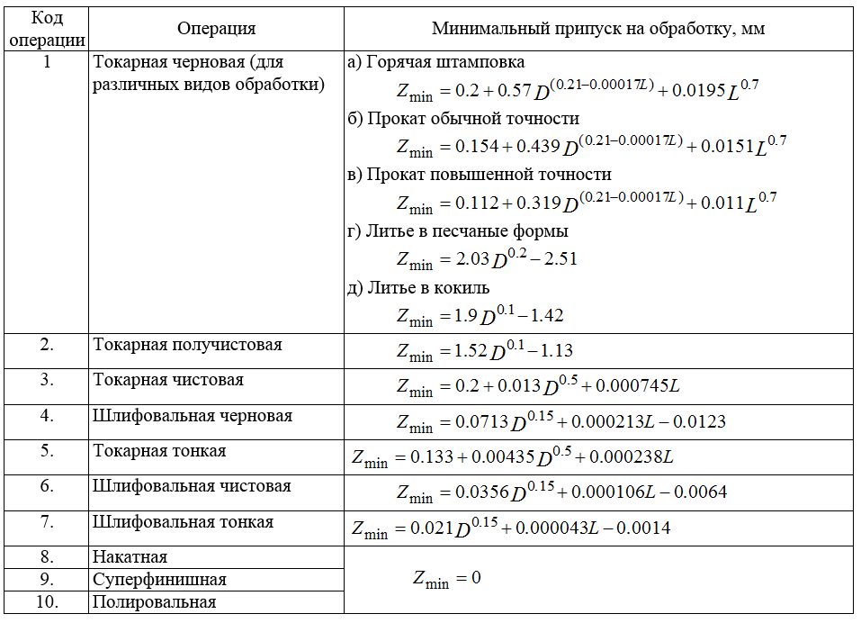
Эмпирические формулы для расчета минимальных операционных припусков поверхностей вращения

Slide 149
При более общем подходе к задаче выбора оптимальных припус­ков с целью обеспечения в процессе обработки заготовки требуемо­го качества поверхности и точности при минимальной себестои­мости изготовления детали возникает необходимость анализа раз­личных вариантов маршрутов обработки элементарных поверхностей.

Slide 150
Рассмотрим задачу формирования технологиче­ского маршрута обработки элементарной наружной поверхности вращения.
Применительно к таким поверхностям удобно исполь­зовать понятие «стадия обработки», под которым понимают укруп­ненную группу операций, включающую однородную по характеру, точности и качеству обработку элементарных поверхностей. Это понятие может быть отнесено и к детали в целом.

Slide 151
Выделяют 6 стадий обработки:
I – черновая операция,
II – получистовая,
II – чистовая,
IV – тонкая,
V – отделочная,
VI – доводочная операция.
Для элементарных поверхностей обычно стадия обработки совпадает с операцией или переходом.
Причем, число операций, обеспечивающих близкие по значению требования качества изготовления детали, в пределах одной стадии может быть различным

Slide 152
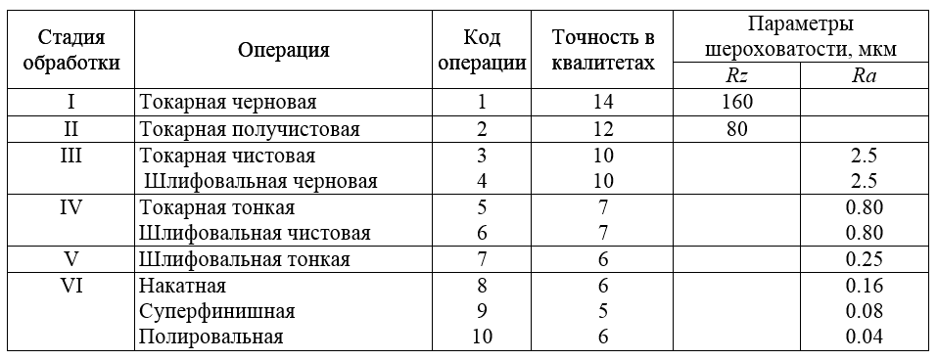
Массив операций обработки элементарных наружных поверхностей вращения

Slide 153
Анализ приведенных данных показывает, что для достижения определенной точности и шероховатости элементарной поверхности могут быть использованы различные технологические маршруты.
Для их описания воспользуемся методами теории графов. В этом случае технологический маршрут обработки элементарной наружной поверхности вращения может быть представлен в виде графа, в котором вершинам сопоставлены характеристики точности и шероховатости, а ребрам – коды операций.

Slide 154
Граф технологического маршрута обработки элементарной наружной поверхности вращения

Slide 155
Подобные графы разрабатываются на основе общих правил построения маршрутов обработки определенного типа элементарных поверхностей, известных из технологии машиностроения.
Так, при использовании операции накатывания отпадает необходимость в выполнении операции тонкого шлифования, что позволяет перейти в этом случае сразу от IV стадии к VI.
Общее количество возможных вариантов обработки рассматриваемого типа поверхности, не превышает девяти, и поэтому выбор оптимального варианта может быть получен их перебором.

Slide 156
Алгоритм определения оптимального припуска на обработку с использованием интегрально-аналитическо­го метода в диалоговом режиме проектирования:
1. Begin
2. Ввод данных о детали
3. Определение конечной стадии STMAX
4. If STMAX <> 6 then
5. Определить начальную стадию STMIN
6. Else Выполнить выбор кода операции KO_{i}
7. Формирование вариантов маршрутов обработки {M₁, M₂, …, M_{N}}
I: = 1
8. While (вариант не принят) do begin
9. Анализ маршрута M_{i}
10. If (маршрут M_{I} принят) then begin
11. Расчет операционных припусков и размеров
Анализ результатов проектирования i-го варианта
end
13. else I:=I + 1
End
14. Печать результатов проектирования
15. End

Slide 157
Алгоритм выбора оборудования
Главными условиями выбора оборудования являются:
1) соответствие технологических возможностей станка СТ_{т.в.} мно­жеству переходов {а₁, а₂, ..., а_{n}} проектируемой операции;
2) соответствие рабочей зоны станка L_{cт} пространству, занимаемо­му приспособлением с обрабатываемой заготовкой и инструмен­тальной наладкой (L_{пр} + L_{заг} + L_{ин});
3) экономическая целесообразность применения тех или иных станков (экономически допустимая партия деталей N_{эк}) в зависимос­ти от типа производства или размеров партии деталей N_{дет}.

Slide 158
Совокупность указанных условий образует математическую модель выбора допустимых типоразмеров оборудования:
{а₁, а₂, ..., а_{n}} ∈ СТ_{т.в.};
L_{cт} > (L_{пр} + L_{заг} + L_{ин});
N_{дет} ≥ N_{эк}
Количество соотношений модели и их вид определяются конкретным типом операции, схемой установки заготовки, ее формой и размерами, а также назначением создаваемой САПР ТП.

Slide 159
Алгоритм выбора станка обычно строится на основе анализа информационно–логических таблиц.
В таблицах станки группируются по типам от более производительных к менее производительным, а в каждом типе – от меньших моделей к большим.
Предварительное упорядочивание станков по их производительности и размерам позволяет получать рациональные решения за наименьшее число шагов.
По алгоритму производится проверка соответствия условий выбора оборудования параметрам обрабатываемой заготовки.
Если для выделенной модели станка хотя бы одно из условий не выполняет­ся, то для анализа необходимо выбрать станок следующей модели, техническая характеристика которого обеспечивает достижение заданных качеств детали.

Slide 160
Рассмотрим построение алгоритма выбора оборудования для ранее описанного примера проектирования типовых технологических процессов.
Основными параметрами этой задачи являются серийность производства и размеры заготовки (готовой детали):
D – наи­больший наружный диаметр;
L – длина;
d – наибольший диаметр осевого отверстия;
d₁ – наибольший диаметр неосевого отверстия;
D_{рез} – диаметр резьбы;
L_{ш} – длина шлицев;
M – модуль зубчатой поверхности.

Slide 161
Для каждой группы оборудования характерны определенные условия выбора, связанные с отдельными признаками детали.
Так, выбор станка при обработке деталей класса «валы» для токарной группы операций определяется наибольшим диаметром заготовки D и ее длиной L, т.е. эти параметры обусловливают выбор типоразмера станка по высоте центров и наибольшему межцентрово­му расстоянию.

Slide 162
Условия выбора оборудования для типовых операций (фрагмент)

Slide 163
Важным фактором для выбора оборудования является также тип производства.
При разработке алгоритма учитываются основные тенденции развития современного машиностроительного производст­ва.
Для единичного производства преимущественно подбираются универсальные станки и станки с ЧПУ, а для крупносерийного и массового – полуавтоматы и автоматы.
Однако такой однознач­ный подход не может быть реализован во всех случаях.
Например, для серийного производства необходимо проводить проверку целесообразности применения станков с ЧПУ. Такая проверка выполняется с учетом сложности формы детали и точности ее обра­ботки с помощью специального оператора.

Slide 164
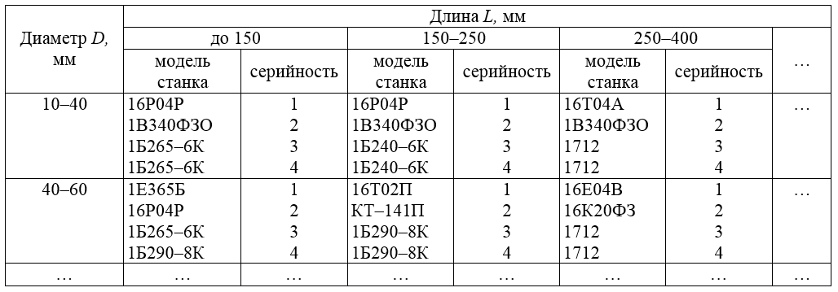
При составлении таблицы выбора моделей станков необходимо учитывать диапазоны размеров обрабатываемых на них деталей
Фрагмент таблицы выбора модели станка (операция токарная)

Slide 165
В приведенной таблице для токарной операции эти диапазоны определяют выбор соответствующих типоразмеров стан­ков.
Для удобства обработки информации таблицы этого типа целесообразно преобразовывать путем кодирования моделей станков двухзначным кодом.
Одна и та же модель станка, рекомендуемая при разных значениях D и L, представляется одним кодом.

Slide 166
Фрагмент закодированной таблицы для выбора оборудования (операция токарная)

Slide 167
После составления таблиц выбора оборудования и их кодирова­ния для всех типов операций, используемых в обобщенном маршру­те, составляется единый массив оборудования, в котором модели станков кодируются 3–значным кодом (XXX). Структура кода:
Х – тип оборудования в соответствии с классификацией ЭНИМС;
XX – код станка, обозначенный в таблице кодирования данных для выбора оборудования.

Slide 168
Создание единого массива оборудования диктуется необхо­димостью упрощения алгоритмов поиска в нем информации и его корректировки.
В этом массиве по коду станка определяется следую­щая информация:
модель станка,
наименование оборудования,
краткая техническая характеристика,
установочная мощность (кВт),
габариты (мм),
масса (т),
стоимость (тыс. руб.).

Slide 169
Для удобства построения алгоритмов выбора модели станка из закодированных таблиц формируется общий массив MST, в состав которого входят четыре подмассива (MST1, MST2, MST3, MST4), объединяющих коды станков для различного типа производства.
Анализ условий выбора оборудования по переменным параметрам деталей показывает, что для всех типовых операций поиск кода станка можно производить по двум параметрам.

Slide 170
Begin
2. Ввод набора кодов операций КОР и параметров детали
3. I: = 1
While I ≤ K do begin
4. Определение по коду I-й операции номера группы NGR и номера операции NOP
5. Определение номеров параметров поиска станка NPAR1, NPAR2
6. Определение параметров поиска станка в массивах KGR1, KGR2
7. Определение границ параметров PAR1, PAR2
8. Подпрограмма вычисления локальных номеров IN0 и JN0 в массиве станков
9. Добавление начального номера строки JN1=JN0 + JN2 (NOP)
10. Определение глобальных номеров в массиве MST:IN(I)=IN0, JN(I)=JN1
11. I:= I + 1
12. End
13. Вызов по коду серийности производства одного из массивов MST_{J} (MST₁, MST₂, MST₃, MST₄)
14. I: = 1
While I ≤ K do begin
15. Выбор в массиве MST_{J} элемента с номерами IN(I), JN(I)
16. Определение кода станка путем присоединения номера группы KST = NGR(I)*100 + NST
17. I:= I + 1
End
19.Вызов массива оборудования MS
20.I: = 1
While I ≤ K do begin
21. Выбор по коду станка KST его характеристики
22. Печать данных о станке
23. I:= I + 1
24. End
25. End

Slide 171
Алгоритм выбора схемы установки детали
Выбор схемы установки детали на металлорежущем станке зависит от следующих условий:
вида операции,
жесткости детали,
вида обрабатываемых поверхностей (наружных и внутренних),
требуемой точности обработки.
Рассмотрим построение алгоритма выбора схемы установки дета­ли для токарных операций.
Наиболее важным условием выбора решения в этом случае является жесткость детали, которая опреде­ляется для тел вращения соотношением диаметральных размеров и длины.

Slide 172
Особенности обработки на токарных станках показывают, что все детали целесообразно разделять по жесткости на 3 группы:
1) j_{k} – жесткость детали, достаточная для консольной обработки. Для этого размеры детали – наибольший диаметр D, приведенный средний диаметр d_{cp} и длина L – должны удовлетворять следующим соотношениям:
D ≤ 35 мм L / d_{cp} ≤ 5;
D = 35 – 65 мм; L / d_{cp} ≤ 3.3;
D > 65 мм; L / d_{cp} ≤ 2.2;

Slide 173
2) j_{ц} – жесткость детали, которая требует двухопорной установ­ки. Размеры детали должны соответствовать следующим соотноше­ниям:
D ≤ 35 мм L / d_{cp} ≤ 10;
D > 35 мм; L / d_{cp} ≤ 15;
3) j_{л} – жесткость детали, которая требует при обработке введе­ния дополнительных опор, например в виде люнетов. Для этого слу­чая справедливо соотношение
L / d_{cp} = 15 – 25.

Slide 174
На основе сведений о жесткости детали, виде поверхности, а так­же требуемой точности обработки может быть построена таблица выбора решения:
Е* – оператор, проверяющий наличие в детали центрального отверстия, свя­занного с обрабатываемой наружной поверхностью биением δ_{i} < δ_{доп}, а также со­ответствие размеров и точности центрального отверстия для установки детали на оправку.

Slide 175
Из таблицы видно, что в зависимости от принятых условий обеспечивается выбор схемы установки детали для токарных опера­ций в виде различных сочетаний оправки, центров, патрона 3–кулачкового и люнета.
По алгоритму рассматриваемого типа проводится последователь­ная проверка всех условий выбора решений.
Если какое–либо значе­ние анализируемого условия не выполняется, то переходят к следую­щему.
В результате после анализа последнего условия приходят к единственной схеме установки детали.

Slide 176
Алгоритм выбора установочно–зажимного приспособления
Выбор технологической оснастки производится после выбора оборудования и схемы установки детали. Причем принятая модель оборудования в значительной степени определяет вид и типоразмер приспособления.
Обычно при разработке САПР ТП производится закрепление за каждым станком типового комплекта приспособлений, включающего поставляемые вместе со станком универсальные приспособления, а также нормализованные приспособления, расши­ряющие возможности установки и закрепления обрабатываемых на этом станке деталей.

Slide 177
Алгоритм выбора установочно–зажимного приспособления наибо­лее просто может быть представлен в табличном виде:
Как видно из приведенных данных, номера типоразмеров устано­вочно–зажимных приспособлений определяются в зависимости от модели станка и схемы установки детали.

Slide 178
Алгоритм выбора количества и последовательности переходов в операции
Для решения задачи рационального количества и последовательности переходов определяют оптимальную последовательность переходов обработки ступенчатых поверхностей детали (плоских, цилиндрических наружных и внутренних).
В качестве примера рассмотрим построение алгоритма выбора оптимального количества и последовательности переходов в черновых токарных операциях для ступенчатых валов.
В качестве заготовки принимается горячекатаный прокат, и каждая ступень вала имеет различный напуск (наиболее сложный вариант).

Slide 179
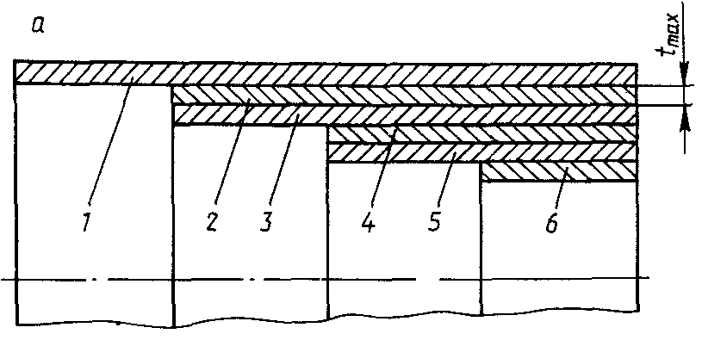
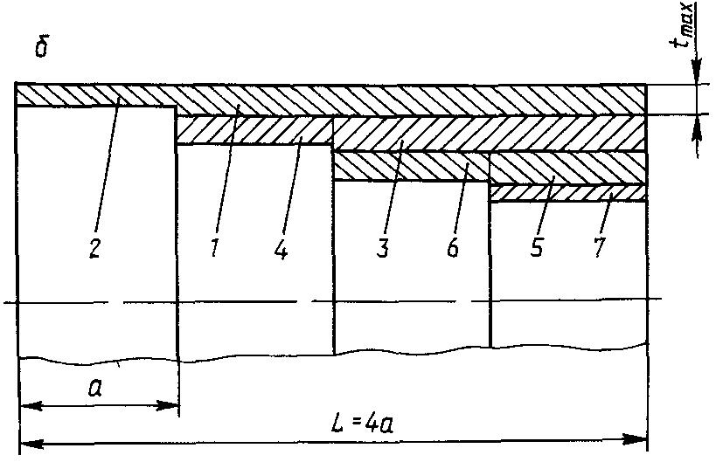
Варианты последовательности обработки ступенчатых поверхностей детали

Slide 180
По первой схеме (рис. а) последовательная обработка производится по всей длине вала, начиная от наибольшего диаметра и заканчивая наименьшим. При­чем первый проход выполняется с максимально допустимой глубиной резания t_{max}, а второй – с глубиной, равной t_{i}= z_{i} – t_{max}, где z_{i} – ве­личина припуска на i–й ступени вала. Это происходит при условии t_{i} ≤ t_{max}, в противном случае второй проход должен быть повторно выполнен с глубиной t_{max}, а затем снят остаток припуска i–ой ступени.
В основе второй схемы лежит (рис. б) максимально возможное выполнение переходов с глу­биной резания t_{max}, и в результате – наибольшая производительность обработки. Такой подход к решению задачи обеспечивает наименьшую длину рабочего хода, что, как известно, определяет основное время обработки.

Slide 181
Для построения алгоритма последовательности обработки детали по второму варианту необходимо учитывать условия:
для сокращения суммарной длины резания обработку вести по возможности с наибольшей допустимой глубиной резания, определяе­мой видом обрабатываемого материала, типом инструмента, жесткостью системы СПИД и типоразмером станка;
для сохранения жесткости детали обработку желательно начи­нать со ступеней, имеющих наибольший диаметр;
для сокращения вспомогательного времени стремиться обраба­тывать деталь за меньшее число переходов и рабочих ходов.

Slide 182
1. Begin
2. Ввод данных DZ, DI, LI, TMAX
3. I: = 1; K:=0; LR:=0
While I < N do begin
4. PRIP(I):=0.5(DZ(I)-D(I))
5. If PRIP(I)≤ TMAX then begin
6. Обработать ступень с DZ(I)=DZ(I)-2*TMAX
7. Вычисление длины резания LR=LR+LI(I)
8. Вывод на печать текущего I, DZ(I), LI(I)
9. End
else K:=K+1
I:=I+1
12. End
13. Вызов по коду серийности производства одного из массивов MST_{J} (MST₁, MST₂, MST₃, MST₄)
14. I: = 1
While I ≤ K do begin
15. Выбор в массиве MST_{J} элемента с номерами IN(I), JN(I)
16. Определение кода станка путем присоединения номера группы KST = NGR(I)*100 + NST
17. I:= I + 1
End
19.Вызов массива оборудования MS
20.I: = 1
While I ≤ K do begin
21. Выбор по коду станка KST его характеристики
22. Печать данных о станке
23. I:= I + 1
24. End
25. End

Slide 183
Рассмотренный алгоритм выбора последовательности переходов в операции для одностороннего расположения ступеней вала может также использоваться для более сложных деталей с двухсторонним расположением ступеней.
В этом случае последовательно определяется количество переходов для одной, а затем для другой стороны вала.
Кроме того, он применяется с незначительным изменением при выборе количества и последовательности переходов при обработке ступен­чатых отверстий.

Slide 184
Автоматизация проектирования переходов
На основании анализа конструктивно–технологических признаков отдельных поверхностей детали производится выбор кодов перехо­дов.
При этом используются таблицы соответствия и ранее рассмот­ренные универсальные алгоритмы и программы для решения дан­ного типа задач.

Slide 185
Общий алгоритм проектирования перехода делится на ряд частных алгоритмов:
1) выбор допустимых способов выполнения перехода;
2) определение типоразмеров режущего инструмента;
3) определение типоразмеров вспомогательных инструментов;
4) определение типоразмеров измерительных инструментов;
5) определение допустимых вариантов структуры перехода;
6) расчет режимов резания и определение основного времени для каждого варианта;
7) определение времени выполнения вспомогательных приемов для каждого варианта структуры перехода;
8) выбор структуры перехода и элементов СПИД;
9) формирование описаний перехода для записи в технологичес­кую карту.

Slide 186
При обработке поверхности за один переход требуется выполнить ряд основных и вспомогательных приемов, таких, как подвод и отвод режущего инструмента, взятие пробных стружек, управление стан­ком, измерение поверхности.
Совокупность основных и вспомогатель­ных приемов, выполняемых в определенной последовательности, образует структуру перехода.
Структура перехода для одной и той же поверхности может быть различной. Так, обработка цилиндрической и торцевой поверхности на токарном станке с использованием продольных и поперечных подач может быть выполнена по двум вариантам.

Slide 187
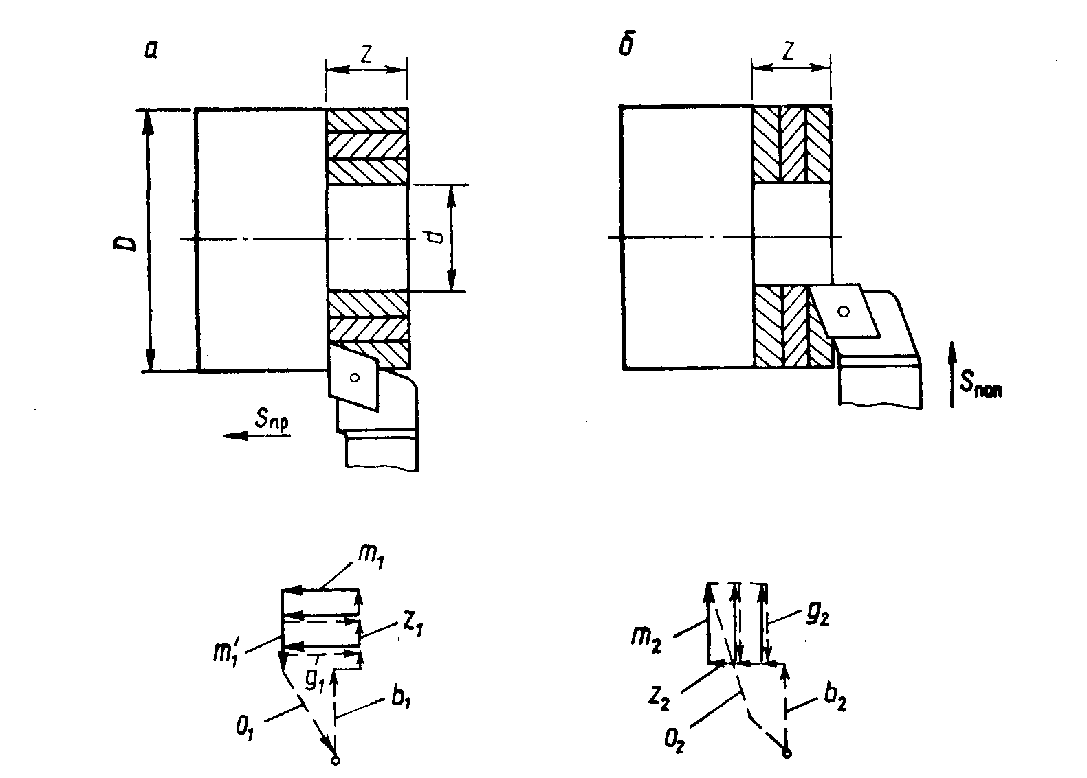
Структура перехода при точении с продольными (а) и поперечными (б) подачами

Slide 188
Для выбора оптимальной структуры перехода используют теорию графов.
В этом случае ребрам графа сопоставлены различные приемы по перемещению инструмента при подводе, отводе и обработке.
Оптимальный вариант определяется как путь на графе из начальной вершины в конечную, имеющий минимальные затраты времени или минимальную себестоимость.

Slide 189
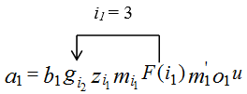
Алгоритм определения рациональных вариантов структуры пере­хода удобно представлять в операторной форме. Так, для рассматриваемого примера можно записать структуру перехода а₁ (рис. а) и а₂ (рис. б) в виде следующих выражений:
где b_{i} – приемы, связанные с подводом режущего инструмента к обрабатываемой поверхности,
g_{i} – приемы, связанные с отводом после выполнения проходов; z_{i} – набор глубины обработки;
m_{i} – точение поверхности,
o_{i} – отвод режущего инструмента после обра­ботки поверхности;
и – измерение поверхности после ее обработки;
F(i) – логический оператор, который означает, что группу приемов grm необходимо повторить в рассматриваемых случаях три раза (i=1, 2, 3);
m' –отвод на рабочей подаче.

Slide 190
Формирование и вывод наименований переходов
При решении различных технологических задач в САПР ТП возникает необхо­димость формирования и вывода после окончания проектирова­ния различных видов текстовой информации.
В целях сокраще­ния объемов информации в этих случаях целесообразно применять унифицированные методы формирования наименований пере­ходов.

Slide 191
Для примера рассмотрим формирование наименований переходов для обработки внутренних поверхностей вращения. В общем случае для этого типа поверхностей может быть использована следующая формулировка:
где NП – номер поверхности;
- варианты части наименования перехода, определяемые по специаль­ным таблицам в зависимости от кода перехода.

Slide 192
По ранее установленному коду перехода для поверхности NП по нижеуказанной таблице определяется изменяющаяся часть наименования перехода, затем из промежуточных результатов проектирования или из таблиц кодировочных сведений выбираются размеры D и L, а полученная формулировка перехода подготавливается к выводу на печать или экран.

Slide 193
Тема 6. САПР ТЕХНОЛОГИЧЕСКИХ ПРОЦЕССОВ В АВТОМАТИЗИРОВАННОМ ПРОИЗВОДСТВЕ

Slide 194
САПР операций, выполняемых на токарных автоматах
Большинство деталей типа «тела вращения», изготавливаемых из прутковых заготовок, могут быть обработаны на токарных автома­тах.
В условиях мелкосерийного производства наиболее эффективное использование токарных автоматов возможно лишь при групповой обработке деталей.
Внедрение групповой технологии на токарных автоматах связано с проведением классификации деталей, последующей разработкой группового технологического процесса, проектированием автоматной наладки для каждой группы деталей

Slide 195
Применение ПК при проекти­ровании групповой обработки на токарных автоматах позволяет значительно сократить трудоемкость технологической подготовки производства, а также более эффективно использовать эти станки в условиях мелкосерийного производства.
Проектирование групповой обработки сводится к созданию наладок, с помощью которых можно производить обработку группы деталей с общими конструктивно–технологическими признаками.
Каждая наладка включает комплект кулачков поперечных суппортов и револьверной головки (для токарно–револьверных автоматов) либо шпиндельной бабки (для автоматов продольного точения).
Разрабатывают групповые наладки на основе унификации элемен­тов технологии обработки на автоматах (переходов, оснастки, инструментов). Данные наладки, систематизированные с помощью шифров, присваиваемых каждой из них, обеспечивают обработку большинства деталей одного класса.

Slide 196
Кулачки токарных автоматов делятся на кулачки продольных суппортов револьверной головки (РГ) и шпиндельной бабки (ШБ) и кулачки поперечных суппортов.
Каждый кулачок может иметь несколько подъемов, отходов, пауз с различной величиной каждого перехода. Указанные переходы могут быть расположены в различной последовательности и разных комбинациях.
Для унификации кулачков револьверной головки и шпиндельной бабки учитывают наиболее сущест­венные признаки:
число рабочих переходов, выполняемых продольным перемещением револьверной головки и шпиндельной бабки,
величины перепадов на кулачках.

Slide 197
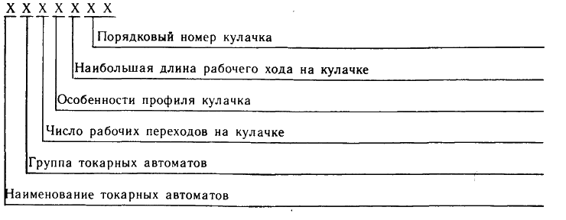
Величины перепадов принимают в соответствии с нормальным рядом чисел по ГОСТ 6636–69.
Отношение углов подъема к углам спада в зависимости от условий и характера обработки принимают равным 1:1, 1:2 или 1:5.
На основе выбранных признаков унифицированные кулачки револьверной головки и шпиндельной бабки кодируют с помощью шифра, состоящего из семи цифр:

Slide 198
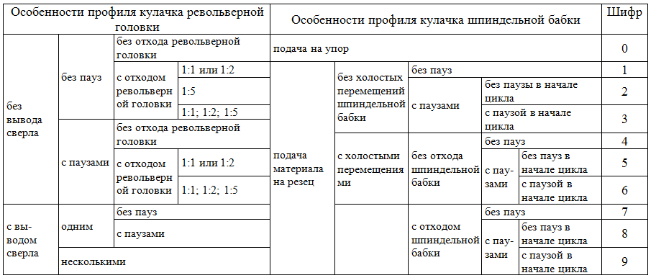
Пример кодирования групп токарных автоматов
Кодирование особенностей профилей кулачков револьверной головки и шпиндельной бабки
Кодирование наибольшей длины рабочего хода инструмента с кулачками револьверной головки и шпиндельной бабки

Slide 199
Наименования токарных автоматов имеют следующие коды:
1 – токарно–револьверный;
2 – продольного точения;
3 – многошпин­дельный.
Кулачки поперечных суппортов унифицируют:
по длине рабочего хода (перепад h) в миллиметрах;
углу подъема α в лучах (сотые доли окружности);
отношению угла подъема к углу спада α/β;
наличию участка с постоянным радиусом (пауза).
Значения параметров h и α приводят к нормальному ряду чисел. Отношение α/β принимают равным 1:2.

Slide 200
Применительно к группам автоматов нормализуют также основные конструктивные размеры кулачков:
максимальные и минимальные радиусы,
диаметры посадочных отверстий,
толщины.
Наименования поперечных суппортов токарно–револьверных автоматов имеют следующие коды:
1 – передний и задний суппорты;
2 – верхний первый и второй суппорты.

Slide 201
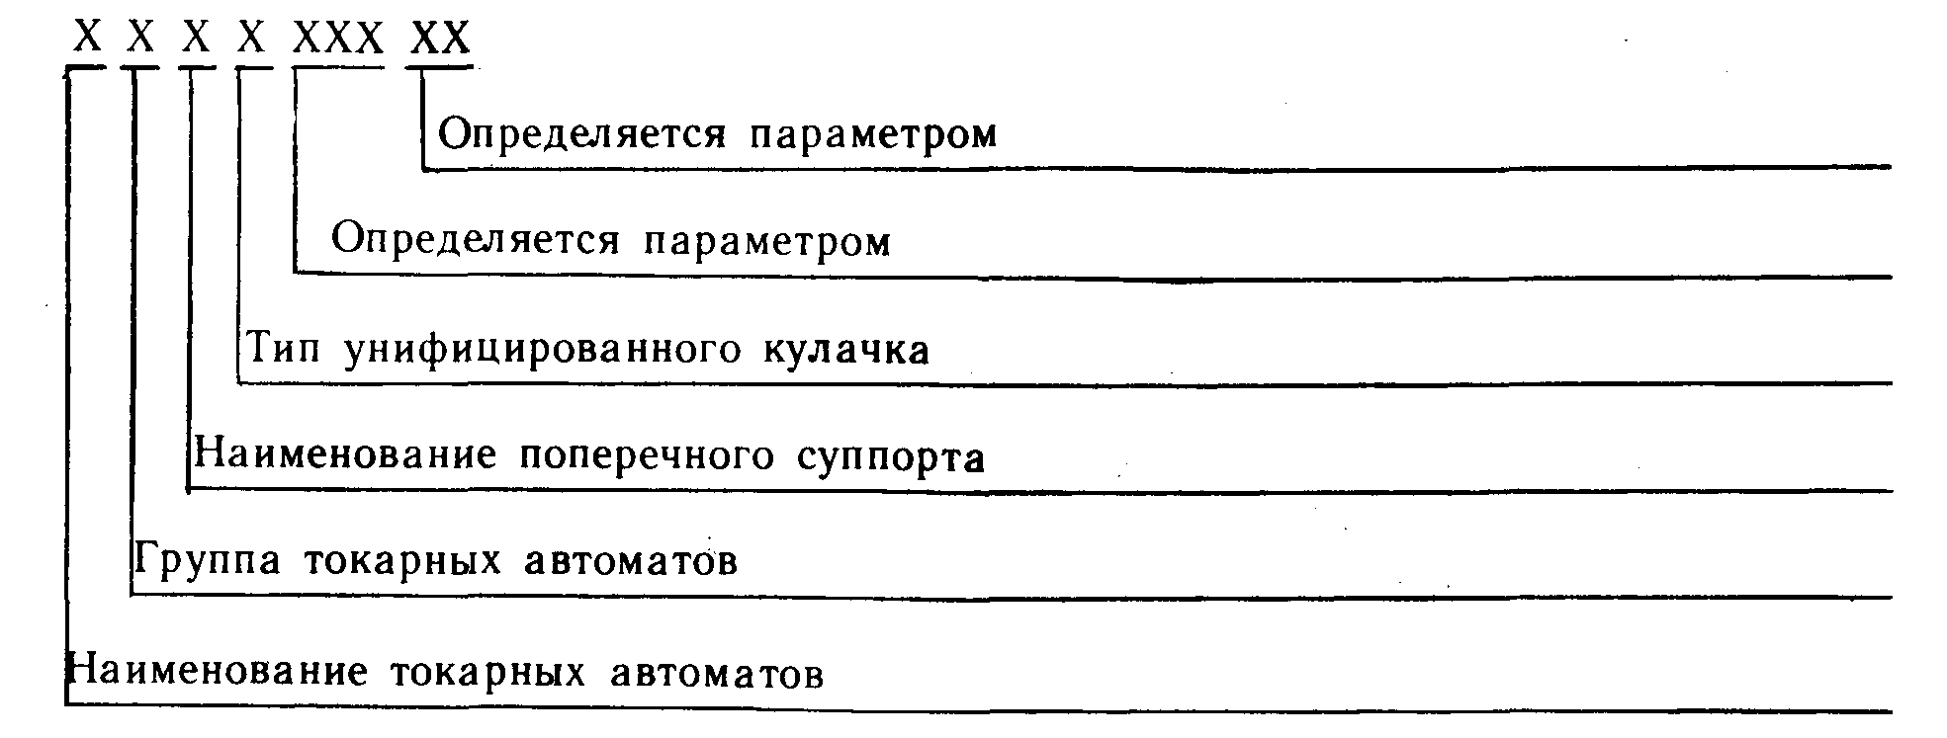
Унифицированные кулачки поперечных суппортов токарно–револьверных автоматов кодируются с помощью шифра, состоящего из девяти цифр:

Slide 202
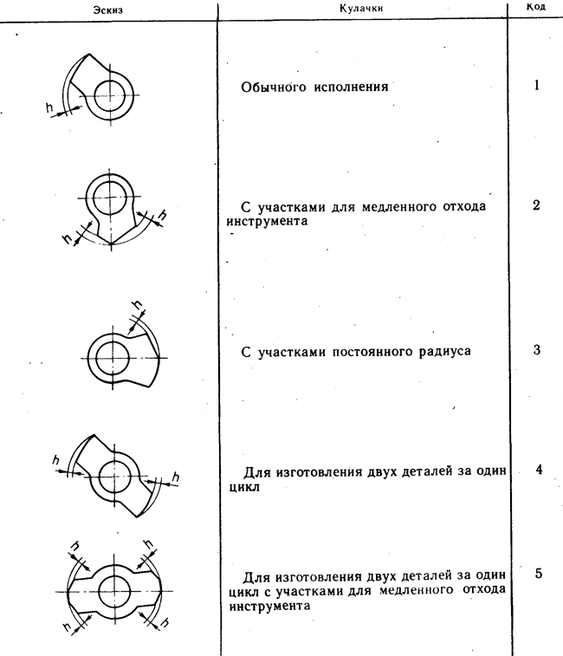
Унифицированные кулачки поперечных суппортов для токарно–револьверных автоматов

Slide 203
Аналогично производится кодирование унифицированных кулач­ков вертикальных суппортов автоматов продольного точения.
Кодирование кулачков балансира автоматов продольного точения аналогично кодированию кулачков револьверной головки токарно–револьверных автома­тов и шпиндельной бабки автоматов продольного точения.
Алгоритм автоматизированного проектирования групповых наладок токарных автоматов разрабатывают на базе унификации кулачков наладок.

Slide 204
Работа по автоматизированному проектированию технологии обработки деталей на автоматах осуществляется в следующем поряд­ке.
Сначала сведения о существующих унифицированных кулачках револьверной головки и поперечных суппортов заносят в память ПК.
На каждую вновь поступающую в производство деталь составляют план обработ­ки.
Исходя из этого плана, кодируют сведения о кулачке револьверной головки, в резуль­тате чего получают шифр расчетного кулачка револьверной головки на конкретную деталь (шифр наладки).

Slide 205
Затем из числа существующих унифицированных кулачков револьверной головки выбирают все кулачки, имеющие шифр, совпадающий по пяти первым цифрам с шифром расчетного кулачка.
Из выбранных таким обра­зом кулачков могут быть использованы лишь те, которые удовлетво­ряют дополнительным требованиям:
длины рабочих ходов, выполняемых от расчетного кулачка револьверной головки, не должны превышать попереходной длины рабочих ходов, вы­полняемых от существующего унифицированного кулачка;
особенности профиля расчетного кулачка револьверной головки (перепады для выводов сверла, отходов, пауз) попереходно должны совпадать с осо­бенностями профиля существующего кулачка.

Slide 206
Если последовательность переходов расчетного кулачка револьверной головки не соответствует последовательности переходов для унифицированных кулачков, то в план обработки рассматриваемой детали вносят допусти­мые изменения.
Если и после корректировки плана обработки рассматриваемой детали ни один из унифицированных кулачков револьверной головки не может быть использован для изготовления детали, то разрабатывают новый кулачок револьверной головки.
В случае, когда под одним шифром оказывается несколько кулачков револьверной головки, по которым может быть обработана деталь, с помощью ПК выбирается кулачок, обеспечивающий наибольшую производительность обработки.

Slide 207
Кроме определения возможности изготовления детали с использо­ванием одной из существующих групповых наладок, состоящих из унифицированных кулачков револьверной головки и поперечных суппортов, или расчета нового комплекта кулачков, на ПК выполняется ряд других расчет­ных и логических операций.
В частности, определяются данные для заполнения всех граф операционно-технологической карты обработки на токарном автомате, рассчитываются параметры заготовки и нормы времени, выбираются режущие, вспомогательные и измери­тельные инструменты.
Результаты автоматизированного проектирования технологии об­работки выдаются на печать в виде операционно–технологической карты.

Slide 208
Проектирование технологии обработки на револьверных станках
Современные револьверные станки позволяют выполнять почти все виды токарных работ при изготовлении деталей, как из пруткового материала, так и из штучных заготовок.
Многоинструментальное оснащение револьверных станков дает возможность во многих слу­чаях обрабатывать сложные детали за одну установку, что обеспечи­вает необходимую точность взаимного расположения обрабатывае­мых поверхностей.
Рациональная область применения револьверных станков – мел­косерийное и серийное производство. В этих условиях обработку де­талей на данном оборудовании целесообразно вести на основе метода групповой технологии.

Slide 209
Значительные трудности в процессе решения задачи вызывает разработка алгоритма назначения режущих инструментов для обработки наружных и внутренних гладких цилиндрических поверхностей.
При обработке ступенчатых валов большое влияние на производи­тельность оказывает порядок обработки ступеней, так как от этого зависит число рабочих ходов и их суммарная длина. Оптимизация длин и числа рабочих ходов ведется по алгоритму, описанному ранее (Алгоритм выбора количества и последовательности переходов в операции).
Этот алгоритм используется при назначении проходных резцов для обработки наружных поверхностей вращения.

Slide 210
При назначении режущих инструментов для обработки внутрен­них поверхностей в качестве критерия принимается минимум длин рабочих ходов инструментов и их количество.
Однако в этом случае при разработке алгоритма исходят из того, что схема обработки бу­дет рациональной, если для обработки этих поверхностей назначен строго определенный комплекс инструментов.

Slide 211
САПР ТП механической обработки для гибких производственных систем (ГПС)
Системы автоматизированного производства и проектирования являются основой создания полностью автоматизированных систем.
По мере развития ГПС становится целесообразным и необходимым соединять их с системой автоматизированного проектирования (САПР).
Такой опыт реализуется при построении интегрированных систем управления станками в составе ГПС, автоматизированных цехов и заводов.
В этих случаях САПР ГПС характеризуют «сквозную» автоматизацию разработки и производства изделия – от анализа и формирования требований до физической их реализации на основе общей базы данных.

Slide 212
Основные принципы организации САПР для гибких производ­ственных систем рассмотрим на примере САПР технологических процессов механической обработки деталей класса «тела вра­щения».
Указанная САПР является подсистемой автоматизированной си­стемы технологической подготовки производства (АСТПП), охваты­вающей весь комплекс работ по проектированию технологии; проек­тированию и изготовлению необходимой оснастки, режущего и мери­тельного инструмента, приспособлений, нестандартного технологи­ческого оборудования; решению организационно–технических и пла­ново–экономических задач и задач отладки отдельных технологиче­ских операций и процесса изготовления нового изделия в целом.
Объ­ект автоматизации в рассматриваемой САПР – технологичес­кий процесс механической обработки деталей класса «тела враще­ния».

Slide 213
Система автоматизированного проектирования ориентирована на функционирование в составе ГПС, поэтому в комплексе задач, решае­мых САПР ТП, значительное место занимают размерный анализ точ­ности основных выходных параметров технологического процесса (операционных размеров, припусков и т.п.), а также оценка точности технологического процесса в целом.
Большое зна­чение приобретают создание и реализация на ПК формализованных моделей размерного анализа (синтеза), позволяющих проводить прогнозирование точностных характеристик технологического процесса на стадии проектирования.

Slide 214
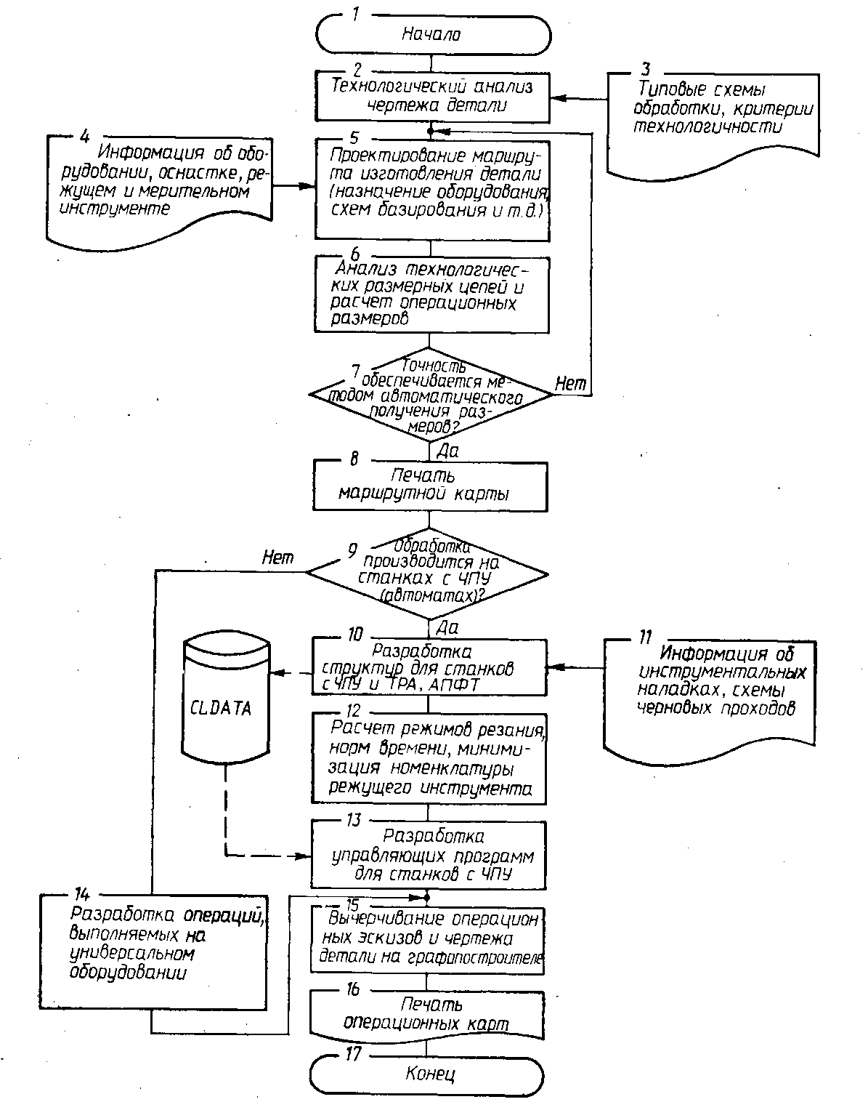
Структурная схема САПР, ориентированной на функционирование в составе ГПС

Slide 215
Система позволяет осуществлять:
технологический анализ чертежа с определением возможности обработки данной детали в условиях функционирования ГПС кон­кретной конфигурации;
выбор рациональных видов и способов получения заготовки;
компоновку технологического процесса по этапам, выделение множества элементов, обра­батываемых на каждом этапе, и сравнение вариантов принципиаль­ных схем технологического процесса по экономическим критериям;
выбор группы оборудования для выполнения каждого этапа;
разработку маршрута обработки в пределах этого этапа технологического процесса;

Slide 216
Система позволяет осуществлять:
выбор схемы базирования и закрепления заготовки, а также вы­бор оборудования для каждой операции;
проектирование вариантов общего маршрута технологического процесса с объединением операций по общности обрабатываемых элементов и поверхностей вращения, принятых в качестве баз;
размерный анализ для элементов вращения с учетом принятых в качестве баз плоскостей и требований взаимного расположения;
назначение и анализ операционных линейных размеров с мини­мизацией состава технологических размерных цепей, замыкающими звеньями которых служат конструкторские размеры и припуски;

Slide 217
Система позволяет осуществлять:
определение номиналов допусков и отклонений операционных линейных размеров посредством технологического размерного анали­за, который в ходе проектирования маршрута изготовления детали обеспечивает назначение операционных размеров и оценку возмож­ности их выполнения на настроенном оборудовании автоматически;
разработку структур операций и вычерчивание операционных эскизов;
выбор режущего, вспомогательного, мерительного инструмента, оснастки, приспособлений и их назначение на операцию с помощью подсистемы информационного обеспечения;

Slide 218
Система позволяет осуществлять:
формирование инструментальных наладок и составление расчетно–технологических карт для операций, на которых применяются станки с ЧПУ;
расчет режимов обработки и норм времени по операциям технологического процесса;
расчет себестоимости изготовления детали по вариантам и выбор из них варианта, имеющего минимальную себестоимость при задан­ной производительности;
проектирование и выпуск управляющих программ для станков с ЧПУ;
расчет наладок управляющих кулачков для токарно–револьверных автоматов;
печать технологической документации (маршрутных и операцион­ных карт).

Slide 219
Тема 7. СИСТЕМЫ АВТОМАТИЗИРОВАННОГО ПРОЕКТИРОВАНИЯ УПРАВЛЯЮЩИХ ПРОГРАММ ДЛЯ СТАНКОВ С ЧПУ

Slide 220
Классификация САПР УП
Система автоматизированного проектирования управляющих программ (САПР УП) для оборудования с ЧПУ – комплекс техни­ческих, программных, языковых, информационных средств, осущест­вляющих преобразование данных чертежа детали и технологического процесса ее обработки в коды устройства управления оборудования с ЧПУ.

Slide 221
Современные отечественные и зарубежные САПР УП условно можно классифицировать по следующим основным критериям:
назначению,
области применения,
степени автоматизации решения всего комплек­са рассматриваемых задач,
ориентации на использование определен­ного типа ПК,
способу задания входных данных,
режиму обработки данных.

Slide 222
По назначению САПР УП подразделяются на специализированные, универсальные и комплексные.
Специализированные САПР УП разраба­тываются для деталей отдельных классов и уникального оборудова­ния с ЧПУ. Например, с помощью системы выполняется программирование обработки деталей по контуру в форме спирали Ар­химеда или заданному набором точек. САПР УП – программирование обработки колодцев на сложных поверхностях.

Slide 223
Универсальные САПР УП предназначены для различных деталей, из­готовляемых на станках с ЧПУ отдельных технологических групп. Такие системы позволяют решать сложные геометрические и техноло­гические задачи, поэтому они получили широкое распространение.

Slide 224
Комплексные САПР УП объединяют ряд специализированных и уни­версальных и могут быть использованы для станков различных тех­нологических групп. Объединение систем возможно на базе единого входного языка и общих блоков, используемых для решения идентич­ных задач.

Slide 225
Область применения САПР УП определяется конструктивно–технологическими признаками деталей и технологической группой станков. Различают четыре типа САПР УП, областями применения которых явля­ются:
обработка отверстий на сверлильных станках с позиционным управлением и обработка поверхностей, параллельных коорди­натным плоскостям, на фрезерных станках с 2,5–координатным управ­лением;
комплексная (многоцелевая) обработка корпусных дета­лей на сверлильно–расточных станках и обрабатывающих центрах;
обработка поверхностей деталей сложной формы (штампы, пресс–формы, турбинные лопатки и т.п.) на многокоординатных фрезерных станках;
обработка тел вращения со ступенчатым и криволи­нейным профилями на токарных станках.

Slide 226
По степени автоматизации существующие САПР УП делятся на два вида: с автоматизацией проектирования технологии и без автомати­зации.
До середины 90-х годов большинство САПР УП относилось ко второму виду, в настоящее время все САПР УП относятся к первому виду.

Slide 227
Современные САПР УП ориентированы на ПК с большим быстродействием и способностью обрабатывать большие объемы информации. Наряду с большими универсальными и мини-ПК, на которых ведется промышленная эксплуатация САПР УП, получили распростране­ние персональные ПК с редакциями САПР УП для подготовки УП непосред­ственно на участках станков с ЧПУ.
Для решения задач подготовки УП особенно удобны автоматизированные рабочие места, построен­ные на базе рабочих станций, а также персональных ПК.

Slide 228
По способу задания входной информации САПР УП бывают трех ви­дов: с графической, табличной и языковой формой записи.
Графическая форма входной информации используется для задания контуров заготовки и обработки деталей.
Табличная запись дан­ных отличается большой наглядностью и простотой, она применяется главным образом в специальных САПР УП.
Языковая запись данных представляет собой текстовую информацию, построенную по опреде­ленным правилам. Она обладает большой гибкостью, легче, чем таб­личная, поддается модернизации и поэтому широко используется в наиболее развитых отечественных и зарубежных САПР УП.

Slide 229
В зависимости от системного программного обеспечения и со­става внешних устройств, а также возможностей конкретной САПР УП различают два основных режима автоматизированной разработки УП:
пакетный
диалоговый.

Slide 230
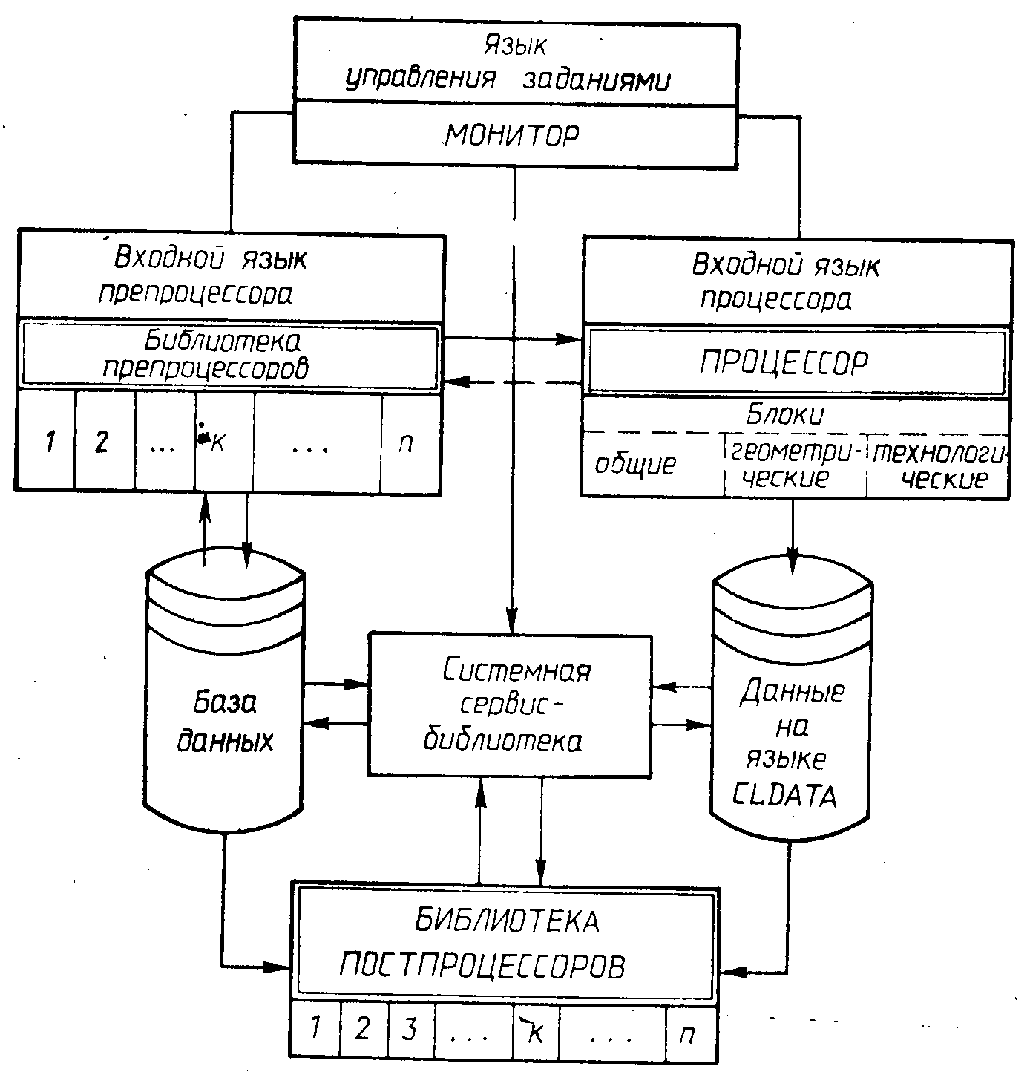
Структура и состав САПР УП
Большинство современных САПР УП построено по принципу «процес­сор – постпроцессор» и в общем виде включает:
процес­сор;
библиотеку препроцессоров;
библиотеку постпроцессоров;
вход­ной язык препроцессоров и
процессора (входной язык САПР УП);
проме­жуточный язык
«процессор–постпроцессор» (CLDATA);
язык уп­равления заданиями;
монитор (диспетчер системы);
системную сервис–библиотеку;
базу данных.

Slide 231
Процессор САПР УП – программное изделие, предназначенное для решения общих геометрических и технологических задач, а также задач управления процессом обработки данных на ПК.
Результа­том его работы является полностью рассчитанная траектория движе­ния инструмента, представленная в промежуточном унифициро­ванном виде.
Для наиболее развитых САПР УП процессор состоит из че­тырех последовательно работающих блоков:
трансляции,
техноло­гического,
геометрического,
формирования промежуточной про­граммы.

Slide 232
Блок трансляции предназначен для ввода исходной информации с внешнего носителя (перфокарт, перфоленты, магнитной ленты) или с экрана дисплея, синтаксического анализа операторов входного языка и выдачи сообщений об ошибках, преобразования исходной информации из символьной формы в машинные коды.
Технологический блок решает задачи по выбору последователь­ности обработки, расчету оптимальных режимов резания, подбору режущего инструмента, нормированию операций, подготовке техно­логических документов, формированию технологических команд.
Блок формирования промежуточной программы приводит инфор­мацию, полученную в предшествующих блоках, к стандартному виду и формирует данные для работы постпроцессора на языке CLDATA.

Slide 233
Геометрический блок ориентирован на решение задач, связанных с расчетом и построением траектории движения инструмента: опре­деляет точки и линии пересечения различных геометрических элемен­тов, проводит аппроксимацию кривых и таблично–заданных функций, обеспечивает построение эквидистантного контура с учетом разме­ров инструмента и заданного направления его движения, выполняет диагностирование геометрических ошибок.

Slide 234
Препроцессор САПР УП – программное изделие, решающее определенные целевые задачи и формирующее в результате исходные данные для процессора.
Характерными задачами для препроцессора являются:
перевод исходных данных из одной системы координат в другую (например, полярных в декартовы);
проектирование опера­ционных технологических процессов;
разработка УП для группы де­талей, различающихся только значениями отдельных параметров;
решение специальных задач и т.д.
В современных САПР УП совместно с одним процессором могут рабо­тать несколько препроцессоров.

Slide 235
Постпроцессор САПР УП – программное изделие, предназна­ченное для адаптации УП к конкретному оборудованию с ЧПУ.
В ос­новные функции постпроцессора входит:
считывание сформиро­ванных процессором данных на языке CLDATA и их обработка;
фор­мирование команд, обеспечивающих цикл смены инструмента;
вывод на перфоленту или дискету УП и ее распечатка;
диагностика ошибок;
выполнение ряда сервисных функций (расчет машинно–оперативного времени УП, управление графопостроителем, вывод перфоленты для контроля геометрии обрабатываемого контура и т.д.);
принятие специальных решений, связанных с особенностями программирования для конкретной комбинации «станок–УЧПУ».

Slide 236
Для разработки управляющих программ к конкретным станкам с ЧПУ в состав САПР УП должна быть включена библиотека соответст­вующих постпроцессоров.
По мере увеличения числа моделей станков с ЧПУ система пополняется новыми постпроцессорами.
В некоторых САПР УП вместо библиотеки постпроцессоров применяют универсальные (обобщенные) постпроцессоры.
Каждый из них предназначен для це­лой группы однотипных станков и устройств ЧПУ.
Особенности мо­делей станков учтены в обобщенном постпроцессоре, разрабатывае­мом в соответствии со специальной анкетой, заполняемой технологом–программистом.

Slide 237
Входной язык САПР УП – проблемно–ориентированный язык, предназначенный для описания исходных данных о детали и технологическом процессе ее обработки на оборудовании с ЧПУ.
Промежуточный язык «процессор – постпроцессор» (CLDATA) – внутренний проблемно–ориентированный язык САПР УП, служащий для представления данных, передаваемых от процессора к постпроцессору.
Язык управления заданиями – язык оперативного управления работой системы (обеспечивает обработку заданий в па­кетном и диалоговом режимах).

Slide 238
Монитор (диспетчер) системы – головной блок системы в оперативной памяти ЭВМ, основными функциями которого являют­ся:
обработка управляющей информации;
автоматическая загрузка блоков из системных библиотек;
передача промежуточных данных между блоками;
обработка сбойных ситуаций, возникающих из-за неправильной организации пакета заданий и преждевременного прекращения работы некоторых блоков системы.

Slide 239
Системная сервис–библиотека – совокупность про­грамм, решающих определенные задачи проектирования, например редактирование исходных данных и управляющих программ, графи­ческий контроль геометрической информации УП на графопостроите­лях или графических дисплеях и др.
База данных – информационные массивы, используемые более чем в одной программе проектирования. Сюда входят сведения о станках, устройствах ЧПУ, инструментах, приспособлениях, обрабатываемых материалах и т.д. В процессе функционирования САПР УП база данных пополняется и корректируется. Используется база данных для автоматизации техноло­гических решений.

Slide 240
Наивысшая степень автоматизации процесса подготовки управля­ющих программ – объединение систем автоматизированного конст­руирования, технологического проектирования с системами автома­тизированного проектирования управляющих программ.
Подобные системы называются CAD/CAM. Они позволяют в значительной степени ускорить процесс подготовки УП, повысить эффективность технологии изготовления деталей и практически полностью избежать ошибок в подготовке управляющих про­грамм.

Slide 241
Структура системы CAD/CAM

Slide 242
Показатели уровня САПР УП
Для оценки САПР УП выделяют следующие основные показатели:
уровень автоматизации,
адаптируемость,
надежность
оператив­ность.

Slide 243
Уровень автоматизации САПР УП определяется по харак­теру и объему решаемых технологических задач.
Различают три уров­ня автоматизации САПР УП: низший, средний и высший.
На низшем уров­не автоматически решаются только геометрические задачи.
На среднем уровне автоматизации, кроме геометрических задач, реша­ются некоторые технологические (назначение режимов обработки, выбор режущего инструмента, выбор черновых проходов и т.д.).
На высшем уровне все геометрические и технологические задачи реша­ются автоматически. Количественно уровень автоматизации системы определяют отношением трудоемкости ручной подготовки УП к тру­доемкости подготовки УП на ЭВМ.

Slide 244
Адаптируемость САПР УП характеризуется ее способностью настраиваться на условия пользователя, т.е. набором «потребитель­ских» свойств системы.
Определяющими признаками здесь являются:
конфигурация ЭВМ,
тип операционной системы,
состав библиотеки препроцессоров и постпроцессоров,
организация базы данных.

Slide 245
Надежность САПР УП определяется вероятностью получения качественной УП и зависит от ряда факторов. Основными из них яв­ляются надежность программного обеспечения и надежность контро­ля исходных данных. Последний фактор обеспечивается созданием простых и удобных конструкций входного языка САПР УП, а также раз­работкой специальных программ автоматического определения оши­бок с помощью ЭВМ.
Оперативность САПР УП характеризуется минимальными зат­ратами времени на разработку УП за счет непосредственного доступа технолога–программиста к ЭВМ. Повышению оперативности САПР УП в значительной мере способствует эксплуатация ЭВМ в режиме раз­деления времени, а также использование алфавитно–цифровых и гра­фических дисплеев.

Slide 246
Характеристики современных САПР УП
САПР УП ЕС. Система предназначена для подготовки управляющих программ к одно– и многоинструментальным станкам с ЧПУ фрезерной, сверлильной, расточной, токарной, карусельной и электроэро­зионной групп с использованием ЕСЭВМ.
Система осуществляет программирование 2,5–координатной и объемной обработки.
Описа­ние геометрических элементов контура детали и технологических данных ведется на специальном мнемоническом языке.

Slide 247
САПР УП ЕС обеспечивает:
расчет траектории движения центра режу­щего инструмента;
определение подачи и частоты вращения шпин­деля;
формирование технологических команд управления станком;
расчет и формирование технологических циклов выборки металла по схемам «петля», «зигзаг»;
расчет эквидистанты;
расчет и формирование технологических циклов нарезания резьбы резцом;
расчет и формирование циклов обработки отверстий (центрования, сверления, зенкерования, развертывания, расточки, нарезания резьбы метчиком);
расчет и обработку аналитически и таблично заданных кривых;
смену плоскости обработки;
повторение участков обработки.

Slide 248
В состав системы включен обобщенный постпроцессор и предусмотрено использование аппарата макроопределений.
Под макроопределениями понимается программу обработки по типовой схеме (сверление групп отверстий, выборка колодцев и др.) или типового элемента детали (параболы, гиперболы, спирали Архимеда и др.).

Slide 249
Интерактивная подготовка управляющих программ для станков с ЧПУ для персональных ЭВМ разработана на языке СПРУТ и выполняется с помощью подсистем SNC2d и SNC3d.
Исходная информация, содержащая геометрические модели деталей передается:
из конструкторской базы данных СПРУТ;
из специализированных САПР, разработанных в среде СПРУТ;
из подсистем геометрического моделирования СПРУТ: SIGI — контуры для программирования токарной, плоской фрезерной и электроэрозионной обработки и GM3 — поверхности для программирования объемной фрезерной и электроэрозионной обработки деталей.

Slide 250
Расчет траектории инструментов с формированием всех необходимых технологических команд производится в технологическом процессоре TPS, который формирует промежуточную программу в стандарте CLDATA. Возможно использование функций TPS для разработки собственных САПР.
Кодирование управляющих программ применительно к конкретной модели станка с ЧПУ осуществляется с помощью инвариантного постпроцессора INP, а моделирование результата работы управляющей программы в виде твердотельной геометрической модели с учетом формы и размеров инструмента выполняет подсистема INDRAW.
При необходимости с помощью подсистемы SED может осуществляться редактирование управляющей программы, подготовленной с помощью средств СПРУТ или разработанной другими методами.

Slide 251
Тема 8. МЕТОДИЧЕСКИЕ ОСНОВЫ ОПТИМИЗАЦИИ ПРОЕКТНЫХ РЕШЕНИЙ

Slide 252
Оптимизация при проектировании технических объектов
В основе деятельности инженера-проектировщика лежит про­цесс проектирования, под которым в общем случае пони­мают выбор некоторого способа действия, направленного на состав­ление описания, необходимого для создания в определенных условиях еще не существующего объекта с возможной оптимизацией задан­ных его характеристик.
Внедрение вычислительной техники в инже­нерную деятельность потребовало строго формального подхода к процессу проектирования сложных технических объектов, к кото­рым относятся технологические процессы в машиностроении.

Slide 253
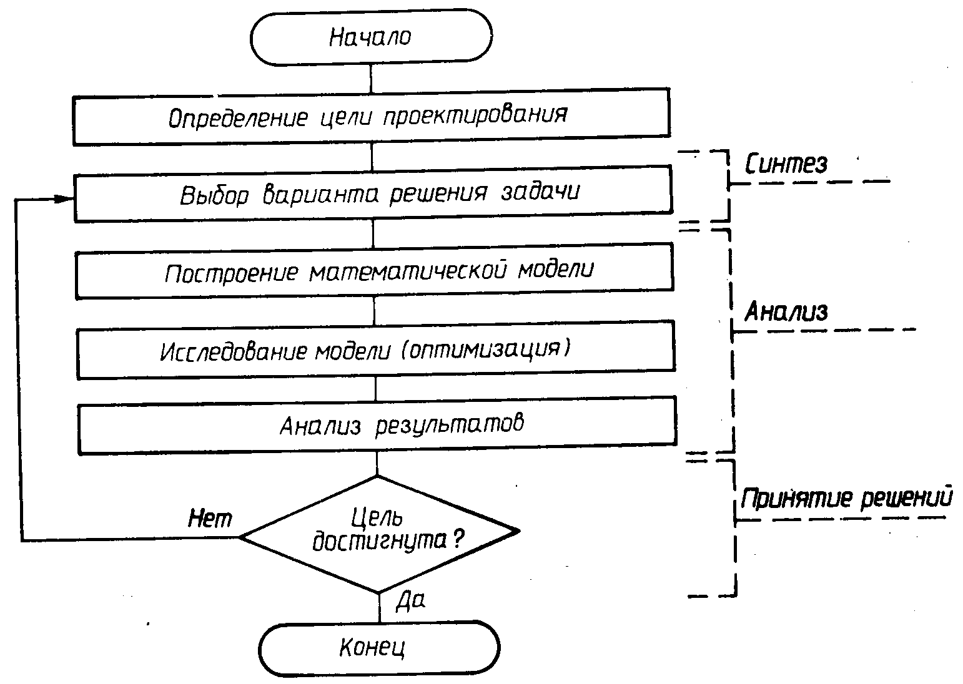
При создании систем автоматизации проектирования (САПР) в основу общего подхода к процессу проектирования закладывается алгоритм, включающий три этапа:
синтез,
анализ,
принятие решения.
Схема алгоритма процесса проектирования сложного технического объекта

Slide 254
Рассмотрим данный алгоритм.
После определения цели проектирования происходит формирова­ние (генерирование) возможных вариантов (альтернатив) решения проектной задачи.
Этот этап называется синтезом и охватывает наиболее творческие виды работ по созданию объекта.
В современных САПР на этом этапе могут генерироваться принципиально новые технические решения.

Slide 255
Следующий этап процесса проектирования – инженерный ана­лиз – направлен на детализацию намеченных вариантов, решение задачи (определение структуры и отдельных параметров проекти­руемого объекта) и проверку возможных условий функционирования объекта.
Определяющими видами работ на данном этапе являются математическое моделирование объекта и его исследование на основе этой модели с целью выявления основных функциональных свойств в рассматриваемой области.

Slide 256
Информация, полученная в результате анализа, позволяет перейти к третьему этапу процесса проектирования – принятию решения.
Это наиболее ответственный этап, цель которого – выяв­ление единственного решения задачи среди возможных вариантов.
На этом этапе наиболее универсальными являются многошаговые методы принятия решения, при которых каждый последующий шаг сужает область поиска и ограничивает число альтернатив.
Рассмотренная схема показывает, что основные задачи, решаемые на втором этапе – этапе анализа – связаны с оптимизацией технических объектов.

Slide 257
Оптимизация (от лат. optimum – наилучший) – это про­цесс нахождения экстремума некоторой количественной величины (параметра) проектируемого объекта, представляемой в виде функ­ции (функционала).
Если эта функция характеризует положитель­ное свойство объекта, то ищется максимальное ее значение, если отрицательное – то минимальное.
Обычно в инженерной практике используется термин «оптималь­ное решение», или «оптимальный проект», под которым в этом случае понимается наилучшее из некоторого множества решение, удовлет­воряющее всем требованиям, предъявляемым к проектируемому объекту.

Slide 258
Широкое использование во всех сферах инженерной деятель­ности различных методов и приемов оптимизации, в основе которых лежит определенный математический аппарат, позволило сформировать целое направление прикладной математики, получившее название «исследование операций».

Slide 259
Теория оптимизации в современном представлении включает совокупность фундаментальных математических резуль­татов и численных методов, ориентированных на нахождение наи­лучших вариантов из множества альтернатив и позволяющих избежать полного перебора и сравнения возможных вариантов.
Процесс оптимизации лежит в основе инженерной деятельности, направленной на проектирование новых, более эффективных и менее дорогостоящих технических объектов.
Достижение этих двух основ­ных целей любого процесса проектирования сопряжено, как уже отмечалось, с синтезом различных элементов, анализом множества их состояний и выбором из них такого состояния, при котором обеспечиваются наилучшие показатели функционирования техничес­кого объекта.

Slide 260
Размерность большинства инженерных задач достаточна велика, и проведение расчетов по оптимизации требует значительных затрат времени. Поэтому в условиях неавтоматизированного проектирова­ния, и в частности в технологии машиностроения, решение задач оптимизации практически не проводилось.
Становление теории оптимизации во многом связано с появлением сходящихся числен­ных методов оптимизации.
Большинство используемых методов оптимизации являются по своей сути инвариантными и могут использоваться при решении различных проектных задач.
Поэтому в настоящее время разрабо­таны десятки численных методов оптимизации, оформленных в виде стандартных процедур (алгоритмов) и хранящихся в библиотеках прикладных программ вычислительных центров, которые открыты для доступа различным пользователям.

Slide 261
Поиск оптимальных технических решений в технологии машино­строения затруднен в связи с низким уровнем формализации сущест­вующих методов проектирования технологических процессов и сложностью построения соответствующих математических моделей. Поэ­тому главным вопросом оптимизации технологических процессов при создании САПР ТП является разработка математических моделей различных технологических объектов и их информационное обеспечение.
Сфера применения методов оптимизации в технологии машино­строения достаточно широка: проектирование отдельных структур­ных элементов технических систем, какими, например, являются ре­жимы резания, проектирование более сложных структур, таких, как технологические маршруты и операции обработки, и, наконец, про­ектирование цехов и промышленных предприятий в целом.

Slide 262
Особенности построения структуры математических моделей технологических процессов
Формально технологический процесс можно представить как упорядоченное множество элементов структурной модели, каждый элемент которой выполняет определенную функцию (работу) и на­ходится в конструктивной, функциональной, информационной связи с другими элементами.
В зависимости от поставленной задачи структурная модель процесса строится с той или иной степенью подробности (детализации).

Slide 263
Технологический процесс как сложная система функционирует в пространстве и во времени, т.е. в каждом элементе системы проис­ходят определенные изменения, а также протекают физические, химические, кинетические и другие процессы, обусловленные назна­чением элементов в структуре и их взаимодействием.
Построение модели функционирования системы сводится к построению матема­тических моделей процессов, которые, в конечном счете, выражаются дифференциальными, интегральными, алгебраическими и другими типами уравнений или какой-либо логической зависимостью.

Slide 264
Формоизменение заготовки происходит в процессе выполнения операций и переходов.
Главная функция цели ТП может быть выражена в виде
Ф: S_{o} → S_{k} = С_{о},
где Ф – оператор формоизменения; S_{o} – исходное состояние заго­товки; S_{k} – конечное состояние готовой детали; С_{о} – критерий оп­тимизации.
Пользуясь таким подходом, ТП можно описать математически в виде функционала функции Ф формоизменения обрабатываемой детали S, т.е. F(Ф, S) = С_{о}.

Slide 265
Весь процесс формообразования может быть представлен как переход из состояния заготовки S_{o} в состояние детали S_{k} посредством выполнения совокупности некоторой последо­вательности операций.
В этом случае можно показать
F(Ф, S) = Ф₁ → Ф₂ → Ф₃ → … → Ф_{k};
S₁ → S₂ → S₃ → … → S_{k}.
Главным требованием, предъявляемым к математической модели любого объекта, и в частности к ТП, является адекватность отраже­ния модели реальным свойствам объекта.

Slide 266
Математическая модель выражается математически­ми зависимостями, представляющими собой определенные соотно­шения между отдельными параметрами, описывающими данный объект, а также множеством ограничений, накладываемых на эти параметры и выражаемых в виде уравнений и неравенств.
Совпаде­ние математической модели процесса с фактическим процессом зависит от квалификации проектировщика и уровня его математи­ческой подготовки.

Slide 267
При решении задач оптимизации, возникающих на разных этапах технологического проектирования, используются различные виды математических моделей и методов оптимизации. Ниже приведена их классификация.
Математические модели по структуре делятся на две группы:.
без ограничений
и с ограничениями, которые могут задаваться как линейными, так и нелинейными

Slide 268
При решении задач оптимизации, возникающих на разных этапах технологического проектирования, используются различные виды математических моделей и методов оптимизации. Ниже приведена их классификация.
Математические модели по структуре делятся на две группы:.
без ограничений
и с ограничениями, которые могут задаваться как линейными, так и нелинейными .
По виду переменных различают математические модели
с непре­рывными значениями переменных
и дискретными значениями пере­менных.

Slide 269
Методы оптимизации в зависимости от вида функции цели и огра­ничений подразделяются на
классический метод дифференцирования,
линейное,
квадратичное,
выпуклое,
динамическое программиро­вание.
С точки зрения стратегии поиска оптимума выделяют четыре группы методов оптимизации:
аналитические,
рекурсивные,
итераци­онные,
стохастические.

Slide 270
Аналитические методы находят применение при реше­нии классических задач и задач с ограничениями в виде уравнений.
Для решения задач без ограничений используют методы исследо­вания производной функции.
Путем приравнивания производной нулю отыскиваются точки экстремума, а затем исследуются точки с помощью второй производной для отыскания максимума.
Таким способом решаются простые технологические задачи, например, выполняется расчет режимов резания, выбор параметров режущего инструмента и др.

Slide 271
Рекурсивные методы относятся к методам, позволяю­щим определить одну переменную за одну расчетную операцию.
Решение всей задачи осуществляется путем поочередного определе­ния переменных.
Наиболее распространенным среди этих методов является динамическое программирование.
Этот метод можно ис­пользовать при анализе многоэтапных процессов принятия решения, например, при оптимизации маршрутных ТП.
Однако метод динами­ческого программирования эффективен при небольшом числе ограни­чений, вводимых в математическую модель, поэтому он пока не получил широкого распространения при решении технологических задач.

Slide 272
Итерационные методы объединяют наибольшую группу методов поиска оптимумов.
К ним относятся способы расчета функ­ции цели в одной или нескольких вероятностных точках для опре­деления «лучшей» точки.
Расчет выполняют до тех пор, пока не приблизятся к назначенному критерию на расстояние, меньшее некоторого заданного значения.
Эти методы позволяют устанавливать только локальные оптимумы, однако они могут применяться в слу­чаях, когда оптимизацию проводят в различных исходных точках.
Оптимумы, определяемые этим способом, представляют собой доста­точно точное решение относительно абсолютного оптимума.

Slide 273
Различают два больших класса итерационных методов:
методы линейного программирования;
нелинейного программирования.
Линейное программирование применяют для решения линейных задач, когда функции цели и ограничения являются линейными, а все переменные – непрерывными функциями.
В основу этого программирования положено утверждение, что точка оптимума целевой функции находится в одной из вершин выпуклого многогран­ника определяющего область возможных решений.

Slide 274
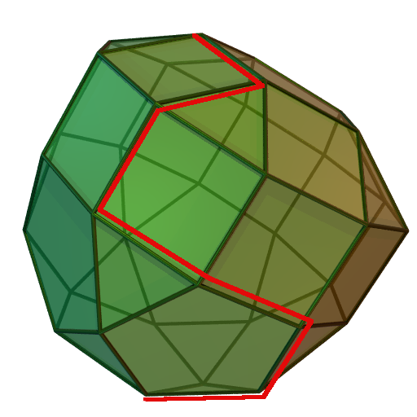
Наиболее извест­ным итерационным методом решения линейных задач является симплекс-метод (алгоритм решения оптимизационной задачи линейного программирования путём перебора вершин выпуклого многогранника в многомерном пространстве).
Сущность метода: построение базисных решений, на которых монотонно убывает линейный функционал, до ситуации, когда выполняются необходимые условия локальной оптимальности.
Переход от одной вершины
к другой

Slide 275
Для методов нелинейного программирования характерно непо­средственное отыскание оптимума.
Эти методы разделяются на две группы:
методы, базирующиеся на расчетах градиентов,
методы, при использовании которых этот расчет не требуется.
К первой группе относится метод наискорейшего спуска, а ко второй – метод Фибоначчи, основанный на отыскании оптимума вдоль произвольно выбранного направления.

Slide 276
Все методы непосредственного поиска оптимума включают операции выбора направления поиска и длины шага.
Отдельные методы имеют разные критерии выбора этих двух параметров. Большинство методов непосредственного отыскания оптимума не может быть применено к математическим моделям с ограничениями.
В этом случае предварительно необходимо при­вести математическую модель с ограничениями к модели без ограни­чений.
Для этой цели используются специальные математические методы: метод штрафных функций, метод множителей Лагранжа.

Slide 277
Стохастические методы оптимизации (методы случай­ного поиска решений) включают процедуры накопления и обработки информации, в которые сознательно вводится элемент случайности.
Преимущества этих методов заключаются в их простоте, надежности, достаточной точности и легкости программирования.
В результате методы случайного поиска стали одними из наиболее эффективных методов оптимизации.
Стохастические методы оптимизации применяются для различных задач технологического проектирования процессов изготовления деталей при наличии большого числа случайных факторов, которые не представляется возможным описать в традиционной математи­ческой форме.

Slide 278
Обоснование и выбор критериев оптимальности
При разработке оптимального технологического процесса наиболее важным является обоснование цели и оценка эффективности технологических операций или ее отдельных элементов, например режимов резания.
Под основной целью технологического процесса или опе­рации в машиностроении обычно понимается обеспечение заданных характеристик качества изделия наиболее производительным путем при минимальных затратах.
В этом случае оптимальность операции можно определить как меру ее соответствия постав­ленной цели.
Чем эффективнее операция, тем выше ее производитель­ность и экономичность. То же можно сказать и о технологическом процессе в целом.

Slide 279
В задачах, которые встречаются в условиях оптимизации ТП, критерии оптимальности могут быть различными, однако все они должны удовлетворять определенным требованиям:
обладать достаточной полнотой описания объекта;
иметь определенный физический смысл;
быть количественными и выражаться однозначно некоторым числом;
иметь простой математический вид;
определяться с допустимой точностью.

Slide 280
В зависимости от вида и уровня задач оптимизации (расчет режимов резания, проектирование операции и технологического процесса или оценка работы предприятия в целом) основные исполь­зуемые критерии оптимальности можно подразделить на следующие виды:
экономические;
технико-экономические ;
технологические ;
эксплуатационные ;
прочие.

Slide 281
Экономические критерии: минимальная себестоимость; наименьшие на­роднохозяйственные приведенные затраты; наименьшие приведенные хозрасчетные затраты; наибольшая прибыль; рентабельность; минимальный уровень затрат на производство (минимальные затра­ты на электрическую и другие виды энергии, на основные и вспомо­гательные материалы, на фонд заработной платы и др.).
Технико-экономические критерии: максимальная производительность; наименьшее штучное время; основное и вспомогательное время; коэффициент полезного действия оборудования; надежность работы системы оборудования или отдельных ее элементов; станкоемкость изделия; стабильность технологического процесса обработки

Slide 282
Технологические критерии: точность изготовления изделия, показатели качества поверхности изделия (шероховатость, волнистость, микро­твердость, остаточные напряжения и др.); физико-химические свой­ства изделий; стойкость инструмента.
Эксплуатационные критерии: износостойкость; усталостная прочность; контактная жесткость и другие показатели долговечности изделий.
Прочие критерии: психологические; эстетические; эргономические.

Slide 283
Наибольшее распространение при решении задач оптимизации технологического проектирования получили экономические и техни­ко-экономические критерии оптимальности.
Это связано с тем, что в основе разработки любого ТП или решения более частной задачи, например расчета режимов резания, лежат два принципа: техни­ческий и экономический.
В соответствии с первым принципом технологический процесс должен гарантировать выполнение всех требований на изготовление изделия.
Второй принцип определяет условия, обеспечивающие минимальные затраты труда и наимень­шие издержки производства.
Первый принцип наиболее полно отражается минимальной себестоимостью из группы экономических критериев, а второй – максимальной производительностью из груп­пы технико-экономических критериев.

Slide 284
Технологические и эксплуатационные критерии оптимальности используются при обеспечении требуемого качества наиболее ответ­ственных изделий (точности, качества поверхности, физико-хими­ческих свойств и др.), а также эксплуатационных свойств отдельных деталей, определяющих надежность и долговечность машин.

Slide 285
Технологические и эксплуатационные критерии оптимальности используются при обеспечении требуемого качества наиболее ответ­ственных изделий (точности, качества поверхности, физико-хими­ческих свойств и др.), а также эксплуатационных свойств отдельных деталей, определяющих надежность и долговечность машин.

Slide 286
Одним из широко применяемых критериев оптимальности для решения технологических задач и опре­деления режимов резания, в частности, является максимальная производительность.
Производительностью рабочей машины называется количество обрабатываемого продукта за единицу рабочего вре­мени.
Штучная производительность (шт/мин) на операции опреде­ляется величиной, обратной штучно-калькуляционному времени на эту операцию
П=(t_{шт. - к})⁻¹

Slide 287
Время выполнения операции t_{шт. - к} состоит из штучного времени t_{шт} и подготовительно-заключительного Т_{п.-з} на всю партию деталей N:
t_{шт. – к} = t_{шт} + Т_{п.-з} /N.
Составными элементами штучного времени являются: основное t_{o} и вспомогательное t_{в} время, время перерывов на отдых и естест­венные надобности t_{отд} и время обслуживания рабочего места t_{обс}.
Анализ элементов штучного времени t_{шт} показывает, что от режимов резания зависят t_{o} (или можно принять машинное t_{м}) и часть времени t_{o6c}, затрачиваемого на смену и подналадку инструмента:
t_{o6c} = t’_{oбc} + t_{см}

Slide 288
Тогда:
П = [(t_{м} + t_{см}) + (t_{в +} t’_{o6c} + t_{отд} + Т_{п.-з} /N]⁻¹ = [t_{шт.-к.р.} + t_{шт.-к.н.}]
где t_{шт.-к.р.} и t_{шт.-к.н} – часть штучно-калькуляционного времени, со­ответственно зависящего и не зависящего от режимов резания.
Таким образом, штучная производительность, зависящая от режимов резания, определяется только величиной
t_{шт. р} = t_{м} + t_{см}
Машинное время в общем виде
t_{м} = t_{р} + t_{x},
где t_{р} – время резания, мин; t_{x} – время холостого хода, мин.

Slide 289
Тогда, если ввести коэффициент резания λ=L_{Д}/L, представляю­щий отношение длины детали L_{Д} к длине рабочего хода L, получим
t_{м} = λ t_{р}
Для наиболее распространенных методов обработки металлов резанием (точение, сверление, фрезерование) величина t_{р} может быть найдена по формуле
где n – частота вращения заготовки, об/мин; s – подача, мм/об; t – глубина резания, мм; L – длина обрабатываемой поверхности, мм; h–величина припусков, мм; i– число проходов.

Slide 290
Время смены и подналадки инструмента, приведенной к одной детали
t_{см} = T_{см} t_{р} /Т
где Т_{см} – время, затрачиваемое на каждую смену инструмента, мин; Т–период стойкости инструмента, мин.
Проведя некоторые преобразования предыдущих формул и введя обозначение получим

Slide 291
Эта формула не может в таком виде использоваться для оптимизации режимов резания, так как в нее входит переменная вели­чина – стойкость инструмента Т, зависящая от этих режимов сог­ласно известной формуле для определения скорости резания υ:
После подстановки этой зависимости в формулу и соответ­ствующих преобразований получим окончательное выражение для критерия оптимальности минимальное штучное время
Анализ формулы показывает, что в наиболее общем виде этот критерий по отношению к оптимизируемым параметрам υ, s и t является нелинейным.

Slide 292
Показатель «минимальная себестоимость» охватывает широкий круг затрат общественного труда и наряду с затратами живого труда учитывает затраты прошлого труда, овеществленного в средствах про­изводства (амортизация и ремонт оборудования, энергия, вспомо­гательные материалы, измерительный инструмент, помещения).

Slide 293
Цеховая себестоимость технологической операции без учета затрат на заготовку определяется следующим образом:
С_{оп}=С_{з.с}+С_{а}+С_{рем}+С_{эн}+С_{в}+С_{пр}+С_{ин}+С_{п},
где С_{з.с} – заработная плата станочников (с начислением в фонд социального страхования); С_{а} – амортизационные отчисления на замену станка; С_{рем}, С_{эн}, С_{в}, С_{пр}, С_{ин}, С_{п} – затраты соответственно на ремонт станка, силовую электроэнергию, вспомогательные ма­териалы, амортизацию и ремонт универсальных приспособлений, амортизацию, ремонт и заточку универсальных режущих инстру­ментов, а также затраты, связанные с использованием помещения.

Slide 294
Процесс обработки заготовки резанием характеризуется двумя факторами: временем t_{шт,} требуемым для обработки, и зависящей от него себестоимостью. С изменением режимов обработки эти факторы изменяются, однако простой зависимости между ними не существует.
Это связано с тем, что изменение каждого фактора зависит от различных параметров, и в первую очередь от изна­шивания инструмента.

Slide 295
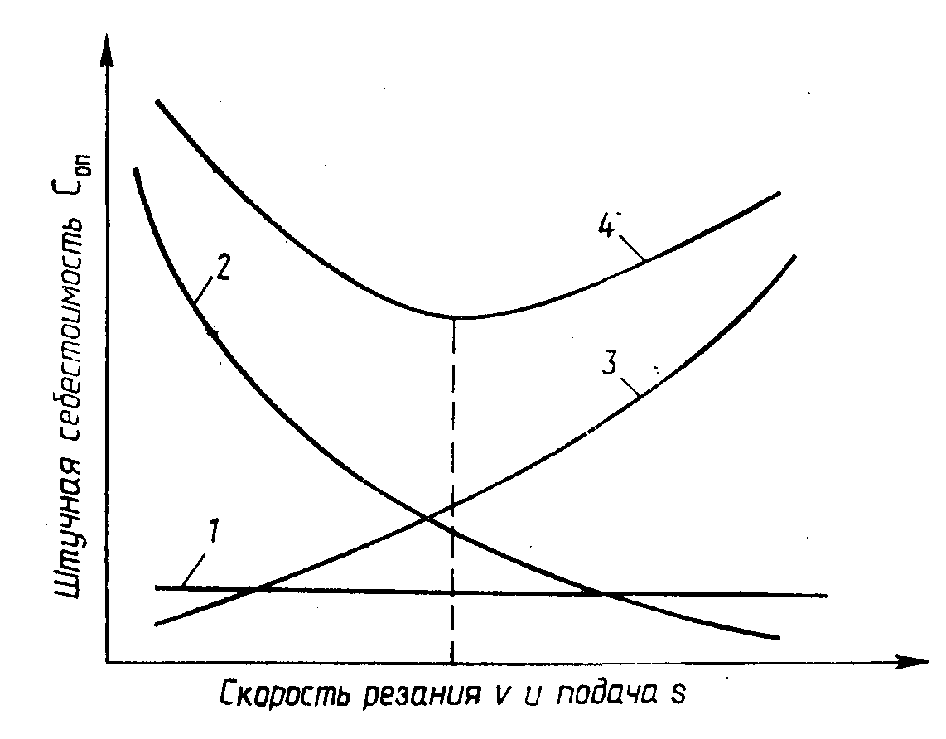
Характер влияния различных затрат на себестоимость опера­ции показан на рисунке. Суммарная себестоимость обработки (кривая 4)
включает три вида затрат:
затраты, не зависящие от режимов
резания (затраты на вспомогательное
время и приходящаяся на заготовку
часть под­готовительно-заключительного
времени Тп.-з/N);
2) затраты, пропорциональные времени
обработки, которые уменьшаются с сокращением машинного времени (все затраты, которые снижаются с уменьшением t_{о}, за исключением затрат на инструмент);
3) затраты, пропорциональные производительности обработки (инструментальные затраты, зависящие от скорости, подачи, глу­бины резания, а также инструментального и обрабатываемого материалов).

Slide 296
Кривая суммарной себестоимости обработки имеет минимум, положение которого зависит от характера кривых 2 и 3.
В боль­шинстве случаев эта кривая имеет характер гиперболы, зависящей от стоимости станко-минуты и стоимости амортизации рабочего места.
При определении технологической себестоимости операции могут использоваться бухгалтерский метод расчета, метод опре­деления себестоимости станко-часа и метод поэлементного расчета.
Последний является наиболее точным методом и используется в дальнейших расчетах.

Slide 297
Элементы технологической себестоимости можно условно разделить на две группы, одна из которых не зависит (С_{рем}, С_{в}), а вторая зависит от режимов резания (С_{з.с}, С_{а}, С_{ин}, С_{ин}, С_{эн}, С_{п}). Вторая группа элементов себестоимости операции пропорциональна штучному времени, поэтому ее целесообразно привести к 1 мин работы оборудования (С’_{з.с}, С’_{а}, С’_{пр}, С’_{эн}, С’_{п}).
Так, затраты на заработную плату станочника
С_{з.с} =З_{мин}К_{Т}t_{шт.р.},
где З_{мин} – тарифная ставка 1-го разряда данной категории рабо­чих, коп/мин; К_{Т} – тарифный коэффициент; t_{шт.р.}– часть штучно-калькуляционного времени, зависящая от режимов резания, мин.

Slide 298
Произведя замену в рассматриваемой формуле, можно получить
С_{з.с}= С’_{з.с}t_{шт.р.}
Аналогично могут быть найдены затраты, определяющие элементы себестоимости по амортизации станка С_{а}, эксплуатации приспо­соблений С_{пр}, амортизации помещений С_{п} и силовой электро­энергии С_{эн}, приведенных к 1 мин работы оборудования:
С_{а} = С’_{a}t_{шт.р} С_{пр} = С’_{пр}t_{шт.р} С_{п} = С’_{п}t_{шт.р}; С_{эн}=С’_{эн}t_{шт.р}

Slide 299
В этом случае себестоимость операции, зависящая от режимов резания, может быть определена по зависимости
С_{оп.пер} = С’_{з.с}t_{шт.р} + С’_{a}t_{шт.р} + С’_{пр}t_{шт.р} + С_{шт.р} + С’_{п}t_{шт.р} + С_{ин},
где С_{ин} – инструментальные расходы, приведенные к одной заго­товке.
Введя обозначение R = С’_{з.с}+ С’_{a}+ С’_{пр}+ С’_{эн} + С’_{п}, определим по­ложение минимума кривой штучной себестоимости С_{оп.пер} расчетным путем, используя выражение
С_{оп.пер} = Rt_{шт.р}+ С_{ин}

Slide 300
Инструментальные расходы на одну деталь можно определить по формуле
C_{ин}=M/q,
где M – инструментальные расходы, приведенные к одному периоду стойкости; q – число деталей, обрабатываемых за период стойкости. При этом
где t_{р} – время резания инструментом каждой заготовки, мин.

Slide 301
Инструментальные расходы, приведенные к одному периоду стойкости:
M=S_{ин}/n_{Т}+C’_{пер}+С’_{зам.ин},
где S_{ин} – покупная (начальная) стоимость инструмента; С’_{пер} – стоимость переточки инструмента, приведенная к одному периоду стойкости; С’_{зам.ин} – стоимость замены затупившегося инструмента, приведенная к одному периоду стойкости; п_{T} – число периодов стойкости.
После подстановки всех зависимостей
С_{оп.пер}=Rt_{шт.р}+Мt_{р}/T.

Slide 302
Инструментальные расходы, приведенные к одному периоду стойкости:
M=S_{ин}/n_{Т}+C’_{пер}+С’_{зам.ин},
где S_{ин} – покупная (начальная) стоимость инструмента; С’_{пер} – стоимость переточки инструмента, приведенная к одному периоду стойкости; С’_{зам.ин} – стоимость замены затупившегося инструмента, приведенная к одному периоду стойкости; п_{T} – число периодов стойкости.
После подстановки всех зависимостей
С_{оп.пер}=Rt_{шт.р}+Мt_{р}/T.

Slide 303
Как видно из формулы, вид критерия оптимальности по па­раметрам υ, s и t является нелинейным.
Это обстоятельство затруд­няет разработку методов оптимизации, поэтому в частных случаях стремятся упростить вид критерия оптимальности, что, естественно, вносит определенные погрешности в получаемые результаты.
Таким примером является широко используемый метод линейного программирования для расчета оптимальных режимов резания υ и s.
В этом случае критерий «минимальная себестоимость» рассматривается в виде C_{on.nep}=C₁/ns, где C₁ – некоторая по­стоянная, характеризующая условие обработки.

Slide 304
Построение обобщенных критериев оптимальности
При решении задач оптимизации процессов механической обработки часто возни­кает необходимость одновременного достижения нескольких проти­воречащих друг другу целей.
Принимая решения, улучшающие оценки одного критерия, например минимальной себестоимости операции, мы ухудшаем тем самым оценки по другим критериям, например наибольшей производительности и др.
В таких случаях возникает задача оценки и сравнения различных проектных ре­шений при так называемом векторном критерии эффективности.
С этой целью используют обобщенные критерии, которые явля­ются скалярными функциями частных критериев и учитывают степень достижения всех целей в совокупности, отражая относи­тельную значимость каждого критерия в отдельности.

Slide 305
Поскольку каждый из частных критериев является фактически функцией управляемых переменных, то и обобщенный критерий в свою очередь можно рассматривать как некоторую функцию управляемых переменных.
Эту функцию, как отмечалось выше, обычно называют целевой. При таком подходе, называемом свер­тыванием векторного критерия, задача сравнения решений по век­торному критерию фактически заменяется задачей выбора способа свертывания и определения значения коэффициентов, участвующих в этом свертывании. Существуют следующие виды обобщенных (свернутых) критериев.

Slide 306
Аддитивный критерий. В этом случае в качестве обоб­щенного критерия берется «взвешенная» сумма частных критериев
где х – управляемые переменные; α_{j} – неотрицательные коэф­фициенты, значения которых выбираются, исходя из степени важ­ности отдельных целей, и определяются на основании ранее решен­ных аналогичных задач или методом проб. В последнем случае «весовые» коэффициенты подбираются при анализе результатов, получаемых при различных значениях этих коэффициентов, α_{j} является неуправляемой переменной.
,

Slide 307
Мультипликативный критерий. В отличие от пре­дыдущего в данном случае в качестве обобщенного критерия берется «взвешенное» произведение частных критериев
Конъюнктивный критерий. По этому критерию оцени­вается каждое решение с точки зрения цели, степень достижения которой (с учетом «весового» коэффициента) в данном случае наименьшая:

Slide 308
Дизъюнктивный критерий. Противоположен пре­дыдущему и оценивает решения с точки зрения цели, степень достижения которой (также с учетом «весового» коэффициента) в данном случае максимальна:
Кроме рассмотренных, могут использоваться и другие способы свертывания критериев.

Slide 309
Способ выделения наиболее важ­ного критерия предусматривает определение из набора частных критериев оптимальности одного, который принимается за обоб­щенный как критерий допустимости.
Для выбора наиболее важного критерия может быть рекомендован метод последовательных уступок, предусматривающий упорядочивание всех количественных целей в порядке убывания их значимости.

Slide 310
Выбор технических ограничений
Оптимизация технологических процессов зависит также от пра­вильного выбора технических ограничений, которые определяют об­ласть существования оптимальных решений.
Следует иметь в виду, что не может быть речи о каком-либо оптимальном ТП в общем смысле, поэтому поиск оптимального технологического процесса должен быть ограничен определенными технологическими условиями.
Чем точнее сформулированы ограничения, вытекающие из производственных условий, тем меньше вариантов процесса, рассматриваемого в качестве основы для выбора оптимального решения.

Slide 311
В общем виде все параметры (величины, характеризующие элементы про­цесса обработки), определяющие состояние объекта в произвольный момент времени, могут быть представлены в виде следующих век­торов:
1) вектора входных и возмущающих параметров V =(υ₁, υ₂ , …, υ_{p}) К входным параметрам относятся неуправляемые перемен­ные, связанные с объектом обработки и состоянием оборудования.
Возмущающие параметры связаны с проявлением случайных величин, характеризуемых изменениями неконтролируемых характе­ристик заготовки или внешней среды;
2) вектора технологических параметров Х= (x₁, x₂, …, x_{n}). Компоненты этого вектора являются управляемыми переменными, позволяющими выбирать необходимые условия обработки. Обя­зательным условием технологических параметров является возможность их управления и контроля;
3) вектора выходных параметров У= (у₁, у₂, …, у_{m}). Выходные параметры, ранее названные производными переменными, определяют основные характеристики качества продукции и технико-экономические показатели, связанные с рассматриваемым процессом.

Slide 312
Значение каждого из рассмотренных параметров находится в определенном интервале, задаваемом физической природой данного параметра или требованиями к технологическому процессу, поэтому группа ограничений, связанная с диапазоном варьирования параметров, может быть представлена в виде следующей совокупности неравенств:
υ_{k min}≤υ_{k}≤ υ_{k max} ,
x_{i min}≤ x_{i} ≤ x_{i max} ,
у_{j min}≤ у_{j} ≤ у_{j max} ,
.

Slide 313
Решение задач технологического проектирования связано с учетом большого числа факторов, определяющих выполнение ка­кого-либо процесса обработки.
Причем в каждой задаче требуется учитывать определенную группу факторов, в наибольшей степени влияющую на принимаемые решения.
Анализ процессов механической обработки показывает, что в большинстве случаев требуется учитывать пять основных групп факторов.
.

Slide 314
Первая группа факторов характеризует объект обработки (заготовку). Ее составляют:
вид материала, твердость и другие механические свойства,
способ получения заготовки, ее размеры, масса,
точность размеров,
шероховатость поверхности.
Ко второй группе факторов относятся основные параметры орудий труда (станка, приспособления, инструмента):
вид, кинематика и динамика станка,
жесткость, прочность и точность отдельных элементов и системы в целом.
.

Slide 315
Третью группу факторов составляют выбираемые пара­метры инструмента для исследуемого процесса обработки:
физико-механические свойства материала режущей части инструмента,
геометрические параметры его заготовки,
размеры и точность,
степень изнашивания,
шероховатость поверхности,
зернистость и вид связки,
стойкость инструмента.
.

Slide 316
Четвертая группа факторов характеризует процесс ме­ханической обработки. Сюда относятся
время и глубина обра­ботки,
скорость,
подача,
число проходов,
усилие резания,
давление, вид и способ подачи технологических сред.
Пятая группа факторов – это технико-экономические показатели:
расход и износ инструмента и станка,
производитель­ность и себестоимость обработки,
качество изделия (точность, шероховатость поверхности и физико-химические свойства),
вид и форма детали.
.

Slide 317
Вектор входных параметров V объединяет первую и вторую группы векторов. Вектор технологических параметров Х формируется из третьей и четвертой групп факторов, а вектор выходных параметров У включает пятую группу факторов.
Выбор необходимого числа параметров обработки связан с требуемой точностью описания математической модели процесса обработки и структурным уровнем отыскиваемых проектных ре­шений.
Так, при проектировании маршрута обработки в качестве технических ограничений учитываются вид и материал заготовки, вид и форма детали, ее точность, шероховатость поверхности и физико-химические свойства, вид станка, традиционная форма обра­ботки на заводе, серийность и др.
.

Slide 318
Наиболее полно описывается математическая модель процесса обработки при выборе оптимальных режимов резания, точность получения которых во многом зависит от числа и достоверности описания технических ограничений.
Большим недостатком используемых в качестве технических ограничений стойкостных и силовых зависимостей для расчета режимов резания является недостаточно высокая точность.
.

Slide 319
В справочной литературе по резанию металлов отсутствуют данные по диапазонам, в которых эти зависимости справедливы. Хотя известно, например, что зависимости для определения стойкости инструмента и усилия резания применимы в довольно узком интервале скоростей резания.
Поэтому в настоящее время необходимо проводить исследования и обобщать имеющийся материал по созданию точных функциональных зависимостей, отражающий во всей полноте процесс резания металлов.
Причем в основу этих работ должны быть положены результаты современных теорети­ческих и экспериментальных исследований по изучению тепловых явлений и напряженного состояния в зоне резания. При этом вы­полняемые исследования закономерностей протекания различных видов ТП механической обработки должны быть направлены на установление количественных зависимостей, позволяющих обосно­ванно выбирать технические ограничения при создании матема­тических моделей оптимизации решения технологических задач.
.

Slide 320
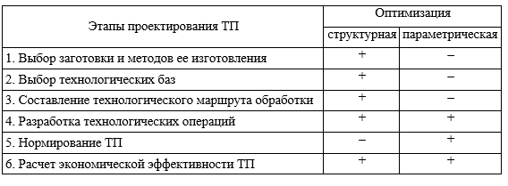
Виды оптимизации технологических процессов
Задача оптимизации ТП является комплексной и требует про­ведения анализа и выбора технологических решений на различ­ных уровнях проектирования.
Она обеспечивает минимальные зна­чения приведенных затрат с одновременным соблюдением ряда технических ограничений.
При комплексном подходе следует различать два вида оптимизации ТП, выполняемых на различных этапах технологического проектирования:
.

Slide 321
Структурная оптимизация – выбор оптимального техно­логического маршрута, операции, перехода, вида и методов изго­товления заготовки, способов базирования, оборудования, приспо­соблений, инструмента и т. д.;
Параметрическую оптимизацию – выбор оптимальных па­раметров: допусков на межоперационные размеры, припусков, ре­жимов резания, геометрических размеров режущего инструмента и др.
Комплексный подход к оптимизации усложняет решение задачи. Так, при параметрической оптимизации необходимо иметь решение о выборе структуры соответствующего уровня. В то же время структурная оптимизация требует знания значений параметров, входящих в соответствующую структуру. Это противоречие может быть устранено при построении алгоритмов оптимизации техно­логических процессов за несколько итераций.
.

Slide 322
С точки зрения структурного описания уровней ТП различают этапы проектирования маршрута, операции и переходов. Здесь возможны два подхода к построению принципиальной схемы тех­нологического процесса:
1) маршрут→операция→переход;
2) переход→операция→маршрут.
В первом случае производится последовательный синтез сначала вариантов принципиальных схем обработки, а затем вариантов маршрута и операции.
На каждом последующем этапе решения предыдущего этапа детализируются (как правило, в нескольких вариантах). Второй подход основан на анализе отдельных поверхностей и проектировании переходов их обработки. Далее переходы упорядочиваются в операции, а операции упорядочиваются в маршрут обработки детали.
.

Slide 323
Главной особенностью оптимизации технических решений в рассмотренных подходах является необходимость использования на всех уровнях различных критериев оптимальности.
Анализ этих критериев показывает, что с точки зрения согласования оптималь­ных решений разных уровней предпочтительнее разработка про­цессов от наиболее общих вопросов к их детализации, что больше свойственно первому подходу.
При этом возникает задача полу­чения оптимального решения при проектировании ТП в целом за счет оптимизации отдельных технологических решений на всех уровнях проектирования.
.

Slide 324
Для реализации рассматриваемого процесса проектирования в САПР ТП используется итерационный многоуровневый процесс оптимизации, содержанием которого является многократное повто­рение процедур анализа, синтеза и оценки.
Анализ исходных дан­ных, условий и ограничений позволяет установить границы области возможных технологических решений.
С помощью процедур син­теза получают технологические решения, допустимые по совокуп­ности граничных условий.
Лучшие по некоторому критерию решения отбираются процедурами оценки.
.

Slide 325
Тема 9. СТРУКТУРНАЯ ОПТИМИЗАЦИЯ ТЕХНОЛОГИЧЕСКИХ ПРОЦЕССОВ

Slide 326
Особенности структурной оптимизации технологических процессов
Наиболее распространенными в области оптимизации ТП являют­ся исследования, посвященные оптимизации параметров отдельных элементов.
При этом считается, что структура технологического процесса, связи и функции отдельных элементов, входящих в него, выбраны заранее.
Такие допущения вызваны крайней сложностью формализации задач выбора структуры ТП и многовариантностью решений (комбинации элементов по составу, последовательности, связям и функциям).

Slide 327
В наиболее общем виде задачу структурной оптимизации можно сформулировать как задачу выбора наилучшей структуры ТП, для чего нужно, во-первых, предъявить определенные требования к совокупности выполняемых операций, т. е. фиксировать некоторое подмножество F°={f} множества F, и, во-вторых, ввести некоторые критерии предпочтения одной структуры (S') другой (S").
Сле­довательно, по множеству F°⊆ F операций, которые необходимо выполнить, нужно построить множество S(F°) допустимых для F⁰ структур, т. е. все возможные структуры S^{α}, α∈A, каждая из которых может сопоставляться с совокупностью функций $F^{S^{α}}⊆F^{0}$ и из них выбрать наилучшую исходя из введенного критерия предпочтения.
Для вышеприведенных высказываний использованы обозначения понятий теории множеств:${ (F}^{0}⊆F) −F^{0}$ является под­множеством множества F; (α∈A)–α является элементом множества А.

Slide 328
Критерий предпочтения является некоторым функционалом L(S) от структуры, и S'<S" эквивалентно L(S')<L(S//). Этот функционал зависит от условий функционирования (технических ограничений), которые в свою очередь описываются некоторым вектором параметров υ (предполагается постоянным).
Тогда задача выбора оптимальной детерминированной струк­туры состоит в поиске структуры, которая наилучшим образом (в смысле выбранного критерия) выполняла бы некоторую за­данную совокупность функций F°⊆F при заданных условиях функционирования υ:
где S(F°) – множество всех структур, отвечающих множеству F°; l_{ij} – эффективность выполнения объектом i операции j; C_{i} – затраты на i-й элемент.

Slide 329
Задача структурной оптимизации, заключающаяся в определении вида функционала F, обычно решается методом перебора. Приближен­ной аппроксимацией перебора, эффективной для подобных задач, является случайный поиск для нулевых переменных.
Рассмотренный в общем виде математический подход к структур­ной оптимизации технологических процессов может быть применен при выборе вида заготовки и методов ее изготовления, стадий и эта­пов при проектировании маршрута обработки заготовки, структуры операции, оптимальной технологической операции, структуры перехода, оборудования, системы станочных приспособлений, конструк­ции станочного приспособления, конструкции режущего инструмента, многоинструментальной наладки, измерительной системы и др.

Slide 330
Оптимизация выбора вида заготовки и методов ее изготовления
Выбор вида заготовки является важным этапом технологического проектирования и во многом определяет качество готовых изделий и себестоимость их изготовления.
Под заготовкой обычно понимается предмет производства, из которого изменением форм и размеров, шероховатости поверхностей и свойств материала изготавливают деталь или неразъемную сборочную единицу (узел).

Slide 331
В качестве исходных заготовок в машиностроении принимают:
отливки, полученные литьем в песчаные либо металлические фор­мы или другими способами;
горячекатаный прокат обычной или повышенной точности, а также профильный фасонный либо другой тип проката,
поковки, полученные методом свободной ковки, ковкой в подкладных кольцах и штампах;
штамповки (поковки), полученные обработкой давлением – объемной горячей и холодной штамповкой;
сварные заготовки из листового материала.

Slide 332
Выбор вида заготовки представляет собой сложную много­вариантную задачу.
При этом необходимость решения этой задачи может возникнуть на различных этапах технической подготовки производства, а именно: при конструировании, технологическом проектировании.
В общем случае вид заготовки должен быть выбран при конструировании детали, а оптимальный метод ее изготовления уточнен при технологическом проектировании.

Slide 333
Способ выполнения этих работ определяется видом детали и основывается на одном из трех вариантов:
1) если деталь обрабатывается со всех сторон и не предъявляются особые требования к ее физико-механическим свойствам и макроструктуре металла, то выбор заготовки производится только техноло­гом;
2) если деталь обрабатывается со всех сторон, но к ней предъяв­ляются дополнительные требования, то конструктор, задавая эти требования (например, к расположению волокон металла), косвенно задает возможные методы получения заготовки; окончательное реше­ние о выборе заготовки принимает технолог;
3) если деталь имеет необрабатываемые поверхности, то конструк­тор предварительно задается определенным типом заготовки, указы­вая штамповочные или литейные радиусы, уклоны и другие парамет­ры, а технолог определяет оптимальный метод получения заготовки. Решение о выборе заготовки в этом случае целесообразно принимать совместно конструктору и технологу. В настоящее время при выборе вида заготовки конструктор, так же как и технолог, практически не производит технико-экономических расчетов и принимает решение исходя только из своего опыта.

Slide 334
Оптимизация выбора метода получения заготовки позволяет не только снизить затраты на ее изготовление, но и значительно сокра­щает трудоемкость и себестоимость механической обработки.
Выбор оптимальной заготовки должен проводиться по комплексным оцен­кам, которые учитывают затраты и трудоемкость выполнения всего ТП изготовления детали.
При нарушении этого условия может получиться так, что при незначительной себестоимости получения заготовки общая себестоимость изготовления детали окажется завышенной вследствие большой трудоемкости механической обра­ботки.
В то же время следует иметь в виду, что выбор исходной заготовки и методов ее изготовления выполняется на первых этапах разработки ТП и предшествует составлению маршрута и проектиро­ванию операций механической обработки.
Это создает определенные трудности для проведения оптимизации выбора вида заготовки с учетом затрат на механическую обработку.

Slide 335
Анализ видов заготовок, используемых в машиностроении, показывает, что их выбор определяется рядом основных показателей (признаков):
видом материала,
серийностью выпуска,
конструктив­ной формой детали,
массой и размерами детали,
требуемой точностью заготовки,
коэффициентом использования металла и др.
Наиболее важными являются первые четыре признака. Однако учет даже всех перечисленных признаков в ряде случаев не дает однозначного решения по выбору метода получения заготовки и приходится дополнительно проводить технико-экономический ана­лиз. В основу этого анализа может быть положена оптимизация.

Slide 336
В качестве критерия оптимальности используется минимальная себестоимость изготовления заготовки С_{з}, которая определяется стоимостью материала, переменными затратами (заработная плата основных рабочих, затраты на амортизацию оборудования, оснастку, инструмент и т.д.) и постоянными годовыми расходами.
Однако выбор заготовки с минимальным значением С_{з} не всегда приводит к оптимальному варианту технологического процесса изготовления детали.
Заготовки, полученные различными методами, отличаются припусками, что оказывает влияние на черновую обработку, в част­ности на первые операции ТП механической обработки.
Поэтому при оптимизации выбора заготовки необходимо также учитывать затраты на выполнение черновых операций механической обработки С_{мех}.

Slide 337
При более точной оценке метода получения заготовки целесообразно принимать во внимание стоимость отходов металла С_{мех}, возникаю­щих при механической обработке заготовок с различными припуска­ми.
Тогда общий вид зависимости для критерия оптимальности выбо­ра метода получения заготовки может быть представлен следующим образом:
С = min (С_{з} + С_{мех} – С_{отх}).
Однако выбор вида заготовки по предлагаемому критерию в конкрет­ных производственных условиях не всегда целесообразен.
Имеют мес­то случаи, когда лучше использовать заготовку, которая выбирается либо в соответствии с критерием минимальной себестоимости механи­ческой обработки min С_{мех}, либо из минимума затрат на материал min (С_{м}–С_{отх}).

Slide 338
Исходя из вышесказанного, при решении задачи выбора оптималь­ного метода получения заготовки выделяют следующие этапы:
1) выбор возможных видов заготовки по материалу детали;
2) выбор возможных методов изготовления заготовок исходя из серийности, конструктивной формы, массы и размеров детали;
3) определение технических характеристик для выбранных видов заготовок (точности, коэффициента использования металла и др.);
4) определение себестоимости заготовки Сз для выбранных мето­дов ее изготовления;
5) определение стоимости затрат на механическую обработку С_{мех} для выбранных видов заготовок;
6) определение стоимости отходов металла для выбранных видов заготовок С_{отх};
7) выбор оптимального метода изготовления заготовки для конкретных условий производства.

Slide 339
Для формализации условий выбора вида заготовки и методов ее изготовления, а также построения на их основе алгоритмов решения рассматриваемой задачи первоначально проводится классификация всех признаков, определяющих выбор заготовок.
Для упрощения алгоритмов выбора заготовки и методов ее изготовления все признаки кодируются.
Вид материала (ВМ).
Предварительный анализ этого признака показал целесообразность классификации всех материалов с использованием 3-уровневого кодирования. Структура кода имеет следующий вид:

Slide 340
Вид материала (ВМ).
Все материалы разделяются на 7 групп и соответственно коди­руются: стали углеродистые (литейные) – 1; чугуны – 2; литейные сплавы – 3; высоколегированные стали и сплавы – 4; низколеги­рованные стали – 5; легированные стали – 6; автоматные стали – 7.
Второй уровень классификации, описываемый кодами подгрупп, объединяет материалы, имеющие одинаковые или близкие технологические свойства. Коды подгрупп материалов учитываются при определении затрат на черновую механическую обработку.
На последнем уровне классификации кодируются конкретные материалы, и эта информация используется для уточненного определения оптовых цен за тонну заготовок и стоимости отходов металла.

Slide 341
2. Конструктивная форма деталей (КФ)
Класси­фикация конструктивной формы представлена 11 видами деталей и каждый вид – 5 группами сложности.
С 1-го по 4-й вид – детали цилиндрической формы с различными перепадами ступеней;
5-й вид-детали типа втулок и дисков, имеющие сложную наружную и внутреннюю поверхности;
6-й вид–детали типа валов сложной пространственной формы;
7-й вид–детали типа рычагов, шатунов и др.;
8-й вид– корпусные детали призматической формы и сочета­ния призматической, цилиндрической и других форм;
9-й вид– кор­пусные детали фланцевого типа;
10-й вид–корпусные детали коробчатой формы сложной конфигурации;
11-й вид–корпусные детали простой конфигурации.
Выбор соответствующего кода произ­водится на основе сравнения конкретной детали с описанием типовой детали-представителя в специальной таблице.

Slide 342
3. Серийность производства (СП).
Серийность про­изводства зависит от массы детали и годовой программы выпуска. В рассматриваемой подсистеме вид серийности производства коди­руется следующим образом: единичное– 1, серийное–2, крупно­серийное – 3, массовое – 4.
4. Масса детали (МД).
Для выбора вида заготовки важное значение имеет ее масса, которая в условиях рассматриваемой задачи определяется в зависимости от массы детали. Кодирование массы детали из отливок проводится по шести диапазонам: 1 – до 50 кг, 2 – от 50 до 100 кг, 3 – от 100 до 250 кг, 4 – от 250 до 3000 кг, 5 – от 3000 до 5000 кг и 6 – свыше 5000 кг, а из поковок, штампо­вок и проката по двум диапазонам: 1 – до 50 кг, 2 – свыше 50 кг.

Slide 343
Размер заготовки оказывает влияние только на выбор заготовок из проката: если диаметр заготовки больше 250 мм (код В), то в этом случае прокат обычно не используется; если диаметр меньше 250 мм (код А), то возможно его применение.
В целях упрощения построения алгоритмов решения рассматри­ваемой задачи определяемые виды заготовок и методы их изготовле­ния также целесообразно кодировать: литье в песчаные формы – 1; центробежное литье – 2; литье под давлением – 3; литье в кокиль – 4; литье в оболочковые формы – 5; литье по выплавляемым моде­лям – 6; прокат – 7; штамповка – 8; поковка – 9; сварная заго­товка – 10.

Slide 344
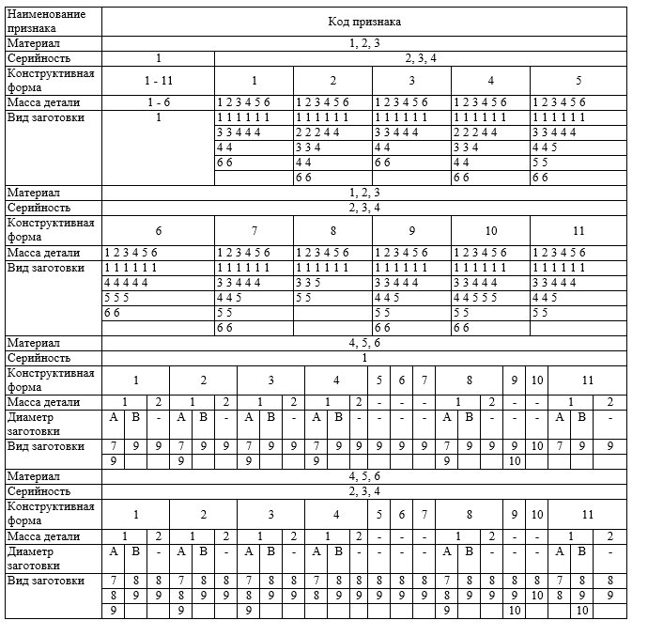
Алгоритм выбора
возможных видов
заготовок и методов
их изго­товления может
быть представлен в
виде таблицы выбора
решений.
Согласно этой
таблице, исходя из
конкретных значений
ранее рассмотренных
признаков детали,
выбирается один или
нес­колько возможных
методов получения
заготовки.

Slide 345
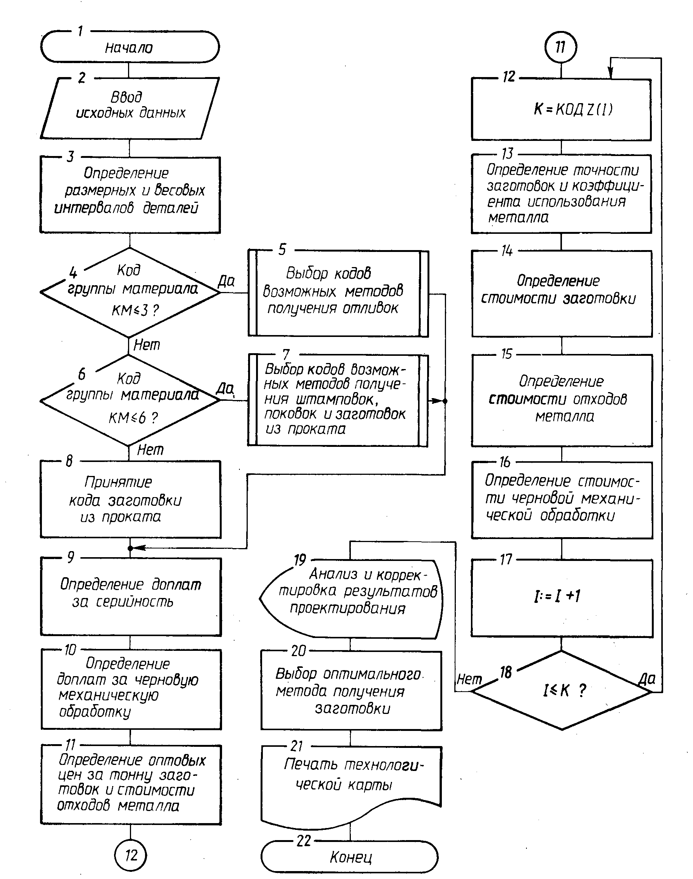
Далее производится определение доплат за серийность, черновую механическую обработку, находятся оптовые цены за тонну заготовки и стоимость отходов металла, определяется точность заготовок и ко­эффициент использования металла.
После определения стоимости
всех выбранных ранее видов
заготовок, стоимости отходов
металла и стоимости черновой
обработки проводится оптимизация
выбора метода изготовления
заготовки.

Slide 346
Результаты проектирования выводятся в виде технологической карты, где приводятся характеристики оптимального и всех возмож­ных методов получения заготовки (точность, коэффициент исполь­зования металла, себестоимость изготовления заготовки, стоимость черновой обработки и стоимость отходов металла).

Slide 347
Оптимизация выбора технологических операций
Одним из наиболее важных этапов структурной оптимизации ТП является выбор технологических операций механической обработки.
Вид операции и применяемое оборудование существенно влияют на трудоемкость обработки и связанную с ней технологическую себесто­имость.
Последний показатель обычно используется в качестве критерия для выборов вариантов ТП изготовления изделия.
Технологическая себестоимость в рассматриваемой задаче опре­деляется способом, который базируется на расчете каждого элемента технологической себестоимости операции. Причем расчет элементов по каждому из сопоставляемых вариантов выполняется приближен­ным способом на основании укрупненных затрат, приходящихся на час работы оборудования и рабочих мест.

Slide 348
На стадии эскизного проектирования при выборе операции механической обработки технологическая себестоимость определяет­ся приближенным методом по следующей формуле:
С_{опi}=С_{чi} t_{шт.-кi},
где С_{чi} – производственные затраты, приходящиеся на 1 ч работы оборудования, занятого при выполнении i-й операции; t_{шт.-кi} – норма штучно-калькуляционного времени на выполнение i-й операции.
Как показывает анализ зависимости, ее минимизацию за счет одновременного уменьшения удельных производственных затрат на оборудование С_{чi} и штучно-калькуляционного времени обработки t_{шт.-кi} осуществить, как правило, невозможно, так как использование более высокопроизводительного оборудования приводит к уменьше­нию t_{шт. кi} при одновременном росте удельных расходов на его содер­жание и эксплуатацию.
Очевидно, из ряда сравниваемых вариантов обработки оптимальным является тот, при осуществлении которого рост производительности превысит рост удельных затрат.

Slide 349
Таким образом, задача определения технологической себестои­мости обработки сводится к решению двух взаимосвязанных под­задач:
а) определение возможных для заданных условий операций обработки детали, соответствующих моделей станков и удельных затрат С_{чi}, на 1 ч их работы;
б) определение трудоемкости обработки t_{шт. кi}; применительно к выбранным видам технологических операций.

Slide 350
Выбор возможных для заданных условий операций обработки поверхностей детали производится на основе анализа ее конструктив­но-технологических признаков, к которым относятся:
1) тип поверхностей детали, подлежащей обработке;
2) стадии обработки (черновая, чистовая, тонкая, отделочная);
3) габаритные размеры детали;
4) точность и шероховатость поверхностей для рассматриваемой стадии обработки;
5) твердость поверхностей, обрабатываемых на рассматриваемой стадии;
6) конструктивная сложность поверхностей, обрабатываемых на соответствующей стадии;
7) годовая программа выпуска деталей.

Slide 351
По общности методов, используемых при обработке, все поверх­ности, образующие конфигурацию деталей машин, разбивают на группы.
Как правило, на начальных этапах проектирования технологических процессов решаются вопросы выбора рациональных спо­собов обработки групп однородных поверхностей–наружных поверхностей вращения, внутренних, плоских, зубчатых, резьбовых, шлицевых и т. д.
Это позволяет использовать единую методику укрупненной оценки эффективности различных методов обработки уже на ранних этапах проектирования, когда у технолога еще отсутствует вся необходимая информация для точной оценки трудо­емкости обработки.

Slide 352
Рассмотрим выбор конструктивно-технологических признаков для определения возможных вариантов обработки на примере наружных и торцовых поверхностей вращения деталей класса «валы» с L>2D.
Конфигурация этого класса деталей определяется сочетанием различного числа элементарных наружных поверхностей вращения.
В зависимости от требований чертежа каждая поверхность должна пройти ряд стадий обработки, под которыми понимаются укрупнен­ные группы операций, включающие однородную по характеру, точ­ности и качеству обработку элементарных поверхностей.
Выбор ста­дий обработки может производиться на основе алгоритма, представ­ленного в виде таблицы

Slide 353
Рассмотрим выбор конструктивно-технологических признаков для определения возможных вариантов обработки на примере наружных и торцовых поверхностей вращения деталей класса «валы» с L>2D.
Конфигурация этого класса деталей определяется сочетанием различного числа элементарных наружных поверхностей вращения.
В зависимости от требований чертежа каждая поверхность должна пройти ряд стадий обработки, под которыми понимаются укрупнен­ные группы операций, включающие однородную по характеру, точ­ности и качеству обработку элементарных поверхностей.
Выбор ста­дий обработки может производиться на основе алгоритма, представ­ленного в виде таблицы.

Slide 354
Алгоритм выбора оптимальных технологических операций представляет собой последовательное выполнение следующих процедур: ввод исходных данных, определение требуемого числа стадий обработки, выбор групп операций для каждой стадии обработки, выбор моделей станков, определение структуры операций, расчет штучного времени, определение себестоимости выполнения всех выбранных операций и выбор оптимальной технологической операции. Вывод результатов проектирования производится в виде техноло­гических карт.
Программа автоматизации выбора оптимальных технологических операций для различных стадий может быть выполнена в диалоговом режиме, что позволит наряду с автоматизированным решением задачи провести окончательную оценку результатов проектирования проектиров­щиком.

Slide 355
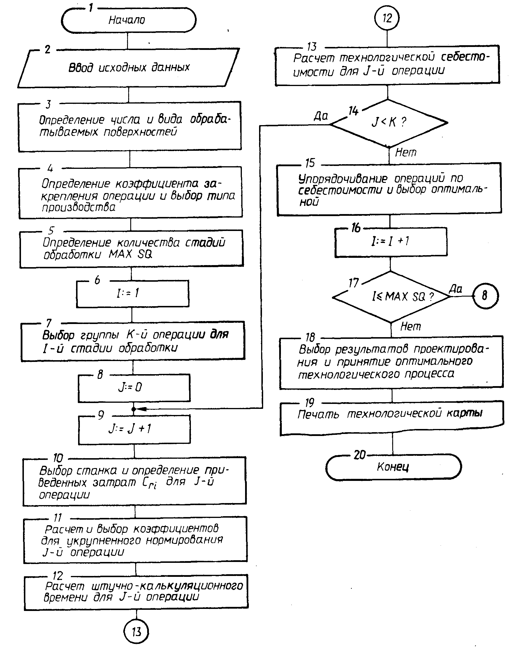

Slide 356
Выбор рациональной системы станочных приспособлений
Эффективность разрабатываемых технологических процессов зависит от правильного, технически и экономически обоснованного выбора различных видов оснастки.
В настоящее время выбор режущих, вспомогательных, измерительных инструментов и станочных приспособлений в САПР ТП обычно выполняется на основе анализа таблиц выбора решений для конкретных видов технологической ос­настки.
При составлении таблиц разработчики САПР стремятся заложить в них наиболее рациональные решения, но эти таблицы, как пра­вило, для конкретных условий не могут дать оптимальных решений.
Ниже рассматривается один из методов структурной оптимизации ТП – выбор системы станочных приспособлений. От решения этой задачи в значительной степени зависят трудоемкость и себестоимость ТП механической обработки.

Slide 357
В машиностроении используется шесть основных систем станоч­ных приспособлений (ССП):
универсально-сборные (УСП);
универсально-безналадочные (УБП);
сборно-разборные (СРП);
универсально-наладочные (УНП);
специализированные наладочные (СНП);
неразборные специальные (НСП).

Slide 358
Универсально-сборные приспособления эффек­тивно применяются в условиях единичного и мелкосерийного производства.
Их собирают из заранее приготовленных деталей и сборочных единиц высокой прочности и точности без последующей доработки.
УСП нецелесообразно использовать в условиях серийного и крупносерийного производства, так как при больших партиях деталей происходит нарушение стыковых соединений и снижается стабильность прочностных параметров.
Кроме того, основные эле­менты УСП подвержены коррозии и не могут длительное время на­ходиться в эксплуатации.

Slide 359
Универсальные безналадочные приспособле­ния представляют собой законченные механизмы многократного использования и применяются в условиях единичного и мелкосерий­ного производства при оснащении операции с малым подготовитель­ным временем.
Для подготовки УБП к работе требуются меньшие затраты времени по сравнению с другими видами оснастки, кроме специальной.
Однако эти приспособления не имеют в составе ком­плекта стандартных установочных, направляющих и других элементов.
Это ограничивает универсальность приспособлений, их техноло­гические возможности, получаемую точность обработки.

Slide 360
Сборно-разборные приспособления отличаются более высокой, чем УСП, жесткостью и надежностью и применяются в основном в мелкосерийном и серийном производствах.
СРП имеют высокие оперативность сборки, уровень механизации, точность и производительность и эффективно применяются на станках с ЧПУ.
Однако из-за отсутствия унификации с другими видами переналажи­ваемой оснастки для УСП необходимо проектировать специальные детали и переходные элементы, что увеличивает время подготовки приспособлений к работе.

Slide 361
Универсально-наладочные приспособления состоят из базовой единицы и наладочной части.
УНП применяются в мелкосерийном, серийном и крупносерийном производствах для групповой обработки деталей.
Неразборные специальные приспособления представляют собой необратимые конструкции, не предназначенные для разборки с целью повторного использования.
НСП применяют в основном в условиях крупносерийного и массового производства при редкой смене изделий.

Slide 362
Специализированные наладочные приспо­собления состоят из специализированной, чаще всего механизированной, базовой сборочной единицы и специальных сменных нала­док для установки близких по схемам базирования и закрепления обрабатываемых деталей.
СНП применяются как в мелкосерийном, так и в крупносерийном производстве.
К недостаткам УНП и СНП относится необходимость проектирования и изготовления специаль­ных сменных наладок или наладочных регулируемых элементов.

Slide 363
Станочные приспособления предназначены для решения трех основных задач:
1) обеспечения заданной точности обработки;
2) повышения производительности;
3) облегчения труда рабочих.
Для выполнения операции ТП могут быть использованы приспо­собления, равноценные по точности, но различные по сложности, себестоимости и производительности. Выбор систем оснащения для нового изделия зависит и от того, какими приспособлениями пользовался завод ранее и на какую серийность осваиваемых машин он может рассчитывать в дальнейшем.

Slide 364
В настоящее время разработана методика выбора рациональных систем станочных приспособлений на основе оценки эффективности их применения в зависимости от загрузки, т.е. от коэффициента заг­рузки k_{з}, и периода производства изделий T_{п}.
Следующим важным ограничением применения конкретной сис­темы (УСП, СНП, УНП, СРП) является продолжительность выпус­ка оснащаемых деталей T_{в}. в сравнении с минимальным устанавли­ваемым сроком выпуска Т_{min}, для которого целесообразно создание специализированного оснащения. Кроме того, ограничением является стоимость оснащения Cs приспособлениями той или иной системы, рассчитываемая на основе данных справочного массива.

Slide 365
Выбор типа ССП осуществляется на основе планово-организа­ционных, технологических и конструктивных данных об обрабатывае­мой детали. Эти данные сравниваются с имеющимися в массивах информации сведениями о возможностях и конструктивных особен­ностях различных ССП. После анализа всех условий выбираются системы станочных приспособлений, которые по своим параметрам могут обеспечить при обработке деталей выполнение заданных требований. В случае получения более одного возможного варианта проектировщик принимает решение о выборе конкретной ССП на основе производственного опыта. При наличии уточняющих сведений применительно к рассматриваемому производственному предприятию этот этап проектирования может быть полностью автоматизирован.

Slide 366
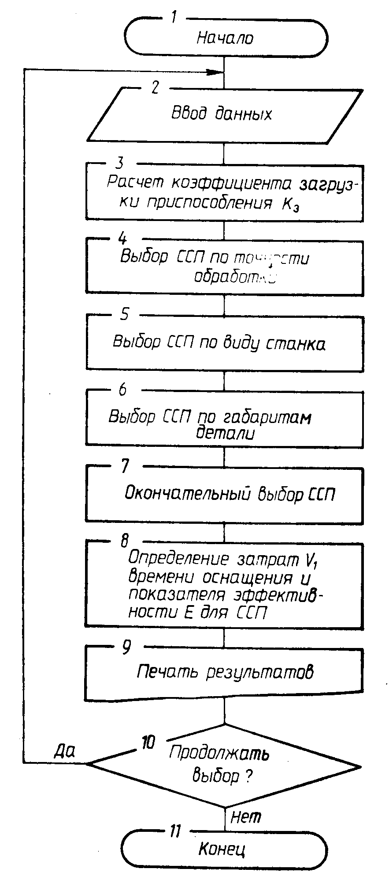
Схема алгоритма выбора рацио­нальной системы станочного приспособ­ления

Slide 367
Тема 10. ПАРАМЕТРИЧЕСКАЯ ОПТИМИЗАЦИЯ ПРОЦЕССОВ МЕХАНИЧЕСКОЙ ОБРАБОТКИ

Slide 368
Особенности параметрической оптимизации технологических процессов
В условиях многоуровневого выбора решений на различных эта­пах проектирования ТП первоначально решается вопрос структур­ной оптимизации.
После выбора определенной структуры маршрута обработки, операции, позиции, переходов или различных видов технологической оснастки ставится задача их параметрической оптимизации.
Однако в большинстве случаев это сделать трудно из-за отсутствия математических моделей, которые связывают структур­ные составляющие технологических процессов с некоторой группой параметров, определяющих технико-экономические показатели этих процессов.

Slide 369
Параметрическая оптимизация ТП обычно выполняется после выбора структуры перехода и выражается главным образом в опреде­лении оптимальных режимов резания (скорости υ, подачи s и глуби­ны резания t) с позиций некоторого критерия.
К параметрической оптимизации могут быть также отнесены расчеты:
по выбору оптимальной геометрии режущего инструмента (резцов, сверл, фрез и т.д.);
по выбору точностных, силовых и прочностных параметров станочных приспособлений;
по выбору физико-механических свойств режущих инструментов;
по определе­нию оптимальных значений припусков и допусков на выполняемые размеры.

Slide 370
Постановка задачи расчета оптимальных режимов обработки материалов резанием
Задача определения оптимальных режимов резания является од­ной из наиболее массовых и встречается при разработке различных видов ТП механической обработки заготовок.
Из-за различных конкретных условий обработки, целей и задач оптимизации процесса резания возникают разные варианты постановки этой задачи.
При описании процесса обработки выделяют входные и выходные параметры, которые между собой связаны сложными функциональ­ными зависимостями.
Совокупность этих зависимостей принято рассматривать как математическую модель процесса обработки.
В общем случае процесс обработки носит вероятностный характер.
Однако из-за сложности построения зависимостей, учитывающих случайный характер изменения целого ряда параметров, в настоя­щее время преимущественно используются детерминированные мо­дели, построенные на основе усредненных характеристик процесса.

Slide 371
В задачах расчета режимов резания входные параметры разде­ляются на искомые (управляемые) и заданные (неуправляемые).
Задача расчета оптимальных режимов заключается в определении таких значений, которые являются наилучшими (по некоторым показателям) по совокупности выходных параметров при заданных значениях неуправляемых параметров.
В качестве искомых параметров при расчете оптимальных режи­мов обычно принимают скорость резания υ и подачу s, иногда используют глубину резания t.
Целесообразно также в разряд иско­мых параметров включать стойкость и геометрические параметры режущего инструмента, которыми можно управлять непосредственно в процессе обработки.
Степень влияния отдельных управляемых переменных на основные показатели оптимизируемого процесса различна, поэтому при выборе и построении критериев оптимальности необходимо учитывать наиболее существенные параметры обработки.

Slide 372
В общем случае постановка задачи оптимизации режимов обра­ботки включает:
выбор искомых параметров;
определение множества их возможных значений;
выбор анализируемого набора выходных параметров процесса;
установление функциональных зависимостей между искомыми и выходными параметрами при фиксированных значениях неуправ­ляемых параметров;
выделение целевой функции;
назначение диапазонов возможных значений выходных па­раметров.

Slide 373
Набор искомых параметров может быть представлен в виде неко­торого множества Х={х₁, х₂, ... , x_{п}}.
Тогда задача расчета оптимальных режимов резания сводится к следующей задаче математического программирования:
F(x) → min (max),
R_{i}(x) ≤ R_{i}, i = 1, 2, ... , m,
x ∈ {X},
где F(x) – зависимость для принятого критерия оптимальности; R_{i}(x) – значение i-й характеристики процесса резания в зависи­мости от значений искомых параметров х из некоторого заданного множества X; R_{i} – заданное предельное значение i-й характеристики процесса резания.

Slide 374
В зависимости от вида и сложности представления функций F(x) и R_{i}(x) используют различные математические модели расчета режимов резания. Эти модели могут быть классифицированы по сле­дующим признакам:
составу набора х оптимизируемых переменных;
составу учитываемых показателей процесса;
принятому критерию оптимальности;
виду функций F(х) и R_{i}(x), аппроксимирующих основные зако­номерности процесса.
Использование различных математических моделей приводит к необходимости разработки разнообразных методов и алгоритмов решения рассматриваемой задачи. Ниже описан подход к решению ряда наиболее важных задач определения оптимальных режимов резания.

Slide 375
Расчет оптимальных режимов резания методом линейного программирования
В основе оптимизации режимов резания методом линейного программирования лежит построение математической модели, кото­рая включает совокупность технических ограничений, приведенных к линейному виду логарифмированием, и упрощенный вид целевой функции.
Для решения этой задачи на ПК могут быть использованы различные численные методы (метод перебора, симплекс-метод и др.), а также графический метод, наглядно представляющий мате­матическую модель процесса резания.

Slide 376
Следует отметить, что качество математической модели процесса резания металлов, и в первую очередь ее достоверность, зависит от выбора технических ограничений, которые в наибольшей степени определяют описываемый процесс.
Наиболее важными ограниче­ниями являются следующие:
режущие возможности инструмента;
мощность электродвигателя привода главного движения;
заданная производительность станка;
наименьшая и наибольшая скорости резания и подача, допускаемые кинематикой станка;
прочность и жесткость режущего инструмента;
точность обработки;
шерохо­ватость обработанной поверхности.

Slide 377
Рассмотрим особенности построения технических ограничений для наиболее распространенных методов обработки – продольного наружного точения и фрезерования торцовыми и цилиндрическими фрезами.
Ограничение 1. Режущие возможности инструмента. Это огра­ничение устанавливает связь между скоростью резания, определяе­мой принятой стойкостью инструмента, его геометрией, глубиной резания, подачей и механическими свойствами обрабатываемого материала, с одной стороны, и скоростью резания, определяемой кинематикой станка, с другой.

Slide 378
Скорость резания для различных видов обработки определяется по формуле
где С_{υ} – постоянный коэффициент, характеризующий нормативные условия обработки;
D – диаметр обрабатываемой детали (или инструмента), мм;
k_{υ}–поправочный коэффициент, учитывающий качество обрабатываемого материала, состояние поверхности заго­товки, характеристику режущего инструмента;
Т – принятая стой­кость инструмента, мин;
m – показатель относительной стойкости;
t – глубина резания, мм;
s – подача, мм/об, мм/мин;
Z –число зубьев режущего инструмента;
В_{ф} – ширина фрезерования, мм;
х_{υ}, у_{υ}, u_{υ}, z_{υ}, r_{υ} – показатели степеней или переменных в формуле скорости резания.

Slide 379
С другой стороны, скорость резания определяется кинематикой станка согласно зависимости
= πDn⋅10³
Приравнивая правильности формул и сделав преобразования, получают выражение первого технического ограни­чения в виде неравенства
Это техническое ограничение достаточно просто приводится к виду, описывающему конкретный вид обработки. Так, для продольного наружного точения можно получить, имея в виду значения коэф­фициентов z_{υ} = 0, u_{υ} = 0, r_{υ} = 0, следующее неравенство:

Slide 380
Ограничение 2. Мощность электродвигателя главного движения станка. Этим ограничением устанавливается взаимосвязь между эффективной мощностью, затрачиваемой на процесс резания, и мощ­ностью электропривода главного движения станка. Эффективная мощность, затрачиваемая на процесс резания при различных видах обработки, определяется по формуле
где С_{z} – постоянный коэффициент, характеризующий условия обра­ботки;
kcz – общий поправочный коэффициент на мощность, учиты­вающий изменение условий обработки против нормативных;
x_{z}, z_{z}, п_{z,} у_{z,} u_{z}, r_{z} – показатели 0 степени при t, D, n, s, z и В_{ф}.
Учитывая необходимое условие протекания процесса резания, можно получить следующее неравенство:
N_{эф} ≤ N_{n}η
где N_{n} – мощность электродвигателя главного привода станка, кВт;
η – КПД механизма передачи от электродвигателя к инстру­менту.

Slide 381
Приравнивая правые части выражений, полу­чаем второе техническое ограничение в виде неравенства

Slide 382
Ограничение 3. Заданная производительность станка. Этим огра­ничением устанавливается связь расчетных скорости резания и по­дачи с заданной производительностью станка. Исходя из соотно­шения продолжительности цикла работы станка Т_{ц}, основного техно­логического t_{o} и вспомогательного непрерывного t_{в.н} времени, можно получить выражение для третьего технического ограничения
где R – заданная производительность станка, шт/мин;
К_{з} – коэф­фициент загрузки станка;
r_{R} –число деталей, обрабатываемых одновременно на одной позиции;
L – длина рабочего хода инстру­мента, мм.

Slide 383
Ограничения 4 и 5. Наименьшая и наибольшая допустимые ско­рости резания. Эти ограничения устанавливают взаимосвязь расчет­ной скорости резания с кинематикой станка по минимуму и макси­муму. Они записываются в следующем виде:
n ≥ n_{ст min};
n ≤ n_{ст} _{max}.
Ограничения 6 и 7. Наименьшая и наибольшая допустимые по­дачи. Эти ограничения аналогично двум предыдущим устанавливают взаимосвязь расчетной подачи с подачей, допустимой кинематикой станка по минимуму
s ≥ s_{ст min}
и максимуму
s ≤ s_{ст} _{max}

Slide 384
Ограничение 8. Прочность режущего инструмента. Это ограни­чение устанавливает взаимосвязь между расчетными значениями скорости резания и подачи и допустимыми по прочности режущего инструмента.
В основу построения этого ограничения закладывают условия нагружения режущего инструмента, например резца, как консольной балки с приложением на ее конце усилия, равного окруж­ной составляющей силы резания Р_{z}. В этом случае предел прочности материала державки резца при изгибе определяется зависимостью
σ_{и} ≥ М_{изг}k_{з.п}/W
где М_{изг}=Р_{z} l_{в.р} – изгибающий момент в месте закрепления дер­жавки резца на расстоянии l_{в.р} вылета резца от точки приложения окружной силы, кг/мм²;
k_{з.п} – коэффициент запаса прочности;
W – момент сопротивления сечения державки резца, мм².

Slide 385
Выражая окружную силу резания в зависимости от элементов режимов резания, а также учитывая форму державки (для прямо­угольного сечения шириной В и высотой H момент сопротивления равен и значение предела прочности для незакаленной углеродистой конструктивной стали σ = 20–24 кг/мм², можно получить после некоторых преобразований следующее ограни­чение

Slide 386
Ограничение 9. Жесткость режущего инструмента. Это ограни­чение устанавливает взаимосвязь между расчетными значениями скорости резания и подачи и допустимыми по жесткости режущего инструмента. Известно, что максимальная нагрузка, допускаемая жесткостью резца Р_{ж.доп}, определяется по формуле
P_{ж.доп} = 3fEI/l³_{в.р}
где f – допустимая стрела прогиба резца, мм;
Е – модуль уп­ругости материала резца (для конструктивной стали Е = (2–2,5)·10⁴ кг/мм²);
I – момент инерции державки рез­ца, мм⁴.

Slide 387
Величина допустимого прогиба резца f зависит от требуемой точности обработки и может быть принята для чернового и полу­чистового точения равной 0,1 мм, а для чистового – 0,05 мм.
Момент инерции державки резца зависит от ее формы. Для прямоугольного сечения с шириной В и высотой H он определяется по формуле I = BH³/12.
Из условия соотношений окружной составляющей Р_{z} и максимальной нагрузки, допускаемой жесткостью резца, и после соответствующего представления Р_{z} через элементы режима резания получают девятое ограничение в виде неравенства Р_{z} ≤ Р_{ж.доп}, а после подстановки значений

Slide 388
Ограничение 10. Жесткость заготовки. Это ограничение устанав­ливает взаимосвязь расчетных значений скорости резания и подачи с допустимыми.
Из-за многообразия форм заготовок невозможно получить общие зависимости для описания рассматриваемого вида технического ограничения.
Поэтому остановимся на его построении для точения цилиндрической гладкой заготовки и закрепления ее в центрах.
В основу этого ограничения положено условие, при котором величина прогиба у_{с} заготовки под действием радиальной состав­ляющей силы резания Р_{у} должна быть меньше или равна допустимому прогибу т.е. у_{с} ≤ у_{доп}.

Slide 389
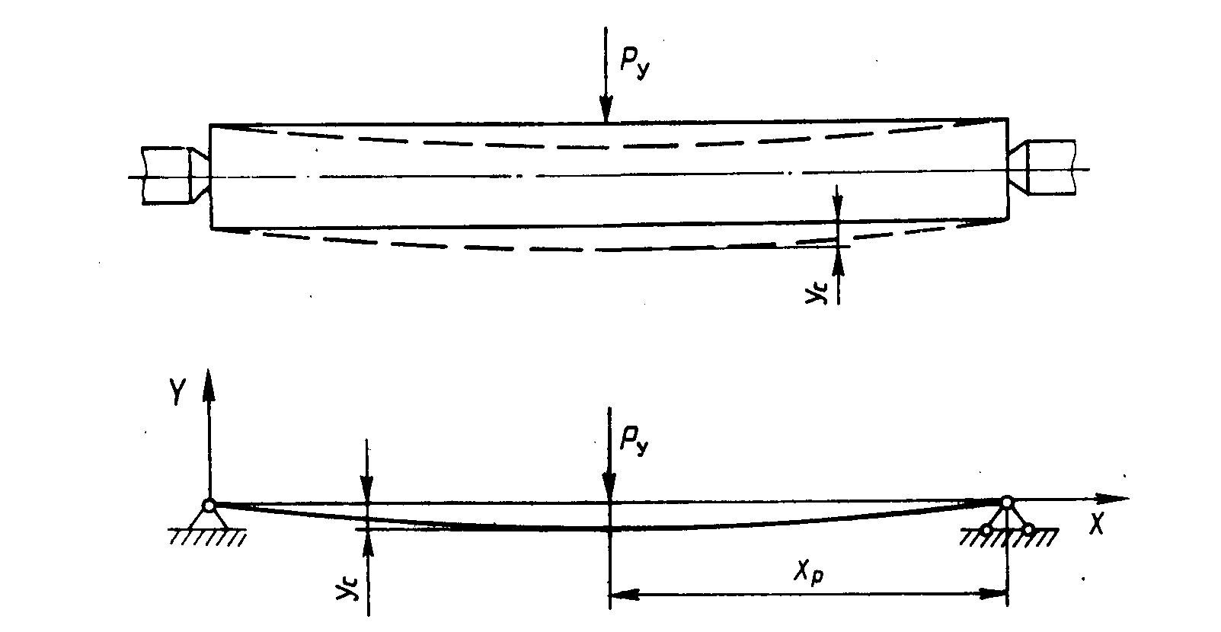
Из рисунка видно, что допустимый прогиб должен быть меньше величины допуска на размер:
у_{доп} ≤ 0,5δ, где δ – допуск на раз­мер, мм.
Величина прогиба заготовки
У_{с} = Р_{у}х²_{р}(L_{з}-х_{p})²/ЗЕIL₃
где L_{s} – длина заготовки, мм;
x_{р} – расстояние от правого торца до места приложения силы (до резца), мм;
I = πD⁴_{np}/64 – момент инерции сечения заготовки в месте искомого прогиба, мм⁴;
D_{np} – приведенный диаметр ступенчатого вала, мм.

Slide 390
Ограничение 11. Прочность механизма подач станка.
Это ограни­чение устанавливает взаимосвязь расчетных скоростей резания и подачи с допустимыми по прочности механизма подач станка. Имеет место обобщенная зависимость определения силы для различ­ных видов обработки
При продольном наружном точении коэффициенты z_{s} U_{s}, r_{s} равны нулю, а при фрезеровании коэффициент n_{s} = 0. В общем виде огра­ничение имеет вид P_{s} ≤ P_{s доп}. Значение P_{s доп} находят в паспортных данных металлорежущего станка. Подставив в это неравенство выражение для Р_{s} получим техническое ограничение по прочности механизма подач станка

Slide 391
Ограничение 12. Требуемая шероховатость поверхности. Это огра­ничение устанавливает взаимосвязь расчетных скорости резания и подачи с допустимыми по требуемой высоте или форме шерохо­ватости.
Известно, что выбор скорости резания и особенно подачи при получистовой и чистовой обработке очень часто определяется тре­буемой шероховатостью поверхности. В основу этого ограничения могут быть положены многочисленные экспериментальные зависи­мости для различных характеристик шероховатости поверхности R (Ra, Rz, Rmax), шага микронеровности Sm, величины опорной по­верхности tp, которые представляются в виде следующих выражений мультипликативного типа:
где ϕ₁, ϕ, r – параметры геометрии режущей части инструмента;
k₁, k₂, k₃, ..., k₇ – экспериментально установленные коэффициенты.

Slide 392
После преобразования с учетом обеспечения требуемого значения шероховатости получают техническое ограничение также в виде неравенства
Знак неравенства определяется видом характеристики шеро­ховатости. В тех случаях, когда требуется одновременно обеспечить несколько характеристик шероховатости, рассматриваемое техни­ческое ограничение представляется в виде нескольких неравенств.

Slide 393
Выбранные и описанные выше технические ограничения, отра­жающие с определенной степенью точности физический процесс резания в совокупности с критерием оптимальности, образуют мате­матическую модель процесса резания.
При определении режимов резания широкое применение для двух элементов n и s имеет метод линейного программи­рования, общая задача которого состоит в определении неотри­цательных значений переменных, удовлетворяющих системе огра­ничений в виде линейных равенств и неравенств и обеспечивающих наибольшее или наименьшее значение некоторой линейной функ­ции – критерия оптимальности.

Slide 394
Анализ ранее рассмотренных видов и критериев оптимальности показывает, что при оптимизации по двум элементам режимов реза­ния лих без изменения глубины резания, стойкости инструмента и других технических факторов эти оценочные функции при введении ряда упрощений выражаются через n и s достаточно просто.
Так, для минимальной себестоимости операции можно записать
С_{оп}=c/(ns),
где c₁ – постоянная величина, не зависящая от режимов резания n и s.
Из этого выражения видно, что значение оценочной функции является наименьшим, когда произведение ns максимальное. В этом случае при приведении оценочной функции к линейному виду можно получить
f₀ = (x₁ + х₂) → max

Slide 395
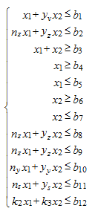
Преобразование технических ограничений к линейному виду и представление их в виде системы неравенств в совокупности с оце­ночной функцией дает математическую модель процесса резания металлов.
Применительно к математической
модели зада­ча определения
оптимального режима резания
сводится к отысканию среди
всевозможных неотрицательных
значений х₁ и х₂ системы таких
значений x_{1опт} и х_{2опт}, при которых
линейная функция принимает
максимальное значение f_{o max}.

Slide 396
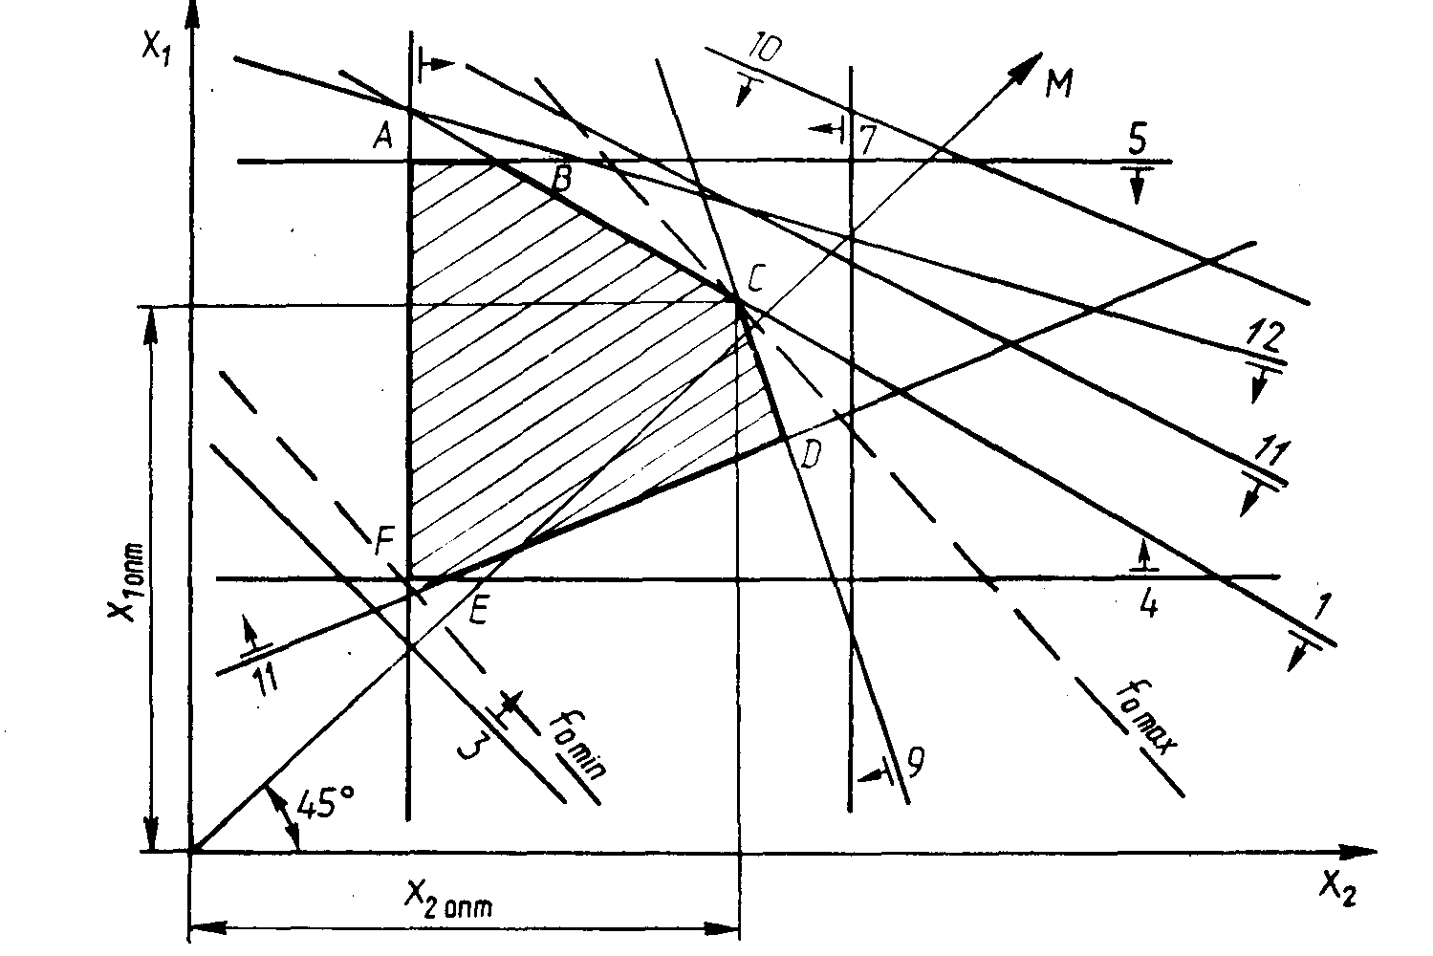
Математическая модель процесса резания может быть изобра­жена в графическом виде. В этом случае каждое техническое огра­ничение представляется граничной прямой, которая определяет полуплоскость, где возможно существование решений системы неравенств. Граничные прямые, пересекаясь, образуют многоуголь­ник ABCDEF, внутри которого любая точка удовлетворяет всем без исключения неравенствам. Поэтому этот многоугольник принято называть многоугольником решений
Графическое изображение математической модели процесса резания

Slide 397
Теория линейного программирования показывает, что экстре­мальное значение оценочной функции (при выпуклом многоуголь­нике решений) обеспечивается для х₁ и х₂, находящихся в точке, лежащей на одной из граничных прямых или их пересечении.
Поэтому задача отыскания оптимальных значений x_{1опт} и x_{2опт} сводится к последовательному вычислению координат всех возмож­ных точек пересечения граничных прямых и затем определению для них наибольшей суммы
f₀ = (x₁+х₂) _{max}
После определения координат x_{1опт} и x_{2опт} вычисляют оптималь­ные значения элементов режима резания по формулам:
n_{опт} = exp (x_{1опт});
s_{опт} = exp (x_{2опт}) / 100.

Slide 398
Для определения оптимального решения задачи, заданной систе­мой линейных уравнений и неравенств, обычно используется метод полного перебора точек, образующих выпуклый многоугольник возможных решений.
Определяются попарно точки пересечения прямых и подставляются координаты этих точек в неравенства системы.
Точка, координаты которой удовлетворяют всем без исклю­чения прямым (проверка на совместимость системы уравнений) и одновременно сумма координат которой (x₁+х₂) является наиболь­шей, и будет точкой оптимума.

Slide 399
Последовательность решения задачи следующая
1. Рассматривается пара прямых и производится их проверка на параллельность.
2. Если прямые параллельны, то рассматривается следующая пара, а если нет, то определяются координаты x₁ и х₂ точки их пере­сечения.
3. Проверяются знаки координат. Если координаты положи­тельны, то путем подстановки в каждое из неравенств найденных значений x₁ и х₂ определяют, находится ли точка в области возмож­ных решений. Если хотя бы одно из неравенств не удовлетворяется, то эта точка отбрасывается и проводится такой же анализ следую­щей пары.
4. Если x₁ и х₂ положительны и удовлетворяют всем без исклю­чения неравенствам, то определяется сумма координат t_{о}= x₁+х₂ и запоминается в виде некоторого значения А. Все вышеописанные действия производятся до тех пор, пока не будут рассмотрены все пары прямых.

Slide 400
5. В случае противоречивости исходных данных может оказаться, что области возможных решений нет. Признаком несовместности системы является равенство нулю величины А, которая в противном случае равна сумме координат x₁+х₂, являющихся решением задачи.
6. Если решение находится на прямой, параллельной прямой оценочной функции, то в качестве решения принимаются координаты той точки, у которой больше координата х₂ (т. е. при большем зна­чении подачи).
7. Если система неравенств совместна и найдена точка, сумма координат которой x₁+х₂ является наибольшей, то опти­мальная частота вращения и оптимальная подача

Slide 401
Эта же задача может решаться графически.
Оценочная функция f₀ = x₁+х₂ изображается прямой, перпендикулярной к вектору максимизации M.
Так как направление вектора M есть на­правление возрастания линейной функции f₀, то следует ожидать, что в первой точке касания F с многоугольником решения она примет минимальное значение f_{0min}, а в последней точке С – максимальное значение f_{0max}.
Следовательно, вершина многоугольника решений С является точкой оптимума, а ее координаты Х_{1с} и Х_{2с} – оптималь­ным решением системы.

Slide 402
Оптимизация режимов механической обработки для дискретных значений параметров v и s
Особенностью оптимизации режимов резания для большинства видов обработки на металлорежущих станках является необходи­мость определения дискретных значений параметров v и s, которые могут принимать конкретные значения из диапазона, определяемого кинематикой станка.
Для построения математической модели про­цесса резания в этом случае используются ранее установленные зависимости для технических ограничений.

Slide 403
Однако, учитывая, что оценочные функции для частных критериев – максимальной производительности, минимальной себестоимости и компромиссного критерия
где - весовые коэффициенты, устанавливаемые на основе экспертных оценок;
представляются в виде выражения F=F(v, s), все технические ограничения должны выражаться также через значения скорости резания v и подачу s.

Slide 404
Исключая технические ограничения по кинематике станка, можно получить следующие выражения:
ограничения по стойкости режущего инструмента
2) ограничения по мощности электродвигателя главного дви­жения станка
3) ограничения по заданной производительности станка
4) ограничения по прочности режущего инструмента
5) ограничения по жесткости режущего инструмента
6) ограничения по жесткости заготовки

Slide 405
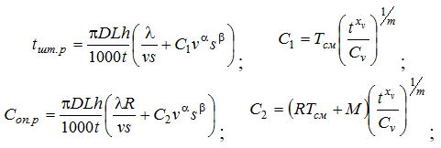
7) ограничения по прочности механизма станка
8) ограничения по требуемой шероховатости поверхности
Обозначим правые части неравенства соответственно
В качестве компромиссной целевой функции принимаем
где χ - весовой коэффициент, определяющий долю влияния в функ­ции F критерия оптимальности t_{шт.р} и изменяющийся от 0 до 1.
t_{cp}, C_{on.cp} – средние арифметические значения t_{шт}, C_{on} на множестве значений пар (v_{i}, s_{j}).

Slide 406
Из приведенного выше анализа поведения компромиссной целе­вой функции F в области технических ограничений видно, что алго­ритм определения оптимальных значений v и s должен обеспечить нахождение точки касания целевой функции с одним из ограниче­ний или точкой пересечения ограничения. Это достигается перебо­ром значений v_{i} и s_{j}.
Перебор производится для значений v₁, v₂, ... , v_{I}. Для каждого v_{i} перебором дискретных значений s_{j}, начиная с наибольшего s_{l} (что сокращает число точек перебора, так как оптимальные значения s лежат, как правило, в правой области технических ограничений), ищется максимальное s_{ji}, удовлетворяющее ограничению s_{ji} ≤ M,
где

Slide 407
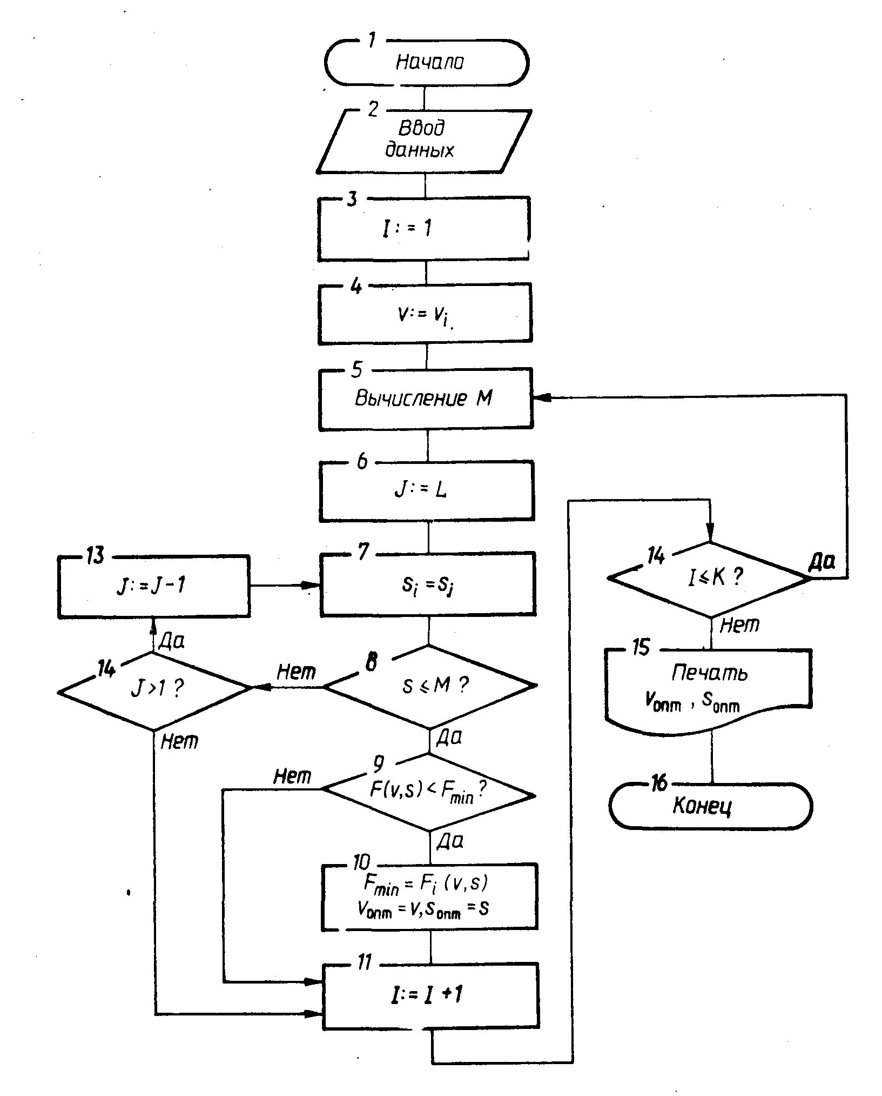
В полученной точке дискретных значений скорости (числа оборотов) и подачи вычисляется оценочная функция F(v_{i}, s_{ji}). Далее выби­рается минимум из значений F(v_{i}, s_{ji}), для 1≤ i≤ I. Вышеописанный алгоритм представлен на рисунке

Slide 408
Оптимизация режимов механической обработки для трех параметров v, s и t
При оптимизации режимов механической обработки обычно определяются параметры v и s при некотором фиксированном зна­чении глубины резания t. Такой подход был использован из-за сложности построения математической модели процесса резания для трех параметров и их определения. В то же время выбор глубины резания и ее изменение в значительной степени определяют опти­мизируемые параметры v и s.
Рассмотрим задачу построения математической модели процесса резания для трех параметров v, s и t с разработкой метода и алго­ритма оптимизации этих режимов резания.

Slide 409
В целях создания универсальных алгоритмов, обеспечивающих оптимизацию по критериям «минимальное штучное время», «ми­нимальная себестоимость» или совмещенному критерию F, подста­вим в зависимость выражение для t_{шт.р} и С_{оп.р} и после преобразований получим
Где . Раскрыв скобки и введя обозначения, получим следующее выражение для совмещенного критерия
где

Slide 410
Рассмотрим возможности оптимизации режимов резания для параметров v, s и t применительно к полученной оценочной функции F, представленной в виде выражения. Если зафиксиро­вать значения v и s, то функция F будет зависеть от одно­го параметра t. Для этого случая минимальное значение крите­рия F может быть определено с помощью частной производной по t:
Используя известную зависимость можно по­лучить выражение для определения значения стойкости инстру­мента:
Тогда значение

Slide 411
Анализируя выражения и сделав подстановку, можно получить
Учитывая это преобразуем к следующему виду:
Приравняем производную нулю и учитывая, что получаем:
Из этого уравнения находим . Подставляем в значение Т и получаем зависимость для опре­деления оптимальной глубины резания:
Это значение t_{опт} дает абсолютный минимум функции F при заданных v и s. Однако параметры v, s и t связаны рядом технических огра­ничений.

Slide 412
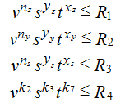
Эти ограничения выражаются в виде неравенств:
где R_{i} – некоторые постоянные, зависящие от характеристик станка, заготовки, инструмента и т. д., но не зависящие от элементов ре­жима резания v, s, t.
Оптимальное значение глубины резания t_{опт} может находиться в точке трехмерного пространства, определяемого техническими ограничениями, или вне его. В последнем случае величина t_{опт} принимается на пересечении перпендикуляра к плоскости v–s с поверхностью, описываемой одним из технических ограничений, в точке M.

Slide 413
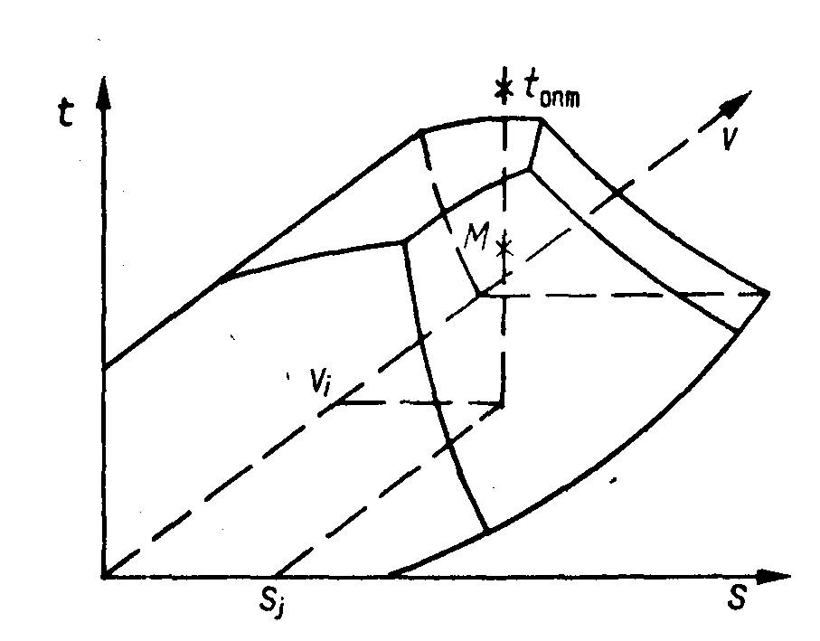
Модель для оптимального определения режимов резания v, s и t(при дискретных значениях v, s и t)

Slide 414
Аналитически выбор и уточнение глубины резания после определения t_{опт} по зависимости может быть показан в следующем виде:
t ≤ M,
где
Значения R₁, R₂, R₃, R₄, определяются исходя из анализа известных и ранее установленных технических ограничений:
R₁=min {R₁₁, R₁₂, R₁₃} – R₁₁, R₁₂, R₁₃ – соответственно ограничения по мощности главного привода станка, прочности и жесткости инструмента;
R₂ – ограничение по жесткости заготовки;
R₃ – ограничение по допустимому усилию привода подач станка;
R₄ – ограничение по шероховатости поверхности.

Slide 415
Таким образом, если t_{oпm} ≤ M, то t_{oпm} действительно дает наимень­шее значение критерия F при заданных v и s.
Если же t_{oпm} > M, то в качестве оптимального значения приходится брать M – верхнюю допустимую границу для t.
При фиксированных v_{i} и s_{j} задача ре­шена.
Для оптимизации по всем значениям и и s необходимо рассматривать два случая, а именно: для дискретного множества значений v и s и для непрерывного множе­ства значений этих же параметров.
Для примера рассмотрим по­строение алгоритма решения рассматриваемой задачи для первого случая. Наиболее простым спо­собом решения такой задачи на ПК является ранее рассмотренный метод перебора всех значений v_{i} и s_{j} из множеств {v₁, v₂, ..., v_{n}} и {S₁, S₂, ... , S_{p}}.

Slide 416
При этом алгоритм может быть построен в сле­дующем виде. Для каждой пары значений v_{i}, s_{j} вычисляются с помощью производной оптимальные значения t_{oпmij}.
Проверя­ется выполнение условия t_{oпm} ≤ M, вытекающего из технических ограничений.
В случае невыполнения этого условия принимается t_{oпm}=M. Затем перебором находится минимум оценочной функции из чисел F(v_{i}, s_{j}, t_{oпmij}).
Этот подход использован при построении схемы алгоритма оптимизации режимов механической обработки для дискретных значений параметров v, s и глубины резания t .

Slide 417
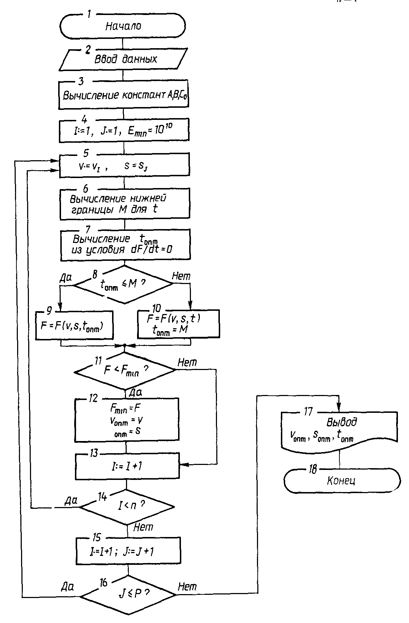
Схема алгоритма оптимизации режимов механической обработки для дискретных значений параметров v, s и глубины резания t

